Slide 1

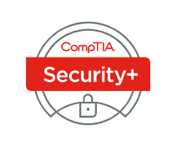
CompTIA©
Security + (SYO-601)
Prüfungsvorbereitung
Marcel Grindau
01.04.2022

Slide 2
CompTIA© Security + Prüfungsvorbereitung
Security+ (SEC+) Inhalt I
Überblick über die Sicherheit
Malware
Malware-Infektionen
Sicherheit Software und Geräte
Mobile Geräte Sicherheit
System-Härtung
Management der Supplychain
Virtualisierung
Anwendungssicherheit
Sichere Software-Entwicklung
Netzwerk-Design
Perimeter-Sicherheit
Cloud-Sicherheit
Automatisierung
Netzwerk-Angriffe
Absicherung von Netzwerken

Slide 3
CompTIA© Security + Prüfungsvorbereitung
Security+ (SEC+) Inhalt II
Physische Sicherheit
Sicherung von Einrichtungen(Gebäude)
Authentifizierung
Zugriffskontrolle
Risikobewertungen
Schwachstellen-Management
Überwachung und Auditierung
Kryptographie
Hashing
Public Key Infrastruktur
Sicherheitsprotokolle
Worst-Case Planung
Social Engineering
Richtlinien und Prozeduren
Incident Response und Forensik
Fazit
Prüfungsvorbereitung

Slide 4
CompTIA© Security + Prüfungsvorbereitung
Security+ (SEC+) Inhalt I
Überblick über die Sicherheit
Malware
Malware-Infektionen
Sicherheit Software und Geräte
Mobile Geräte Sicherheit
System-Härtung
Management der Supplychain
Virtualisierung
Anwendungssicherheit
Sichere Software-Entwicklung
Netzwerk-Design
Perimeter-Sicherheit
Cloud-Sicherheit
Automatisierung
Netzwerk-Angriffe
Absicherung von Netzwerken

Slide 5
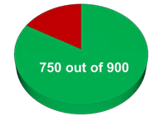
CompTIA© Security + Prüfungsvorbereitung
Security+ (SEC+) Inhalt I
Überblick über die Sicherheit „im Security + Kurs“
● Willkommen
o Themen Gebiete (SYO-601)
▪ Angriffe, Bedrohungen und Schwachstellen (24 %)
▪ Architektur und Design (21%)
▪ Implementierung (25 %)
▪ Betrieb und Reaktion auf Vorfälle (16 %)
▪ Governance, Risiko und Compliance (14 %)
o 90 Minuten zur Beantwortung von bis zu 90 Fragen
o Minimum zum Bestehen

Slide 6
CompTIA© Security + Prüfungsvorbereitung
Security+ (SEC+) Inhalt I
Überblick über die Sicherheit „im Security + Kurs“
● Materialien die Sie von mir bekommen:
Skript der jeweiligen Veranstaltung
Quizfragen
Security+ (SY0-601) 6 @ 80 Fragen
Security Intelligence Handbook 3rd Edition
Und weiteres….

Slide 7
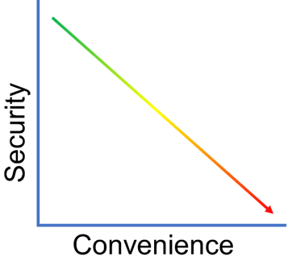
CompTIA© Security + Prüfungsvorbereitung
Security+ (SEC+) Inhalt I
Überblick über die Sicherheit
● Überblick über die Sicherheit
o Informationssicherheit
▪ Schutz von Daten und Informationen vor unberechtigtem Zugriff, unrechtmäßiger Änderung und Störung, Offenlegung,
Verfälschung und Zerstörung
o Sicherheit von Informationssystemen
▪ Gesetz zum Schutz der Systeme, die unsere kritischen Daten enthalten und verarbeiten
o Grundlagen und Fundamente
https://www.DionTraining.com

Slide 8

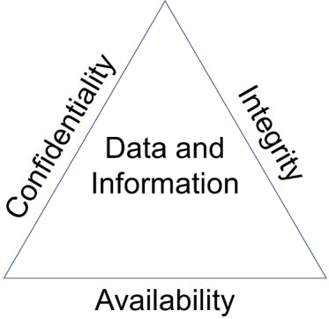
CompTIA© Security + Prüfungsvorbereitung
Security+ (SEC+) Inhalt I
Überblick über die Sicherheit
● CIA-Dreieck
Vertraulichkeit (Confidentiality)
Informationen wurden nicht an unberechtigte Personen weitergegeben
Integrität (Integrity)
Die Informationen wurden nicht ohne ordnungsgemäße Genehmigung modifiziert
oder verändert
Verfügbarkeit (Availability)
Die Informationen können jederzeit gespeichert, abgerufen oder geschützt werden
https://www.DionTraining.com
https://de.wikipedia.org/wiki/Datei:Seal_of_the_Central_Intelligence_Agency.svg

Slide 9

CompTIA© Security + Prüfungsvorbereitung
Security+ (SEC+) Inhalt I
Überblick über die Sicherheit
● AAA der Sicherheit
Authentifizierung
Wenn die Identität einer Person durch Nachweis festgestellt und durch ein System bestätigt wird
Etwas, das Sie kennen
Etwas, das Sie sind
Etwas, das Sie haben
Etwas, das Sie tun
wo sind Sie…
Autorisierung
Wenn einem Benutzer Zugriff auf bestimmte Daten oder Bereiche eines Gebäudes gewährt wird
Überwachung (Rechenschaftspflicht)
Nachverfolgung von Daten, Computernutzung und Netzwerkressourcen
Non-Repudiation tritt auf, wenn Sie den Beweis haben, dass jemand eine Aktion durchgeführt hat
https://www.DionTraining.com
https://stock.adobe.com/de/images/acronym-of-aaa-authentication-authorization-accounting/47080509

Slide 10
CompTIA© Security + Prüfungsvorbereitung
Security+ (SEC+) Inhalt I
Überblick über die Sicherheit
● Sicherheitsbedrohungen
Malware (Malicious Software)
Kurzbezeichnung (Kofferwort) für bösartige Software
Unbefugter Zugriff
Tritt auf, wenn der Zugriff auf Computerressourcen und Daten
ohne die Zustimmung des Eigentümers erfolgt
System-Ausfall
Tritt auf, wenn ein Computer abstürzt oder eine einzelne Anwendung ausfällt
Social Engineering
Manipulation von Anwendern, damit diese vertrauliche Informationen preisgeben oder andere schädliche Aktionen durchführen
https://www.DionTraining.com

Slide 11
CompTIA© Security + Prüfungsvorbereitung
Security+ (SEC+) Inhalt I
Überblick über die Sicherheit
●Abschwächen von Bedrohungen
Physikalische Steuerelemente
Alarmanlagen, Schlösser, Überwachungskameras,
Identifikationskarten und Sicherheitspersonal
Technische Steuerungen
Smartcards, Verschlüsselung, Zugriffskontrolllisten (ACLs), Intrusion-Detection-Systeme
und Netzwerk-Authentifizierung
Administrative Kontrollen
Richtlinien, Verfahren, Schulungen zum Sicherheitsbewusstsein, Notfallplanung und Notfallwiederherstellungspläne
Die Benutzerschulung ist die kostengünstigste Sicherheitskontrolle,
die eingesetzt werden kann
https://www.DionTraining.com

Slide 12
CompTIA© Security + Prüfungsvorbereitung
Security+ (SEC+) Inhalt I
Überblick über die Sicherheit
https://www.avg.com/de/signal/
the-most-dangerous-hackers-today
Bedrohung Akteure
Skript Kiddies (Your Kids ☺)
Hacker mit wenigen bis keinen Kenntnissen, die nur die von anderen geschriebenen
Tools und Exploits verwenden
Hacktivisten (Anonymous)
Hacker, die von einer Sache wie sozialem Wandel, politischen Agenden
oder Terrorismus angetrieben werden
Organisiertes Verbrechen
Hacker, die Teil einer Verbrechergruppe sind, die gut finanziert und hoch entwickelt ist
Fortgeschrittene persistente Bedrohungen (APTs)
https://content.fireeye.com/apt41-de/rpt-apt41-de
(Lazarus N. Korea, Hafnium China, Phone Loosers USA, Equation Group USA)
Hochausgebildete und finanzierte Hackergruppen (oft von Nationalstaaten),
die über verdeckte und Open-Source-Informationen verfügen
https://www.DionTraining.com

Slide 13
CompTIA© Security + Prüfungsvorbereitung
Security+ (SEC+) Inhalt I
Überblick über die Sicherheit
Hacker - Fünf Typen von Hackern
Weiße Hüte
Nicht böswillige Hacker, die versuchen, auf Wunsch eines Unternehmens in dessen Systeme einzudringen
Schwarze Hüte
Böswillige Hacker, die ohne Berechtigung oder Erlaubnis in Computersysteme und Netzwerke eindringen
Graue Hüte (Anonymous)
Hacker ohne jegliche Zugehörigkeit zu einem Unternehmen, die versuchen,
in das Netzwerk eines Unternehmens einzubrechen, sich dabei aber strafbar machen
Blaue Hüte (CCC + Freelancer)
Hacker, die mit Erlaubnis des Unternehmens versuchen, sich in ein Netzwerk zu hacken,
aber nicht bei dem Unternehmen angestellt sind
Grüne Hüte
Hacker, die noch im Azubi Stadium sind.
Elite (Kann Weiß oder Schwarz Hut sein)
Hacker, die Schwachstellen finden und ausnutzen, bevor es jemand anderes tut 1 von 10.000 sind Elite
Skript-Kiddies haben nur begrenzte Fähigkeiten und führen nur die Exploits und Tools anderer Leute aus
https://www.DionTraining.com

Slide 14
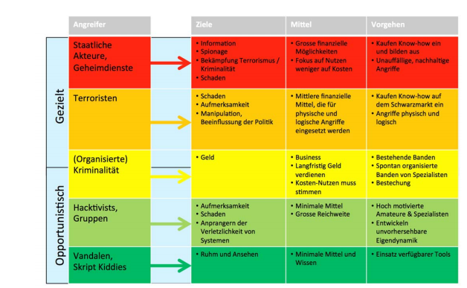
CompTIA© Security + Prüfungsvorbereitung
Security+ (SEC+) Inhalt I
Überblick über die Sicherheit
Bedrohung Akteure
https://techzoom.net/static/whitepapers/swisscom_cyber_security_report_2015de.pdf S.14

Slide 15
CompTIA© Security + Prüfungsvorbereitung
Security+ (SEC+) Inhalt I
Überblick über die Sicherheit
Bedrohungsdaten und Quellen
Qualität der Nachrichtenquelle (Intelligence) messen
Aktualität
Eigenschaft einer Informationsquelle, die ihre Aktualität sicherstellt
Relevanz
Eigenschaft einer Intelligenzquelle, die sicherstellt,
dass sie den für sie vorgesehenen Anwendungsfällen entspricht
Genauigkeit
Eigenschaft einer Informationsquelle, die sicherstellt, dass sie effektive Ergebnisse liefert
Konfidenzniveau (Confidence Level)
Eigenschaft einer Nachrichtenquelle, die sicherstellt, dass sie qualifizierte Aussagen über die Zuverlässigkeit macht
https://www.DionTraining.com

Slide 16
CompTIA© Security + Prüfungsvorbereitung
Security+ (SEC+) Inhalt I
Überblick über die Sicherheit
Arten von Intelligenz (Intelligence)
Proprietär (CIA – World Factbook)
Bedrohungsdaten werden in großem Umfang als kommerzielles Serviceangebot bereitgestellt,
bei dem der Zugriff auf Updates und Untersuchungen kostenpflichtig ist
Closed-Source
Daten, die aus den eigenen Forschungs- und Analysebemühungen des Anbieters stammen,
wie z. B. Daten aus den von ihm betriebenen Honeynets, sowie Informationen,
die aus den Systemen seiner Kunden gewonnen wurden, in geeigneter Weise anonymisiert
Open-Source
Daten, die ohne Abonnement genutzt werden können. Dazu können Bedrohungs-Feeds gehören,
die den kommerziellen Anbietern ähnlich sind und Reputationslisten und Malware-Signatur-Datenbanken enthalten können:
Open-Source-Informationen (OSINT)
Beschaffung von Informationen über Personen oder Organisationen durch öffentliche Aufzeichnungen, Websites und soziale Medien
US-CERT
UK's NCSC
AT&T Sicherheit (OTX)
MISP
VirusTotal
Spamhaus
SANS ISC Verdächtige Domains
https://www.DionTraining.com

Slide 17
CompTIA© Security + Prüfungsvorbereitung
Security+ (SEC+) Inhalt I
Überblick über die Sicherheit
https://www.security-insider.de/was-ist-threat-hunting-a-984035/
Bedrohungsjagd (Bedrohungssuche)
Bedrohungsjagd
Eine Cyber-Sicherheitstechnik zur Erkennung von Bedrohungen, die von einer normalen Sicherheitsüberwachung
nicht entdeckt wurden. Threat Hunting ist potenziell weniger störend als Penetrationstests
Aufstellen einer Hypothese
Eine Hypothese wird aus der Bedrohungsmodellierung abgeleitet und basiert auf potenziellen Ereignissen
mit höherer Wahrscheinlichkeit und höheren Auswirkungen.
Profilierung von Bedrohungsakteuren und Aktivitäten
Es werden Szenarien erstellt, die zeigen, wie ein potenzieller Angreifer versuchen könnte,
in das System einzudringen, und welche Ziele er dabei verfolgt
https://www.DionTraining.com

Slide 18
CompTIA© Security + Prüfungsvorbereitung
Security+ (SEC+) Inhalt I
Überblick über die Sicherheit
https://www.security-insider.de/was-ist-threat-hunting-a-984035/
Bedrohungsjagd (Bedrohungssuche)
Die Bedrohungsjagd stützt sich auf die Verwendung von Tools, die für die regelmäßige
Sicherheitsüberwachung und die Reaktion auf Vorfälle entwickelt wurden
Analysieren Sie den Netzwerkverkehr
Analysieren Sie die Liste der ausführbaren Prozesse
Analysieren Sie andere infizierte Hosts
Identifizieren, wie der bösartige Prozess ausgeführt wurde
Die Bedrohungsjagd ist sehr ressourcen- und zeitaufwändig, kann aber viele Vorteile bringen
Verbesserte Erkennungsmöglichkeiten
integriert Intelligenz (Intelligence)
Angriffsfläche reduzieren
Angriffsvektoren blockieren
kritische Assets identifizieren
https://www.DionTraining.com

Slide 19
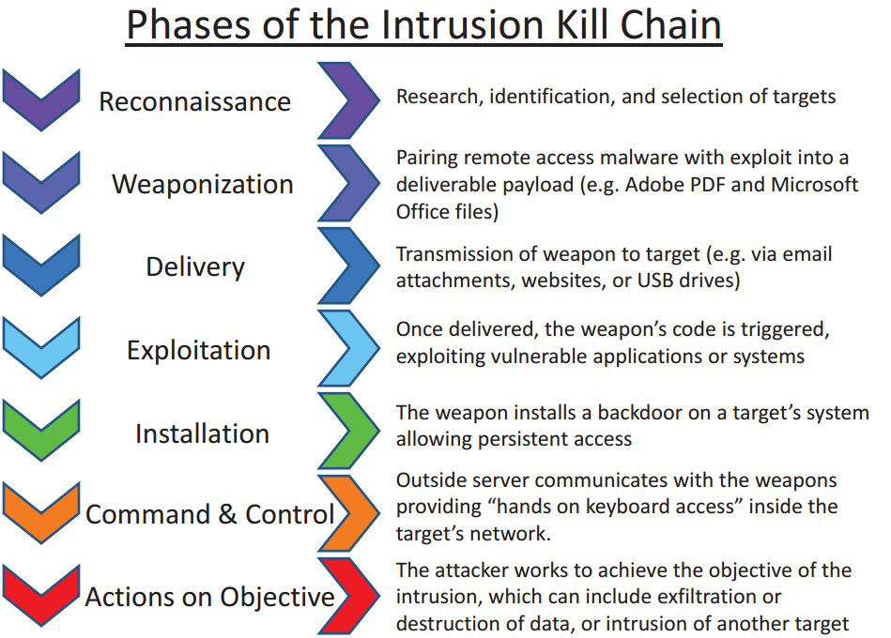
CompTIA© Security + Prüfungsvorbereitung
Security+ (SEC+) Inhalt I
Überblick über die Sicherheit
Angriffs-Frameworks
Kill Chain (Tödliche Kette) I
Von Lockheed Martin entwickeltes Modell, das Phasen beschreibt, durch die Bedrohungsakteur einen Netzwerkangriff vorantreibt
Erkundung
Der Angreifer bestimmt, mit welchen Methoden er die Phasen des Angriffs abschließt
Bewaffnung
Angreifer koppelt Nutzdatencode, der den Zugriff ermöglicht, mit Exploit-Code, die eine Sicherheitslücke auf dem Zielsystem nutzt
Lieferung
Der Angreifer identifiziert einen Vektor, über den er den waffenfähigen Code in die Zielumgebung übertragen kann
Exploit (Ausbeutung)
Der waffenfähige Code wird durch diesen Mechanismus auf dem Zielsystem ausgeführt
https://en.wikipedia.org/wiki/Kill_chain
https://www.DionTraining.com

Slide 20
CompTIA© Security + Prüfungsvorbereitung
Security+ (SEC+) Inhalt I
Überblick über die Sicherheit
Angriffs-Frameworks
Kill Chain (Tödliche Kette) II
Installation
Dieser Mechanismus ermöglicht es waffenfähigen Code, ein Remotetool auszuführen
und Dauerhaften Zugriff auf dem Zielsystem zu erreichen
Command & Control(C2)
Der angriffsfähige Code baut einen ausgehenden Kanal zu einem Remote-Server auf, der dann zur Steuerung des
Remote-Access-Tools und möglicherweise zum Herunterladen zusätzlicher Tools verwendet werden kann,
um den Angriff voranzutreiben
Aktionen zu den Zielen
Der Angreifer nutzt den erlangten Zugriff typischerweise, um verdeckt Informationen von Zielsystemen zu sammeln
und auf ein entferntes System zu übertragen (Daten-Exfiltration) oder andere Ziele und Motive zu erreichen
Mit Hilfe der Kill-Chain-Analyse kann eine defensive Handlungsmatrix identifiziert werden,
um dem Fortschritt entgegenzuwirken eines Angriffs in jeder Phase
https://www.youtube.com/watch?v=II91fiUax2g
https://en.wikipedia.org/wiki/Kill_chain
https://www.DionTraining.com

Slide 21

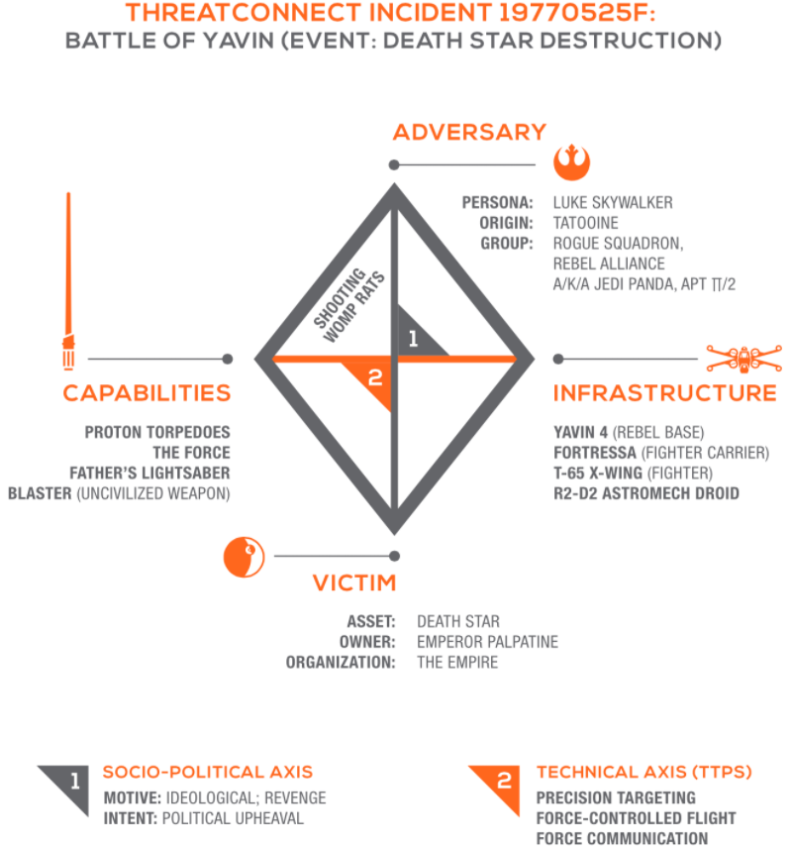
CompTIA© Security + Prüfungsvorbereitung
Security+ (SEC+) Inhalt I
Überblick über die Sicherheit
Angriffs-Frameworks
MITRE ATT&CK-Rahmenwerk
Eine von der MITRE Corporation gepflegte Wissensdatenbank zur Auflistung und Erläuterung spezifischer
gegnerischer Taktiken, Techniken und allgemeiner Kenntnisse oder Verfahren (attack.mitre.org)
Die Vor-ATT&CK-Taktikmatrix ist auf die Aufklärungs- und Bewaffnungsphasen der Kill Chain ausgerichtet
Diamantmodell der Intrusionsanalyse
Ein Rahmenwerk für die Analyse von Cybersicherheitsvorfällen
und -einbrüchen durch die Untersuchung
der Beziehungen zwischen vier
Hauptmerkmalen: Gegner, Fähigkeit, Infrastruktur und Opfer
https://www.microsoft.com/security/blog/2020/05/01/microsoft-threat-protection-leads-real-world-detection-mitre-attck-evaluation/
https://threatconnect.com/blog/diamond-model-threat-intelligence-star-wars/
https://www.youtube.com/watch?v=AA_D__HMuFw
Battle of Yavin
https://upload.wikimedia.org/wikipedia/commons/thumb/6/6c/Star_Wars_Logo.svg/2560px-Star_Wars_Logo.svg.png
https://www.DionTraining.com

Slide 22
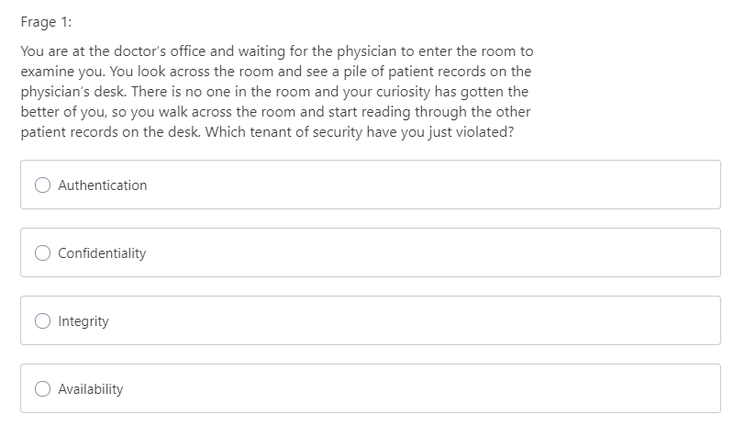
CompTIA© Security + Prüfungsvorbereitung
Überblick über die Sicherheit
Quiz

Slide 23
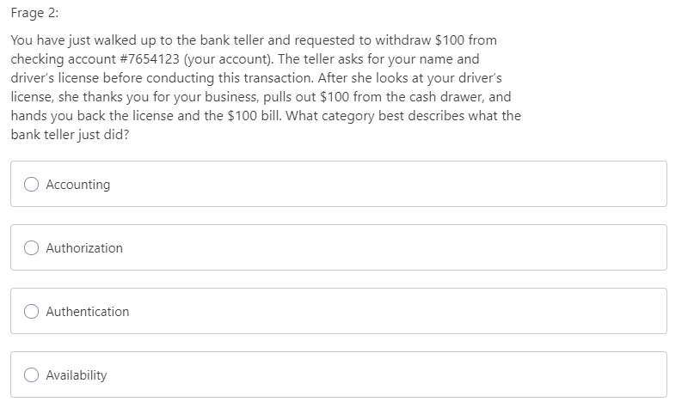
CompTIA© Security + Prüfungsvorbereitung
Überblick über die Sicherheit
Quiz

Slide 24
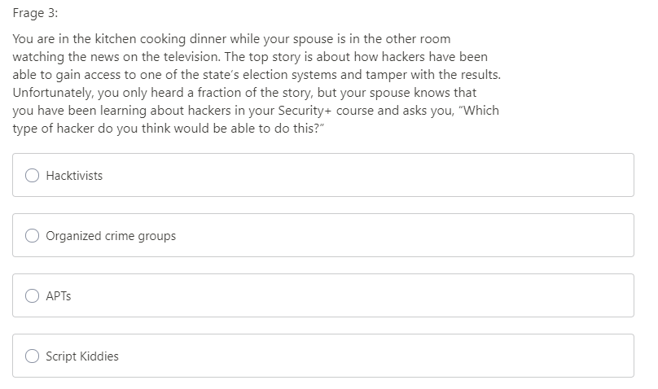
CompTIA© Security + Prüfungsvorbereitung
Überblick über die Sicherheit
Quiz

Slide 25

CompTIA© Security + Prüfungsvorbereitung
Überblick über die Sicherheit
DISKUSSION ca. 10 min:

Slide 26
CompTIA© Security + Prüfungsvorbereitung
Security+ (SEC+) Inhalt I
Überblick über die Sicherheit
Malware
Malware-Infektionen
Sicherheit Software und Geräte
Mobile Geräte Sicherheit
System-Härtung
Management der Supplychain
Virtualisierung
Anwendungssicherheit
Sichere Software-Entwicklung
Netzwerk-Design
Perimeter-Sicherheit
Cloud-Sicherheit
Automatisierung
Netzwerk-Angriffe
Absicherung von Netzwerken

Slide 27
CompTIA© Security + Prüfungsvorbereitung
Security+ (SEC+) Inhalt I
Malware
https://malpedia.caad.fkie.fraunhofer.de/
Software, die entwickelt wurde, um ein Computersystem zu infiltrieren und es (möglicherweise) ohne das Wissen oder die Zustimmung des Benutzers zu beschädigen
Viren
Würmer
Trojanische Pferde
Ransomware
Spyware
Rootkits
Spam
https://www.DionTraining.com

Slide 28
CompTIA© Security + Prüfungsvorbereitung
Security+ (SEC+) Inhalt I
Malware
https://gs.statcounter.com/os-market-share
Viren
Bösartiger Code, der ohne das Wissen des Benutzers auf einem Computer ausgeführt wird und diesen bei Ausführung infiziert
Viren benötigen eine Benutzeraktion, um sich zu vermehren und zu verbreiten
Bootsektor
Bootsektorviren sind im ersten Sektor einer Festplatte gespeichert und werden beim Booten in den Speicher geladen
Makro
Virus, der in ein Dokument eingebettet ist und ausgeführt wird, wenn das Dokument vom Benutzer geöffnet
Programm
Programmviren infizieren eine ausführbare Datei oder Anwendung
Mehrteilig (Beispiel https://de.wikipedia.org/wiki/Kernelvirus)
Virus, der Boot- und Programmviren kombiniert, um sich zuerst an den Bootsektor und die Systemdateien anzuhängen,
bevor er andere Dateien auf dem Computer angreift
https://www.DionTraining.com

Slide 29
CompTIA© Security + Prüfungsvorbereitung
Security+ (SEC+) Inhalt I
Malware
Viren
Bösartiger Code, der ohne das Wissen des Benutzers auf einem Computer ausgeführt wird und diesen bei Ausführung infiziert
Viren benötigen eine Benutzeraktion, um sich zu vermehren und zu verbreiten
Verschlüsselt
Polymorphe
Erweiterte Version eines verschlüsselten Virus, der sich bei jeder Ausführung selbst verändert,
indem er das Entschlüsselungsmodul ändert, um eine Erkennung zu vermeiden
Metamorphes (Bsp: https://de.wikipedia.org/wiki/Computervirus#Polymorphe_Viren)
Virus, der in der Lage ist, sich selbst komplett neu zu schreiben,
bevor er versucht, eine Datei zu infizieren (fortgeschrittene Version des polymorphen Virus)
Stealth
Gepanzert
Gepanzerte Viren haben eine Schutzschicht, um ein Programm oder eine Person, die sie analysiert, zu verwirren
Hoax
Ein paar Beispiele für Hoaxes:
Warnung vor dem Virus Sulfnbk.exe: es handelt sich in Wirklichkeit um eine Windows-Systemdatei
Warnung vor der infizierten Datei "Life is beautiful.pps": diese Datei gibt es nicht!
Warnung vor dem Virus im Bildschirmschoner mit den Budweiser-Fröschen:
es gibt den Bildschirmschoner, aber in der Originalversion ist er nicht infiziert!
https://www.DionTraining.com
https://www.euroconsumatori.org/de/viruswarning_hoaxes

Slide 30
CompTIA© Security + Prüfungsvorbereitung
Security+ (SEC+) Inhalt I
Malware
Wurm
Bösartige Software, wie ein Virus, die sich jedoch ohne Benutzerinteraktion selbst replizieren kann
Würmer vermehren sich selbst und verbreiten sich ohne Zustimmung oder Zutun des Benutzers
Würmer können eine Unterbrechung des normalen Netzwerkverkehrs und der Computeraktivitäten verursachen
Beispiel: Im Jahr 2009 waren 9-15 Millionen Computer mit Conficker infiziert.
Trojaner
Trojanisches Pferd
Bösartige Software, die als harmlose oder erwünschte Software getarnt ist
Trojaner führen erwünschte Funktionen und bösartige Funktionen aus
Fernzugriffs-Trojaner (RAT) (https://de.wikipedia.org/wiki/Back_Orifice)
Ermöglicht dem Angreifer die Fernsteuerung eines Opfercomputers und ist die am häufigsten verwendete Art von Trojanern
https://www.DionTraining.com

Slide 31
CompTIA© Security + Prüfungsvorbereitung
Security+ (SEC+) Inhalt I
Malware
Ransomware
Malware, die den Zugriff auf das Computersystem eines Opfers einschränkt, bis ein Lösegeld gezahlt wird
Ransomware nutzt eine Sicherheitslücke in Ihrer Software, um sich Zugang zu verschaffen und verschlüsselt dann Ihre Dateien
Beispiel: 2017 kostete das SamSam die Stadt Atlanta über 17 Millionen Dollar
Spyware
Malware, die heimlich Informationen über den Benutzer ohne dessen Zustimmung sammelt
Erfasst die Tastatureingaben des Opfers und macht Screenshots, die an den Angreifer gesendet werden
https://www.DionTraining.com

Slide 32
CompTIA© Security + Prüfungsvorbereitung
Security+ (SEC+) Inhalt I
Malware
Adware
Zeigt Werbung an, die auf dem Ausspähen Ihrer Daten basiert
Grayware
Software, die weder gutartig noch bösartig ist und dazu neigt, sich ohne schwerwiegende Folgen unangemessen zu verhalten
Rootkits
Rootkit
Software, die entwickelt wurde, um unbemerkt Kontrolle über ein System auf administrativer Ebene zu erlangen
DLL-Injektion wird häufig von Rootkits verwendet, um ihre anhaltende Kontrolle zu erhalten
DLL-Injektion
Bösartiger Code wird in einen laufenden Prozess auf einem Windows- Rechner eingefügt, indem er die Vorteile von Dynamic Link Libraries nutzt, die zur Laufzeit geladen werden
Treiber Manipulation
Ein Angriff, der auf der Kompromittierung der Gerätetreiber im Kernel-Modus (Ring 0) beruht, die auf privilegierter oder Systemebene arbeiten
Ein Shim (https://de.wikipedia.org/wiki/Shim_(Informatik)) wird zwischen zwei Komponenten platziert, um Anrufe abzufangen und umzuleiten
Rootkits werden vor dem Booten des Betriebssystems aktiviert und sind schwer zu erkennen
https://www.DionTraining.com

Slide 33

CompTIA© Security + Prüfungsvorbereitung
Security+ (SEC+) Inhalt I
Malware
Spam
Aktivitäten, die elektronische Nachrichtensysteme missbrauchen, am häufigsten durch E-Mail
Spammer nutzen oft die offenen Mail-Relays eines Unternehmens aus, um ihre Nachrichten zu versenden
CAN-SPAM-Gesetz von 2003
https://www.digisaurier.de/kleine-weltgeschichte-des-spam-und-der-junk-mail/
https://www.digisaurier.de

Slide 34
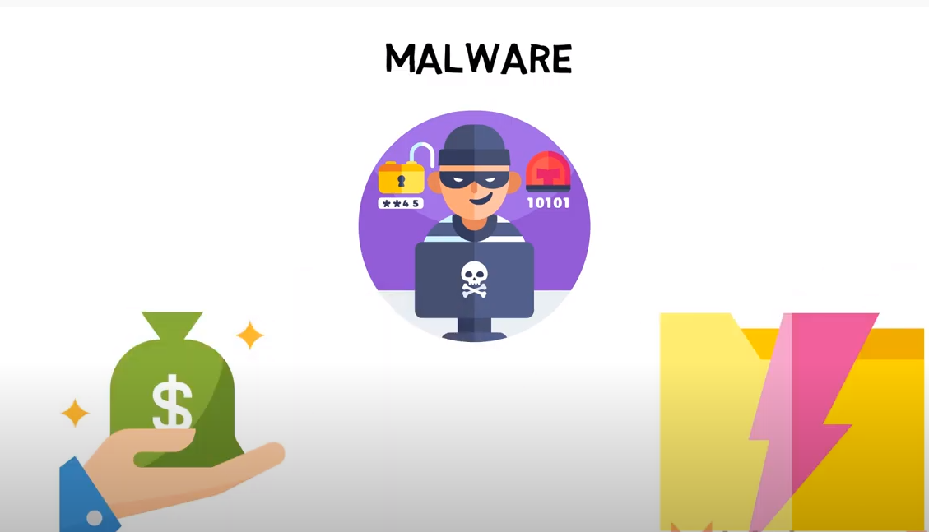
CompTIA© Security + Prüfungsvorbereitung
Security+ (SEC+) Inhalt I
Malware
https://www.youtube.com/watch?v=JZOLa7_LShk
Zusammenfassung der Malware
Virus
Code, der einen Computer infiziert, wenn eine Datei geöffnet oder ausgeführt wird
Wurm
Verhält sich wie ein Virus, kann sich aber selbst vermehren
Trojaner
Scheint eine gewünschte Funktion auszuführen, tut aber auch etwas Böses
Ransomware
Übernimmt die Kontrolle über Ihren Computer oder Ihre Daten, wenn Sie nicht bezahlen
Spyware
Software, die Ihre Daten ohne Ihre Zustimmung sammelt
Rootkit
Erlangt administrative Kontrolle über Ihr System, indem er den Bootloader oder den Kernel angreift
Spam
Missbrauch von elektronischen Nachrichtensystemen
https://www.DionTraining.com

Slide 35
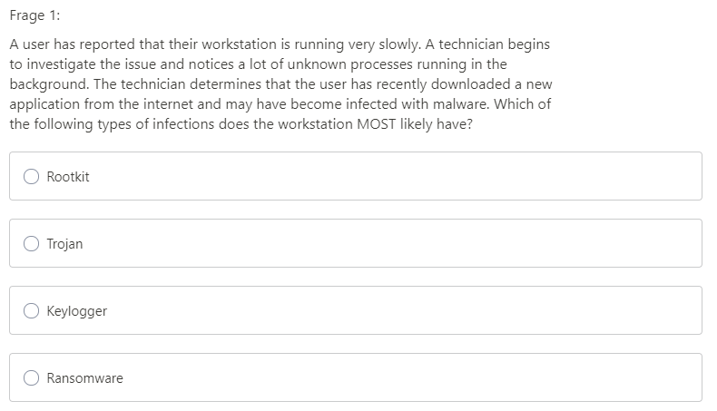
CompTIA© Security + Prüfungsvorbereitung
Malware
QUIZ:

Slide 36
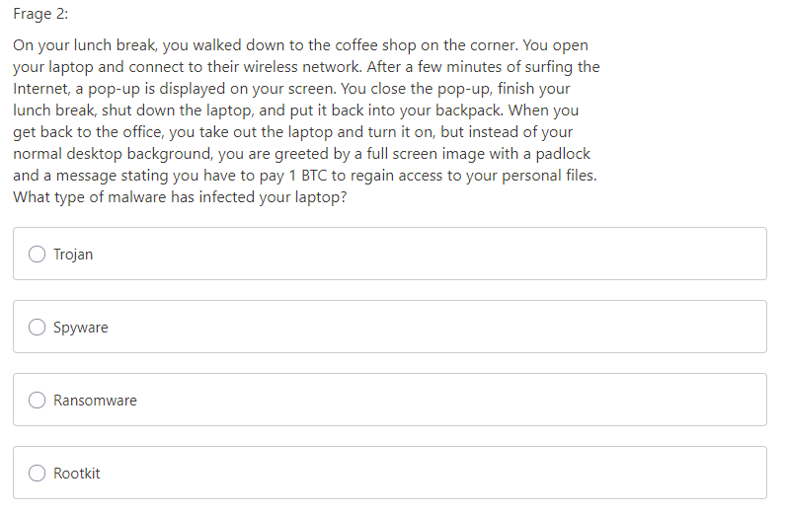
CompTIA© Security + Prüfungsvorbereitung
Malware
QUIZ:

Slide 37
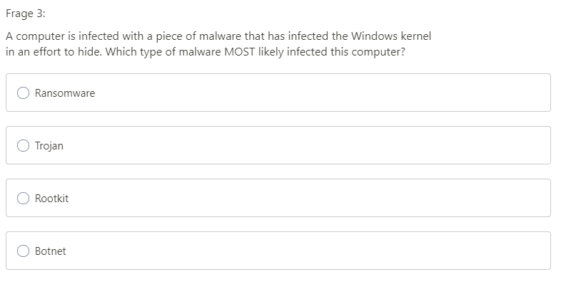
CompTIA© Security + Prüfungsvorbereitung
Malware
QUIZ:

Slide 38
CompTIA© Security + Prüfungsvorbereitung
Malware
DISKUSSION ca. 10 min:

Slide 39
CompTIA© Security + Prüfungsvorbereitung
Security+ (SEC+) Inhalt I
Überblick über die Sicherheit
Malware
Malware-Infektionen
Sicherheit Software und Geräte
Mobile Geräte Sicherheit
System-Härtung
Management der Supplychain
Virtualisierung
Anwendungssicherheit
Sichere Software-Entwicklung
Netzwerk-Design
Perimeter-Sicherheit
Cloud-Sicherheit
Automatisierung
Netzwerk-Angriffe
Absicherung von Netzwerken

Slide 40
CompTIA© Security + Prüfungsvorbereitung
Security+ (SEC+) Inhalt I
Malware-Infektionen
Malware-Infektion
Bedrohungsvektor
Methode, die ein Angreifer verwendet, um auf den Rechner eines Opfers zuzugreifen
Angriffsvektor
Methode, mit der sich ein Angreifer Zugriff auf den Rechner eines Opfers verschafft, um ihn mit Malware zu infizieren
Gängige Verbreitungsmethoden
Malware-Infektionen beginnen meist in Software, Messaging und Medien
Watering holes
Malware wird auf einer Website platziert, von der Sie wissen, dass Ihre potenziellen Opfer darauf zugreifen werden
https://www.DionTraining.com

Slide 41
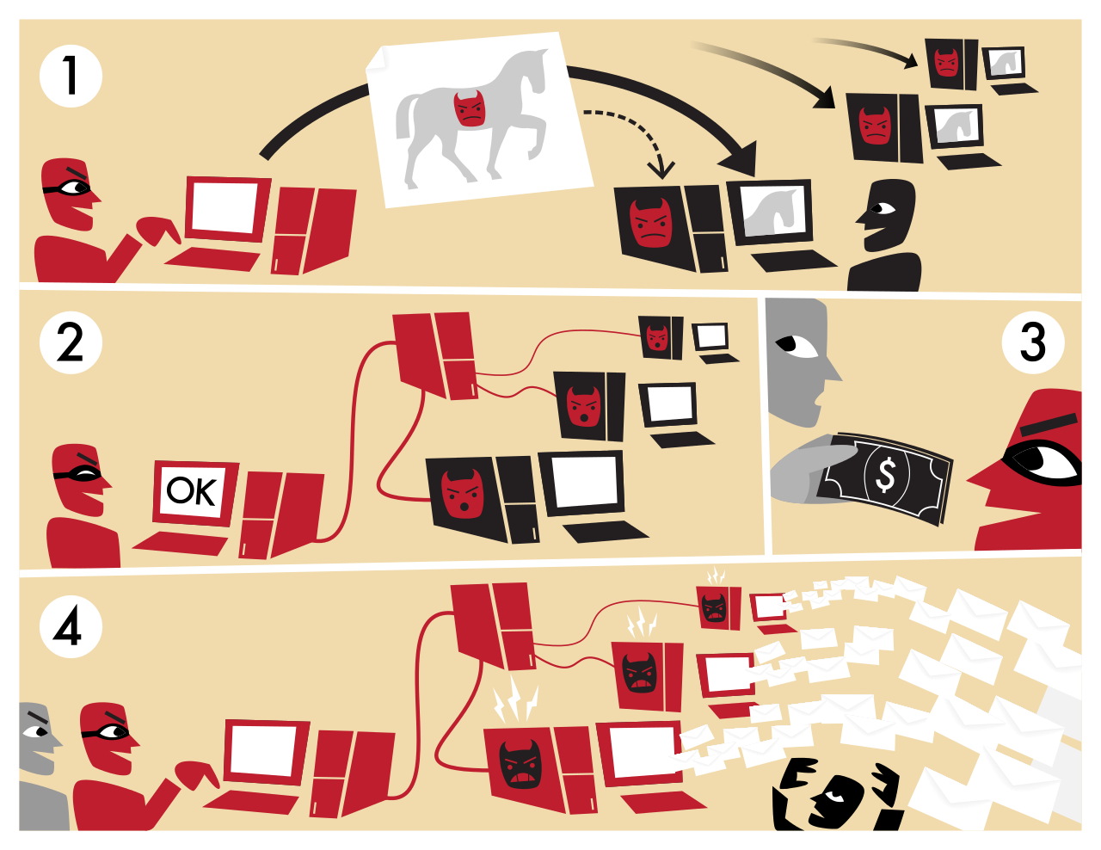
CompTIA© Security + Prüfungsvorbereitung
Security+ (SEC+) Inhalt I
Malware-Infektionen
https://de.wikipedia.org/wiki/Zombie_(Internet)
Botnetze und Zombies
Botnet
Eine Sammlung von kompromittierten Computern unter der Kontrolle eines Master-Knotens
Botnets können für andere prozessorintensive Funktionen und Aktivitäten genutzt werden
Ablauf der Entstehung und Verwendung von Botnetzen:
Infizierung ungeschützter Computer,
(2) Eingliederung in das Botnet,
(3) Botnetbetreiber verkauft Dienste des Botnets,
(4) Ausnutzung des Botnets, etwa für den Versand von Spam
https://de.wikipedia.org/wiki/Botnet
https://www.DionTraining.com

Slide 42
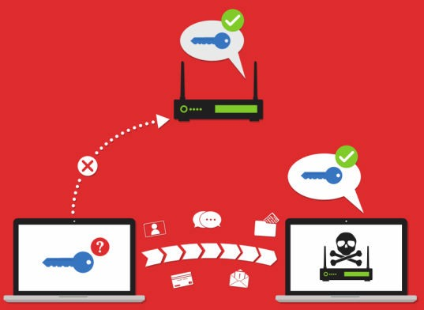
CompTIA© Security + Prüfungsvorbereitung
Security+ (SEC+) Inhalt I
Malware-Infektionen
Aktives Abfangen & Privilegien-Eskalation
Aktives Abfangen
Tritt auf, wenn ein Computer zwischen Sender und Empfänger geschaltet wird und den Datenverkehr zwischen ihnen abfangen oder verändern kann
Privilegien-Eskalation
Tritt auf, wenn Sie in der Lage sind, einen Designfehler oder Bug in einem System auszunutzen, um Zugriff auf Ressourcen zu erhalten, auf die ein normaler Benutzer nicht zugreifen kann
https://www.computerwoche.de/a/was-sie-ueber-rechteausweitung-wissen-muessen
https://www.DionTraining.com

Slide 43
CompTIA© Security + Prüfungsvorbereitung
Security+ (SEC+) Inhalt I
Malware-Infektionen
Hintertüren und Logikbomben
Backdoors werden verwendet, um normale Sicherheits- und Authentifizierungsfunktionen zu umgehen
Ein Remote-Access-Trojaner (RAT) wird vom Angreifer platziert, um einen dauerhaften Zugriff auf das Zielsystem zu installieren
Logikbombe
Bösartiger Code, der in ein Programm eingefügt wurde und nur ausgeführt wird, wenn bestimmte Bedingungen erfüllt sind
Osterei
Nicht bösartiger Code, der beim Aufrufen einen Insider-Witz, eine versteckte Nachricht oder eine geheime Funktion anzeigt
Logikbomben und Ostereier sollten nach sicheren Codierungsstandards nicht verwendet werden
https://www.DionTraining.com

Slide 44

CompTIA© Security + Prüfungsvorbereitung
Security+ (SEC+) Inhalt I
Malware-Infektionen
Symptome einer Infektion
Ihr Computer wurde möglicherweise infiziert, wenn er anfängt, sich seltsam zu verhalten
Festplatten, Dateien oder Anwendungen sind nicht mehr zugänglich
Seltsame Geräusche treten auf
Ungewöhnliche Fehlermeldungen
Display sieht seltsam aus
Durcheinandergeworfene Ausdrucke
Es werden doppelte Dateierweiterungen angezeigt, wie z. B. textfile.txt.exe
Es wurden neue Dateien und Ordner erstellt oder es fehlen/beschädigen Dateien und Ordner
Die Systemwiederherstellung funktioniert nicht
Schulungen zum Sicherheitsbewusstsein der Endbenutzer durchführen
https://www.paul-pille.de/
https://www.DionTraining.com

Slide 45
CompTIA© Security + Prüfungsvorbereitung
Security+ (SEC+) Inhalt I
Malware-Infektionen
Entfernen von Malware
Erkennen der Symptome einer Malware-Infektion
Stellen Sie die infizierten Systeme unter Quarantäne
Deaktivieren Sie die Systemwiederherstellung (wenn Sie einen Windows-Rechner verwenden)
Beseitigen(entfernen) Sie das infizierte System
Planen Sie automatische Updates und Scans
Aktivieren Sie die Systemwiederherstellung und erstellen Sie einen neuen Wiederherstellungspunkt
Schulungen zum Sicherheitsbewusstsein der Endbenutzer durchführen
Wenn ein Bootsektorvirus vermutet wird, starten Sie den Computer von einem
externen Gerät neu und scannen Sie ihn
https://www.youtube.com/watch?v=4_biU4KRHLk
https://www.paul-pille.de/
https://www.DionTraining.com

Slide 46
CompTIA© Security + Prüfungsvorbereitung
Security+ (SEC+) Inhalt I
Malware-Infektionen
Verhindern von Malware
Viren
Würmer
Trojaner
Ransomware
Spyware
o Rootkits
o Spam
Würmer, Trojaner und Ransomware werden am besten mit Anti-Malware-Lösungen erkannt
Scanner können eine Datei, die ein Rootkit enthält, erkennen, bevor sie installiert wird...
Die Entfernung eines Rootkits ist schwierig und der beste Plan ist, den Computer zu sichern
Stellen Sie sicher, dass Ihre E-Mail-Server nicht als offene Mail-Relays oder offene SMTP-Relays konfiguriert sind
E-Mail-Adressen von der Website entfernen (Text :Joa (at) abc.com)
Joa@abc.com (Bild: )
https://www.paul-pille.de/
https://www.DionTraining.com

Slide 47
CompTIA© Security + Prüfungsvorbereitung
Security+ (SEC+) Inhalt I
Malware-Infektionen
Verhindern von Malware
Whitelists und Blacklists verwenden
Endanwender schulen und ausbilden
Aktualisieren Sie Ihre Anti-Malware-Software automatisch und scannen Sie Ihren Computer
Aktualisieren und patchen Sie das Betriebssystem und die Anwendungen regelmäßig
Schulung und Training von Endanwendern zum sicheren Surfen im Internet
https://www.paul-pille.de/
https://www.DionTraining.com

Slide 48
CompTIA© Security + Prüfungsvorbereitung
Security+ (SEC+) Inhalt I
Malware-Infektionen
Malware-Exploit (Ausnutzen von Schwachstellen)
Exploit Technik Beschreibt die spezifische Methode, mit der Malware-Code einen Zielhost infiziert
Die meiste moderne Malware verwendet dateilose Techniken,
um die Erkennung durch signaturbasierte Sicherheitssoftware zu vermeiden
Wie nutzt eine APT(z.B. Fremde Regierungen) moderne Malware, um zu operieren?
Dropper oder Downloader
Zugang beibehalten
Zugang verstärken
Aktionen(Angriffe) auf Ziele
Tarnkappen
https://www.DionTraining.com

Slide 49
CompTIA© Security + Prüfungsvorbereitung
Security+ (SEC+) Inhalt I
Malware-Infektionen
Malware-Exploit
Dropper
Malware, die darauf ausgelegt ist, andere Arten von Malware eingebettet in eine Nutzlast
auf einem infizierten Host zu installieren oder auszuführen
Downloader
Ein Teil des Codes, der eine Verbindung zum Internet herstellt, um nach der Erstinfektion
durch einen Dropper zusätzliche Tools abzurufen
Shellcode
Jeder leichtgewichtige Code, der dazu dient, einen Exploit auf dem Ziel auszuführen,
was jede Art von Codeformat von Skriptsprachen bis hin zu Binärcode umfassen kann
https://www.DionTraining.com

Slide 50
CompTIA© Security + Prüfungsvorbereitung
Security+ (SEC+) Inhalt I
Malware-Infektionen
Malware-Exploit
Code-Injektion
Exploit-Technik, die bösartigen Code mit der Identifikationsnummer
eines legitimen Prozesses ausführt
Maskerade
DLL-Injection
DLL-Sideloading
Prozessaushöhlung
Dropper setzen wahrscheinlich Anti-Forensik-Techniken ein, um eine Erkennung und Analyse zu verhindern
Leben vom Land (Nutzung der Ressourcen die verfügbar sind)
Exploit-Techniken, die Standard-System-Tools und -Pakete verwenden, um Einbrüche durchzuführen
Die Erkennung eines Angreifers ist schwieriger, wenn er Malware-Code
innerhalb von Standardtools und -prozessen ausführt
https://www.DionTraining.com

Slide 51
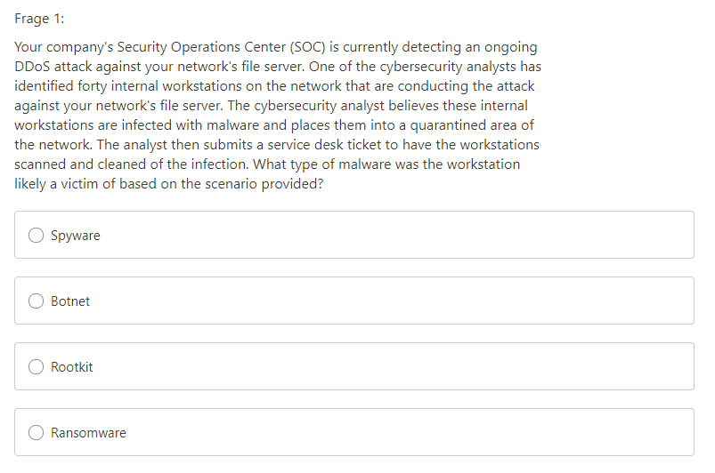
CompTIA© Security + Prüfungsvorbereitung
Malware-Infektionen
QUIZ

Slide 52
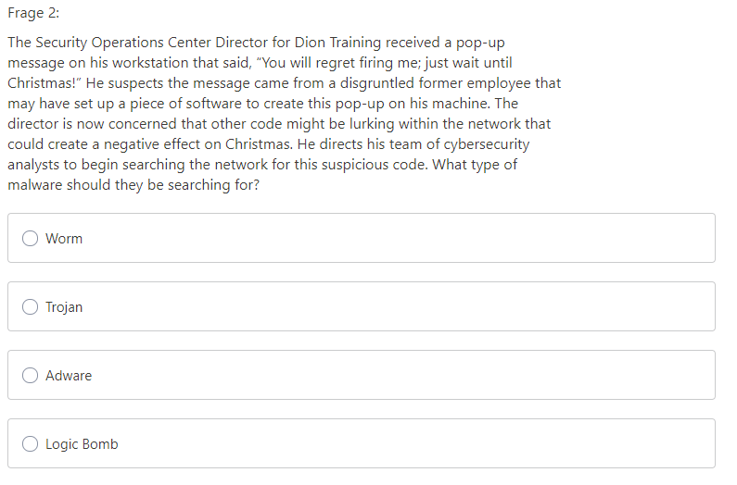
CompTIA© Security + Prüfungsvorbereitung
Malware-Infektionen
QUIZ

Slide 53
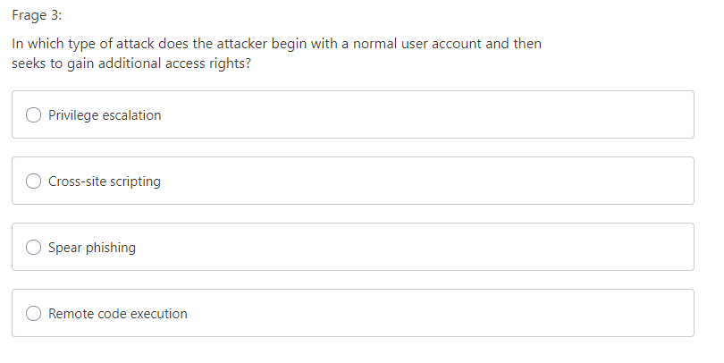
CompTIA© Security + Prüfungsvorbereitung
Malware-Infektionen
QUIZ

Slide 54
CompTIA© Security + Prüfungsvorbereitung
Malware-Infektionen
DISKUSSION ca. 10 min:

Slide 55
CompTIA© Security + Prüfungsvorbereitung
Security+ (SEC+) Inhalt I
Überblick über die Sicherheit
Malware
Malware-Infektionen
Sicherheit Software und Geräte
Mobile Geräte Sicherheit
System-Härtung
Management der Supplychain
Virtualisierung
Anwendungssicherheit
Sichere Software-Entwicklung
Netzwerk-Design
Perimeter-Sicherheit
Cloud-Sicherheit
Automatisierung
Netzwerk-Angriffe
Absicherung von Netzwerken

Slide 56
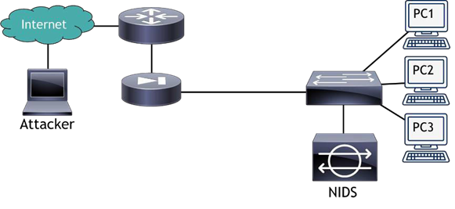
CompTIA© Security + Prüfungsvorbereitung
Security+ (SEC+) Inhalt I
Sicherheit Software und Geräte
Software-Firewalls
Persönliche Firewalls
Softwareanwendung, die einen einzelnen Computer vor unerwünschtem Internetverkehr schützt
Host-basierte Firewalls
Windows-Firewall (Windows)
PF und IPFW (OS X)
IPtables (Linux)
Viele Anti-Malware-Suiten enthalten auch Software-Firewalls
Intrusion Detection System
Gerät oder Softwareanwendung, die ein System oder Netzwerk überwacht und die durchlaufenden Daten analysiert, um einen Vorfall oder Angriff zu identifizieren
HIDS
Host-basiertes IDS
NIDS
Netzwerkbasiertes IDS
https://www.DionTraining.com

Slide 57
CompTIA© Security + Prüfungsvorbereitung
Security+ (SEC+) Inhalt I
Sicherheit Software und Geräte
Signatur-, Richtlinien- und Anomalie-basierte Erkennungsmethoden
Signaturbasiert
Eine bestimmte Zeichenfolge von Bytes löst einen Alarm aus
Richtlinienbasiert
Verlässt sich auf die spezifische Deklaration der Sicherheitsrichtlinie (z. B. "No Telnet Authorized")
Anomalie-basiert
Analysiert den aktuellen Datenverkehr im Vergleich zu einer festgelegten Basislinie und löst einen Alarm aus, wenn er außerhalb des statistischen Durchschnitts liegt
Arten von Warnungen
Echt positiv
Böswillige Aktivität wird als Angriff identifiziert
Falsch positiv
Legitime Aktivität wird als Angriff identifiziert
Echt negativ
Legitime Aktivität wird als legitimer Verkehr erkannt
Falsch negativ
Bösartige Aktivitäten werden als legitimer Datenverkehr identifiziert
IDS kann nur verdächtige Aktivitäten melden und protokollieren...
IPS kann auch die Ausführung bösartiger Aktivitäten verhindern
HIDS-Protokolle werden verwendet, um die Ereignisse nach einem Angriff wiederherzustellen
https://www.DionTraining.com

Slide 58
CompTIA© Security + Prüfungsvorbereitung
Security+ (SEC+) Inhalt I
Sicherheit Software und Geräte
Popup-Blocker
Die meisten Web-Browser haben die Möglichkeit, mit JavaScript erstellte Pop-ups zu blockieren
Benutzer können Pop-ups aktivieren, weil sie für die Funktion einer Website erforderlich sind
Böswillige Angreifer könnten Anzeigen (Pay-per-Click) über verschiedene Netzwerke kaufen
https://www.borncity.com/blog/2019/08/04/die-phone-farmer-und-der-click-betrug-in-den-usa/
Inhaltsfilter
Blockieren des Ladens von externen Dateien, die JavaScript, Bilder oder Webseiten enthalten, in einem Browser
Stellen Sie sicher, dass Ihr Browser und seine Erweiterungen regelmäßig aktualisiert werden
https://www.DionTraining.com

Slide 59
CompTIA© Security + Prüfungsvorbereitung
Security+ (SEC+) Inhalt I
Sicherheit Software und Geräte
Schutz vor Datenverlust (Data Loss Prevention)
Überwacht die Daten eines Systems während der Nutzung, bei der Übertragung oder im Ruhezustand,
um Versuche zu erkennen, die Daten zu stehlen
Software- oder Hardware-Lösungen
Endpunkt-DLP-System
Software-basierter Client, der die verwendeten Daten auf einem Computer überwacht
und eine Dateiübertragung stoppen oder einen Administrator über das Ereignis informieren kann
Netzwerk-DLP-System
Software- oder Hardware-basierte Lösung, die am Rande des Netzwerks installiert wird,
um Daten während der Übertragung zu erkennen
Speicher-DLP-System
Software, die auf Servern im Rechenzentrum installiert ist, um die Daten im Ruhezustand zu prüfen
Cloud-DLP-System
Cloud-Software-as-a-Service, die Daten schützt, die in Cloud- Diensten gespeichert werden
https://de.wikipedia.org/wiki/Data_Loss_Prevention
https://www.DionTraining.com

Slide 60
CompTIA© Security + Prüfungsvorbereitung
Security+ (SEC+) Inhalt I
Sicherheit Software und Geräte
Sichern des BIOS
Grundlegendes Eingabe-Ausgabe-System
Firmware, die dem Computer Anweisungen gibt,
wie er Eingaben annehmen und Ausgaben senden soll
Unified Extensible Firmware Interface (UEFI)
BIOS und UEFI werden in dieser Lektion austauschbar verwendet
1. Flashen Sie das BIOS
2. Verwenden Sie ein BIOS-Passwort
3. Konfigurieren Sie die BIOS-Boot-Reihenfolge
4. Deaktivieren Sie die externen Anschlüsse und Geräte
5. Aktivieren Sie die sichere Boot-Option
https://download.lenovo.com/bsco/index.html
Übung
https://www.DionTraining.com

Slide 61
CompTIA© Security + Prüfungsvorbereitung
Security+ (SEC+) Inhalt I
Sicherheit Software und Geräte
Sichern von Speichergeräten
Wechseldatenträger gibt es in vielen verschiedenen Formaten
Sie sollten Dateien auf Wechseldatenträgern immer verschlüsseln
Steuerelemente für Wechseldatenträger
Technische Einschränkungen, die einem System in Bezug auf die Verwendung von USB-Speichergeräten
und anderen Wechselmedien auferlegt werden
Erstellen von administrativen Kontrollen wie z. B. Richtlinien
Network Attached Storage (NAS)
Speichergeräte, die direkt mit dem Netzwerk Ihres Unternehmens verbunden sind
NAS-Systeme implementieren häufig RAID-Arrays, um eine hohe Verfügbarkeit zu gewährleisten
Speicherbereichsnetzwerk (SAN)
Netzwerk, das speziell für die Ausführung von Blockspeicherfunktionen entwickelt wurde und aus
NAS-Geräten bestehen kann
1. Datenverschlüsselung verwenden
2. Verwenden Sie die richtige Authentifizierung
3. NAS-Zugriff protokollieren
https://www.DionTraining.com

Slide 62
CompTIA© Security + Prüfungsvorbereitung
Security+ (SEC+) Inhalt I
Sicherheit Software und Geräte
https://www.scc.kit.edu/dienste/13019.php
Festplatten-Verschlüsselung
Verschlüsselung verschlüsselt Daten zu unlesbaren Informationen
Selbstverschlüsselndes Laufwerk (SED)
Speichergerät, das die Verschlüsselung der gesamten Festplatte mit Hilfe eingebetteter Hardware durchführt
Verschlüsselungssoftware wird am häufigsten verwendet
FileVault
BitLocker
Vertrauenswürdiges Plattformmodul (TPM)
Auf der Hauptplatine befindlicher Chip, der einen Verschlüsselungscode enthält
Wenn Ihr Motherboard kein TPM hat, können Sie ein externes USB-Laufwerk als Schlüssel verwenden
Erweiterter Verschlüsselungsstandard
Symmetrische Schlüsselverschlüsselung, die 128-Bit- und 256-Bit-Schlüssel unterstützt
Verschlüsselung erhöht die Sicherheit, hat aber eine geringere Leistung
Hardware-Sicherheitsmodul (HSM)
Physikalische Geräte, die während des Verschlüsselungsvorgangs als sicherer Kryptoprozessor fungieren
https://www.DionTraining.com

Slide 63
CompTIA© Security + Prüfungsvorbereitung
Security+ (SEC+) Inhalt I
Sicherheit Software und Geräte
Endpunkt-Analyse
Anti-Virus (AV)
Software, die in der Lage ist, Vireninfektionen und (in den meisten Fällen) andere Arten von Malware wie Würmer, Trojaner, Rootkits, Adware, Spyware, Passwort-Cracker, Netzwerk-Mapper, DoS-Tools und andere zu erkennen und zu entfernen
Host-basiertes IDS/IPS (HIDS/HIPS)
Eine Art von IDS oder IPS, das ein Computersystem auf unerwartetes Verhalten
oder drastische Änderungen des Systemzustands an einem Endpunkt überwacht
Endpunkt-Schutz-Plattform (EPP)
Ein Software-Agent und Überwachungssystem, das mehrere Sicherheitsaufgaben wie Virenschutz,
HIDS/HIPS, Firewall, DLP und Dateiverschlüsselung durchführt
Endpunkt-Erkennung und -Reaktion (EDR)
Ein Software-Agent, der Systemdaten und Protokolle für die Analyse durch ein Überwachungssystem sammelt,
um eine frühzeitige Erkennung von Bedrohungen zu ermöglichen
User and Entity Behavior Analytics (UEBA)
Ein System, das eine automatische Identifizierung verdächtiger Aktivitäten durch den Benutzer ermöglicht
Konten und Computer-Hosts
UEBA-Lösungen sind stark abhängig von fortschrittlichen Computertechniken wie künstlicher Intelligenz (KI) und maschinellem Lernen
Viele Unternehmen vermarkten inzwischen Advanced Threat Protection (ATP), Advanced Endpoint Protection (AEP) und NextGen AV (NGAV), die eine Mischung aus EPP, EDR und UEBA darstellen
https://www.DionTraining.com

Slide 64
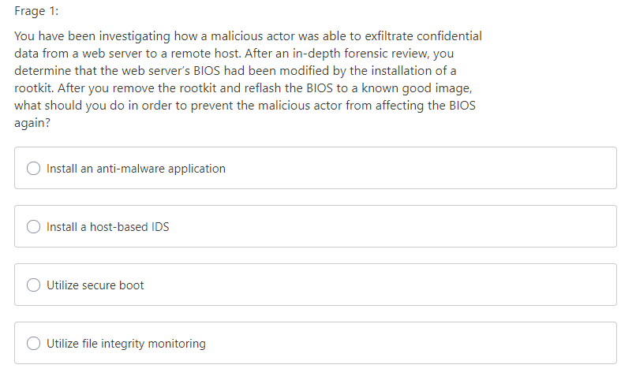
CompTIA© Security + Prüfungsvorbereitung
Sicherheit Software und Geräte
QUIZ:

Slide 65
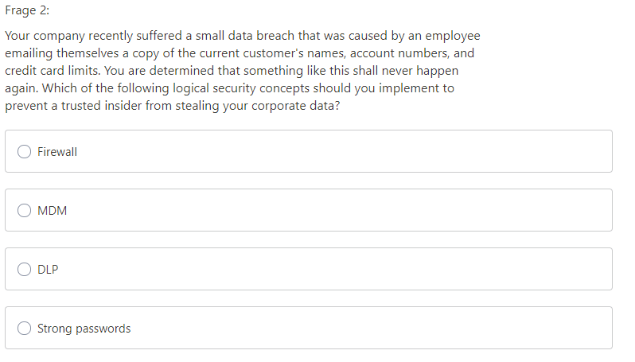
CompTIA© Security + Prüfungsvorbereitung
Sicherheit Software und Geräte
QUIZ:

Slide 66
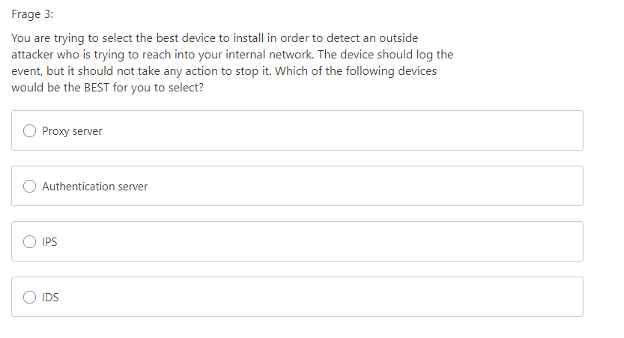
CompTIA© Security + Prüfungsvorbereitung
Sicherheit Software und Geräte
QUIZ:

Slide 67
CompTIA© Security + Prüfungsvorbereitung
Sicherheit Software und Geräte
DISKUSSION ca. 10 min:

Slide 68
CompTIA© Security + Prüfungsvorbereitung
Security+ (SEC+) Inhalt I
Überblick über die Sicherheit
Malware
Malware-Infektionen
Sicherheit Software und Geräte
Mobile Geräte Sicherheit
System-Härtung
Management der Supplychain
Virtualisierung
Anwendungssicherheit
Sichere Software-Entwicklung
Netzwerk-Design
Perimeter-Sicherheit
Cloud-Sicherheit
Automatisierung
Netzwerk-Angriffe
Absicherung von Netzwerken

Slide 69
CompTIA© Security + Prüfungsvorbereitung
Security+ (SEC+) Inhalt I
Mobile Geräte Sicherheit
https://blog.everphone.de/mdm-markt-unterschiede/
Absicherung drahtloser Geräte
WiFi Protected Access 3 (WPA3) ist die höchste Stufe der drahtlosen Sicherheit
AES
Erweiterter Verschlüsselungsstandard
Bei der Bluetooth-Kopplung wird ein gemeinsamer Verbindungsschlüssel zur Verschlüsselung der Verbindung erstellt
Kabelgebundene Geräte sind fast immer sicherer als drahtlose Geräte
Mobile Malware
Stellen Sie sicher, dass Ihr mobiles Gerät gepatcht und aktualisiert ist
o Installieren Sie nur Apps aus dem offiziellen App Store oder Play Store
o Gerät nicht jailbreaken/rooten
Verwenden Sie keine benutzerdefinierte Firmware oder ein benutzerdefiniertes ROM
Nur offizielle Store-Apps laden
Aktualisieren Sie immer das Betriebssystem Ihres Telefons
SIM-Klonen & ID-Diebstahl
Teilnehmer-Identitäts-Modul (SIM)
Integrierte Schaltung, die die internationale Mobilteilnehmer- Identifikationsnummer (IMSI) und den zugehörigen Schlüssel sicher speichert
SIM-Klonen
Ermöglicht zwei Telefonen die Nutzung desselben Dienstes und erlaubt einem Angreifer, Zugriff auf die Daten des Telefons zu erhalten
SIM v1-Karten waren leicht zu klonen, aber neuere SIM v2-Karten sind viel schwieriger
Seien Sie vorsichtig, wo Sie Telefonnummern veröffentlichen
https://de.wikipedia.org/wiki/Advanced_Encryption_Standard
https://www.DionTraining.com

Slide 70
CompTIA© Security + Prüfungsvorbereitung
Security+ (SEC+) Inhalt I
Mobile Geräte Sicherheit
Bluetooth-Angriffe
Bluejacking
Senden von unerwünschten Nachrichten an Bluetooth-fähige Geräte
Bluesnarfing
Unbefugter Zugriff auf Informationen von einem drahtlosen Gerät über eine Bluetooth-Verbindung
Bluejacking sendet Informationen an ein Gerät
Bluesnarfing nimmt Informationen von einem Gerät
Diebstahl von Mobilgeräten
Stellen Sie immer sicher, dass Ihr Gerät gesichert ist
Versuchen Sie nicht, Ihr Gerät allein wiederherzustellen, wenn es gestohlen wurde
Ferngesteuertes Schloss
Erfordert eine PIN oder ein Passwort, bevor jemand das Gerät benutzen kann
Fern wipe (Löschung)
Löscht den Inhalt des Geräts aus der Ferne, um sicherzustellen, dass die Informationen vom Dieb nicht wiederhergestellt werden können
https://www.DionTraining.com

Slide 71
CompTIA© Security + Prüfungsvorbereitung
Security+ (SEC+) Inhalt I
Mobile Geräte Sicherheit
https://www.parallels.com/de/blogs/cyod-byod/
Sicherheit von Apps
Personal Firewall für Mobile Geräte https://geekflare.com/de/computer-smartphone-personal-firewall/
Installieren Sie nur Apps aus den offiziellen Mobile Stores
TLS
Transport Layer Security
Mobile Geräteverwaltung
Zentralisierte Softwarelösung, mit der Systemadministratoren Richtlinien für ihre mobilen Geräte erstellen und durchsetzen können
Deaktivieren Sie Standortdienste, um die Privatsphäre zu gewährleisten
Geotagging
Einbetten der Geolocation-Koordinaten in ein Datenstück (z. B. ein Foto)
Geotagging sollte bei der Entwicklung der Sicherheitsrichtlinien Ihres Unternehmens berücksichtigt werden
Bringen Sie Ihr eigenes Gerät mit
BYOD bringt viele Sicherheitsaspekte mit sich, die berücksichtigt werden müssen
Speicher-Segmentierung
Schaffung einer klaren Trennung zwischen persönlichen und Unternehmensdaten auf einem einzigen Gerät
Mobile Geräteverwaltung
Zentrale Softwarelösung zur Fernadministration und - konfiguration von mobilen Geräten
CYOD
Wählen Sie Ihr eigenes Gerät
MDM kann verhindern, dass bestimmte Anwendungen auf dem Gerät installiert werden
Stellen Sie sicher, dass Ihr Unternehmen eine gute Sicherheitsrichtlinie für mobile Geräte hat
https://www.DionTraining.com

Slide 72
CompTIA© Security + Prüfungsvorbereitung
Security+ (SEC+) Inhalt I
Mobile Geräte Sicherheit
Härten von mobilen Geräten
1. Aktualisieren Sie Ihr Gerät auf die neueste Version der Software
2. AntiVirus installieren
3. Benutzer in der richtigen Sicherheit und Verwendung des Geräts schulen
4. Installieren Sie nur Apps aus den offiziellen Mobile Stores
5. Rooten oder jailbreaken Sie Ihre Geräte nicht
6. Verwenden Sie nur v2-SIM-Karten mit Ihren Geräten
7. Schalten Sie alle nicht benötigten Funktionen aus
8. Schalten Sie die Verschlüsselung für Sprache und Daten ein
9. Verwenden Sie sichere Passwörter oder biometrische Daten
10. Erlauben Sie kein BYOD
Stellen Sie sicher, dass Ihr Unternehmen eine gute Sicherheitsrichtlinie für mobile Geräte hat
https://www.bsi.bund.de/DE/Themen/Verbraucherinnen-und-Verbraucher/Informationen-und-Empfehlungen/Cyber-Sicherheitsempfehlungen/Basisschutz-fuer-Computer-Mobilgeraete/Schutz-fuer-Mobilgeraete/schutz-fuer-mobilgeraete_node.html
https://www.DionTraining.com

Slide 73
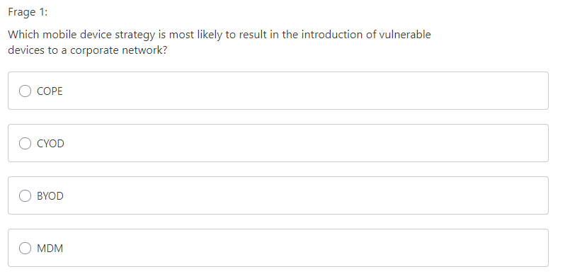
CompTIA© Security + Prüfungsvorbereitung
Mobile Geräte Sicherheit
QUIZ:

Slide 74
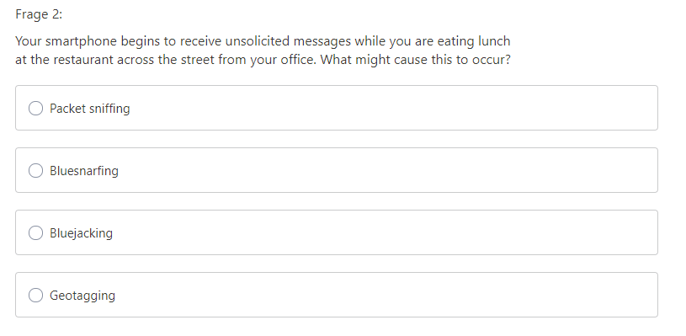
CompTIA© Security + Prüfungsvorbereitung
Mobile Geräte Sicherheit
QUIZ:

Slide 75
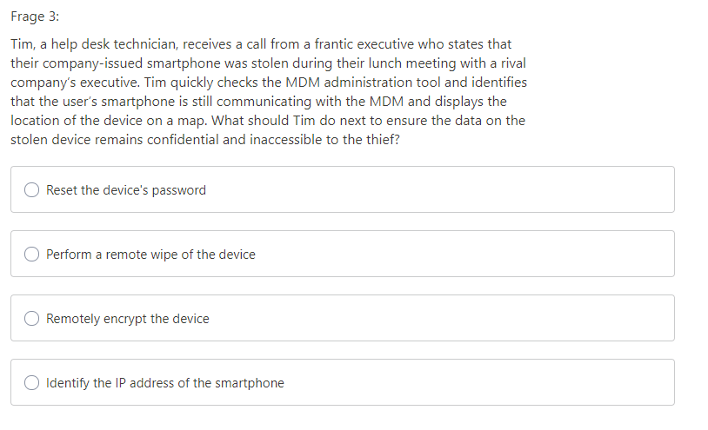
CompTIA© Security + Prüfungsvorbereitung
Mobile Geräte Sicherheit
QUIZ:

Slide 76
CompTIA© Security + Prüfungsvorbereitung
Mobile Geräte Sicherheit
DISKUSSION ca. 10 min:

Slide 77
CompTIA© Security + Prüfungsvorbereitung
Security+ (SEC+) Inhalt I
Überblick über die Sicherheit
Malware
Malware-Infektionen
Sicherheit Software und Geräte
Mobile Geräte Sicherheit
System-Härtung
Management der Supplychain
Virtualisierung
Anwendungssicherheit
Sichere Software-Entwicklung
Netzwerk-Design
Perimeter-Sicherheit
Cloud-Sicherheit
Automatisierung
Netzwerk-Angriffe
Absicherung von Netzwerken

Slide 78
CompTIA© Security + Prüfungsvorbereitung
Security+ (SEC+) Inhalt I
System-Härtung
https://www.maketecheasier.com/
best-hacking-apps-android
Systemhärtung
Akt der sicheren Konfiguration eines Betriebssystems durch Aktualisieren, Erstellen von Regeln und Richtlinien zur Steuerung und Entfernen unnötiger Anwendungen und Dienste
Wir können keine Sicherheit garantieren, aber wir können das Risiko minimieren...
Risikominimierung durch Minimierung von Schwachstellen, um die Gefährdung durch Bedrohungen zu reduzieren
Unnötige Anwendungen
Geringste Funktionalität
Prozess der Konfiguration einer Workstation oder eines Servers, um nur wesentliche Anwendungen und Dienste bereitzustellen
Auf Personal Computern sammeln sich mit der Zeit oft unnötige Programme an
o Verwenden Sie beim Hinzufügen neuer Computer ein sicheres Baseline-Image
o SCCM
System Center Configuration Management von Microsoft
Anwendungen einschränken
Anwendung Whitelist
Nur Anwendungen, die auf der Liste stehen, dürfen vom Betriebssystem ausgeführt werden, während alle anderen Anwendungen blockiert werden
Schwarze Liste für Anwendungen
Jede Anwendung, die auf der Liste steht, wird an der Ausführung gehindert, während alle anderen ausgeführt werden dürfen
Whitelisting und Blacklisting können zentral verwaltet werden
Unnötige Dienste
Nicht benötigte Dienste sollten im Betriebssystem deaktiviert werden
Vertrauenswürdige Betriebssysteme (TOS)
Ein Betriebssystem, das die von der Regierung festgelegten Anforderungen erfüllt und über mehrstufige Sicherheit verfügt
Windows 7 (und neuer)
Mac OS X 10.6 (und neuer)
FreeBSD (TrustedBSD)
Red Hat Enterprise Server
Sie müssen die aktuelle Version und den Build identifizieren, bevor Sie ein System aktualisieren
https://www.DionTraining.com

Slide 79
CompTIA© Security + Prüfungsvorbereitung
Security+ (SEC+) Inhalt I
System-Härtung
Updates und Patches
Patches
Ein einzelnes Stück Software zur Problembehebung für ein Betriebssystem oder eine Anwendung
Hotfix
Ein einzelnes Stück Software zur Problembehebung für ein Betriebssystem oder eine Anwendung Patches und Hotfixes (werden mittlerweile von den meisten Herstellern synonym verwendet)
Kategorien von Updates
Sicherheits-Update
Software-Code, der für eine produktspezifische sicherheitsrelevante Schwachstelle ausgegeben wird
Kritisches Update
Software-Code für ein bestimmtes Problem, der einen kritischen, nicht sicherheitsrelevanten Fehler in der Software behebt
Service Pack
Eine getestete, kumulative Gruppierung von Patches, Hotfixes, Sicherheitsupdates, kritischen Updates und möglicherweise einigen Funktions- oder Designänderungen
Windows Update
Empfohlenes Update zur Behebung eines nicht kritischen Problems, das von Anwendern festgestellt wurde, sowie zur Bereitstellung zusätzlicher Funktionen oder Möglichkeiten
Treiber-Update
Aktualisierter Gerätetreiber zur Behebung eines Sicherheitsproblems oder zum Hinzufügen einer Funktion zu einer unterstützten Hardware
Windows 10 verwendet das Programm Windows Update (wuapp.exe) zur Verwaltung von Updates
https://www.DionTraining.com

Slide 80
CompTIA© Security + Prüfungsvorbereitung
Security+ (SEC+) Inhalt I
System-Härtung
Patch-Verwaltung
Prozess des Planens, Testens, Implementierens und Auditierens von Software- Patches
Planung → Testen → Implementieren → Auditing
Stellen Sie sicher, dass es mit Ihren Systemen kompatibel ist und planen Sie, wie Sie es testen und einsetzen werden
Testen Sie einen Patch immer, bevor Sie seine Bereitstellung automatisieren
Verteilen Sie den Patch manuell oder automatisch an alle Ihre Clients, um ihn zu implementieren
Große Unternehmen verwalten Updates zentral über einen Update-Server
Deaktivieren Sie den wuauserv (Windows Update AutoUpdate Service) -Dienst, um die automatische Ausführung von Windows Update zu verhindern
Es ist wichtig, den Status des Clients nach der Patch-Installation zu überprüfen
Linux und OSX haben ebenfalls integrierte Patch-Management-Systeme
https://www.DionTraining.com

Slide 81
CompTIA© Security + Prüfungsvorbereitung
Security+ (SEC+) Inhalt I
System-Härtung
Gruppenrichtlinien
Gruppenrichtlinie
Ein Satz von Regeln oder Richtlinien, die auf eine Reihe von Benutzern oder Computerkonten innerhalb des Betriebssystems angewendet werden können
Rufen Sie den Gruppenrichtlinien-Editor auf, indem Sie die Eingabeaufforderung Ausführen öffnen und GPedit eingeben
Passwort-Komplexität
Richtlinie zur Kontosperrung
Software-Einschränkungen
Anwendungsbeschränkungen
Active Directory-Domänencontroller verfügen über einen erweiterten Gruppenrichtlinien-Editor
Sicherheitsvorlage
Eine Gruppe von Richtlinien, die durch einen Vorgang geladen werden können
Gruppenrichtlinienziele (GPOs) helfen bei der Härtung des Betriebssystems
Baselining
Prozess der Messung von Änderungen in der Netzwerk-, Hardware- und Softwareumgebung
Eine Basislinie legt fest, was normal ist, damit Sie Abweichungen finden können
https://www.DionTraining.com

Slide 82
CompTIA© Security + Prüfungsvorbereitung
Security+ (SEC+) Inhalt I
System-Härtung
Dateisysteme und Festplatten
Das Sicherheitsniveau eines Systems wird durch seinen Dateisystemtyp beeinflusst
NTFS
ReFS
FAT32
exFAT
ext4
HFS+
APFS
Windows-Systeme können NTFS oder FAT32 bzw. exFAT verwenden
NTFS
New Technology File System ist das Standard-Dateisystemformat für Windows und ist sicherer, da es Protokollierung, Verschlüsselung, größere Partitionsgrößen und größere Dateigrößen als FAT32 unterstützt
Linux-Systeme sollten ext4 verwenden und OSX sollte das APFS
Alle Festplatten werden irgendwann ausfallen
1. Entfernen Sie temporäre Dateien mit der Datenträgerbereinigung
2. Periodische Prüfungen der Systemdateien
3. Defragmentieren Sie Ihr Laufwerk
4. Sichern Sie Ihre Daten
5. Restaurationstechniken anwenden und üben
https://www.DionTraining.com

Slide 83
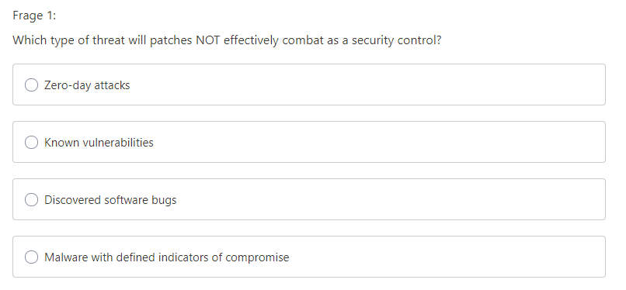
CompTIA© Security + Prüfungsvorbereitung
System-Härtung
QUIZ:

Slide 84
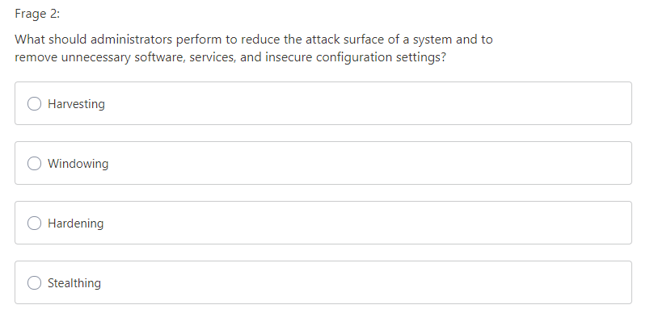
CompTIA© Security + Prüfungsvorbereitung
System-Härtung
QUIZ:

Slide 85
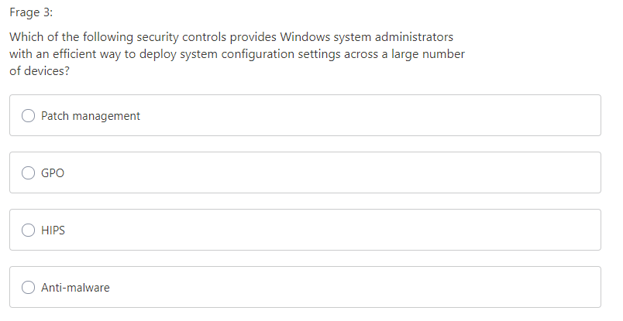
CompTIA© Security + Prüfungsvorbereitung
System-Härtung
QUIZ:

Slide 86
CompTIA© Security + Prüfungsvorbereitung
System-Härtung
DISKUSSION ca. 10 min:

Slide 87
CompTIA© Security + Prüfungsvorbereitung
Security+ (SEC+) Inhalt I
Überblick über die Sicherheit
Malware
Malware-Infektionen
Sicherheit Software und Geräte
Mobile Geräte Sicherheit
System-Härtung
Management der Supplychain
Virtualisierung
Anwendungssicherheit
Sichere Software-Entwicklung
Netzwerk-Design
Perimeter-Sicherheit
Cloud-Sicherheit
Automatisierung
Netzwerk-Angriffe
Absicherung von Netzwerken

Slide 88
CompTIA© Security + Prüfungsvorbereitung
Security+ (SEC+) Inhalt I
Management der Supplychain
Sicheres Arbeiten in einer unsicheren Umgebung bedeutet, die Risiken in der Lieferkette zu minimieren
Eine Organisation muss sicherstellen, dass der Betrieb jedes Elements (Hardware, Firmware, Treiber, Betriebssystem und Anwendung) konsistent und manipulationssicher ist, um eine vertrauenswürdige Computerumgebung zu schaffen
Sorgfaltspflicht
Ein Rechtsgrundsatz, der besagt, dass ein Subjekt beim Einrichten, Konfigurieren und Warten eines Systems die beste Praxis oder angemessene Sorgfalt angewendet hat
Angemessen ausgestattetes Cybersicherheitsprogramm
Prozesse für Sicherheit und Risikomanagement
Lebenszyklus der Produktunterstützung
Sicherheitskontrollen für vertrauliche Daten
Unterstützung bei Vorfällen und Forensik
Allgemeine und historische Unternehmensinformationen
Due Diligence sollte für alle Lieferanten und Auftragnehmer gelten
Vertrauenswürdige(Trusted) Foundry
Ein Mikroprozessor-Fertigungsunternehmen, das Teil einer validierten Lieferkette ist (eine, bei der die Hard- und Software nicht von ihrer dokumentierten Funktion abweicht)
Das Trusted Foundry-Programm wird vom Verteidigungsministerium (DoD) betrieben
Authentizität der Hardwarequelle
Der Prozess, der sicherstellt, dass die Hardware manipulationsfrei von vertrauenswürdigen Lieferanten bezogen wird
Größeres Risiko, versehentlich gefälschte oder kompromittierte Geräte zu erhalten, wenn Sie Geräte aus zweiter Hand oder vom Nachrüstungsmarkt kaufen
https://www.DionTraining.com

Slide 89
CompTIA© Security + Prüfungsvorbereitung
Security+ (SEC+) Inhalt I
Management der Supplychain
Hardware Root of Trust (ROT)
Ein in ein Computersystem eingebettetes kryptografisches Modul, das die vertrauenswürdige Ausführung bestätigen und die Starteinstellungen und Metriken bescheinigen kann. Eine Hardware-(ROT) wird verwendet, um die Boot-Metriken und OS- Dateien zu scannen, um ihre Signaturen zu überprüfen, die wir dann zum Signieren eines digitalen Berichts verwenden können
Vertrauenswürdiges Plattformmodul (TPM)
Eine Spezifikation für die hardwarebasierte Speicherung von digitalen Zertifikaten, Schlüsseln, gehashten Passwörtern und anderen Benutzer- und Plattformidentifikationsinformationen. Ein TPM kann in Windows über die Konsole tpm.msc oder über Gruppenrichtlinien verwaltet werden
Hardware-Sicherheitsmodul (HSM)
Ein Gerät zur Erzeugung und Speicherung von kryptografischen Schlüsseln, das weniger anfällig für Manipulationen und Insider-Bedrohungen ist als softwarebasierte Speicher
Anti-Tamper
Methoden, die es einem Angreifer erschweren, die autorisierte Ausführung von Software zu verändern
Zu den Anti-Tamper-Mechanismen gehören ein Field Programmable Gate Array (FPGA) und eine Physically Unclonable Function (PUF)
https://www.DionTraining.com

Slide 90
CompTIA© Security + Prüfungsvorbereitung
Security+ (SEC+) Inhalt I
Management der Supplychain
Vertrauenswürdige Firmware
Ein Firmware-Exploit gibt einem Angreifer die Möglichkeit, beliebigen Code auf der höchsten Stufe der CPU-Berechtigung auszuführen
Unified Extensible Firmware Interface (UEFI)
Eine Art von System-Firmware, die Unterstützung für 64-Bit-CPU- Betrieb beim Booten, volle GUI- und Mausbedienung beim Booten und bessere Boot-Sicherheit bietet
Sicherer Start
Eine UEFI-Funktion, die verhindert, dass unerwünschte Prozesse während des Bootvorgangs ausgeführt werden
Gemessener Boot (-Prozess)
Eine UEFI-Funktion, die sichere Metriken sammelt, um den Boot-Prozess in einem Zertifizierungsbericht zu validieren
Attestierung(Verifizierung)
Eine Behauptung, dass die im Bericht dargestellten Daten gültig sind, indem sie mit dem privaten Schlüssel des TPMs digital signiert werden
eFUSE
Ein Mittel für Software oder Firmware, um den Zustand eines Transistors auf einem Computerchip dauerhaft zu verändern
Vertrauenswürdige Firmware-Updates
Ein Firmware-Update, das vom Hersteller digital signiert ist und dem das System vor der Installation vertraut
Selbstverschlüsselnde Laufwerke
Ein Laufwerk, bei dem der Controller automatisch Daten verschlüsseln kann, die darauf geschrieben werden
https://www.DionTraining.com

Slide 91
CompTIA© Security + Prüfungsvorbereitung
Security+ (SEC+) Inhalt I
Management der Supplychain
Sichere Verarbeitung
Ein Mechanismus zur Sicherstellung der Vertraulichkeit, Integrität und Verfügbarkeit von Softwarecode und Daten bei der Ausführung im flüchtigen Speicher
Erweiterungen der Prozessorsicherheit
Low-Level-CPU-Änderungen und Anweisungen, die eine sichere Verarbeitung ermöglichen
AMD - Sichere Speicherverschlüsselung (SME) Sichere verschlüsselte Virtualisierung (SEV)
Intel - Trusted Execution Technology (TXT) Software Guard Extensions (SGX)
Vertrauenswürdige Ausführung
Die Sicherheitserweiterungen der CPU rufen ein TPM und eine sichere Boot- Attestierung auf, um sicherzustellen, dass ein vertrauenswürdiges Betriebssystem ausgeführt wird
Sichere Enklave
Die Erweiterungen ermöglichen es einem vertrauenswürdigen Prozess, einen verschlüsselten Container für sensible Daten zu erstellen
Atomic (Ernsthafte Konsequenzen ☺) Ausführung
Bestimmte Vorgänge, die nur einmal oder gar nicht ausgeführt werden sollten, wie z. B. das Initialisieren eines Speicherplatzes
Bus-Verschlüsselung
Daten werden von einer Anwendung verschlüsselt, bevor sie auf den Datenbus gelegt werden
Stellt sicher, dass dem Gerät am Ende des Busses die Entschlüsselung der Daten vertraut wird
https://www.DionTraining.com

Slide 92
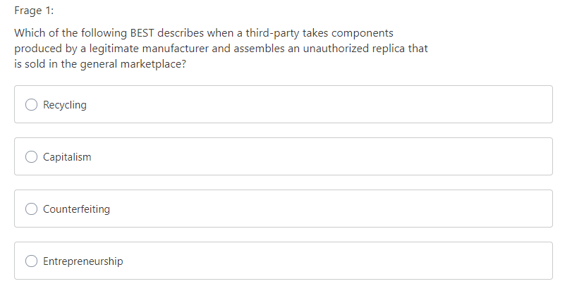
CompTIA© Security + Prüfungsvorbereitung
Management der Supplychain
QUIZ:

Slide 93
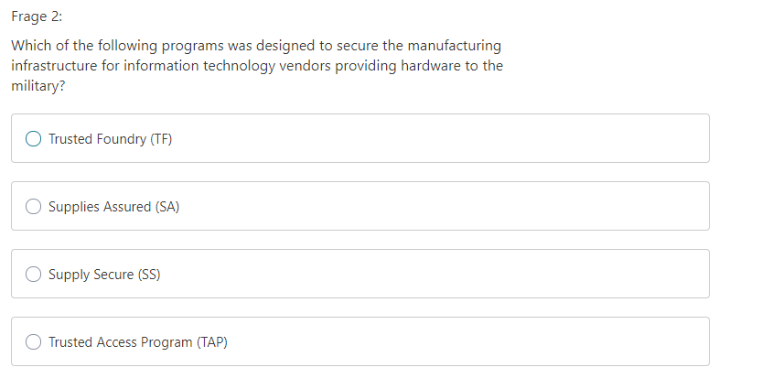
CompTIA© Security + Prüfungsvorbereitung
Management der Supplychain
QUIZ:

Slide 94
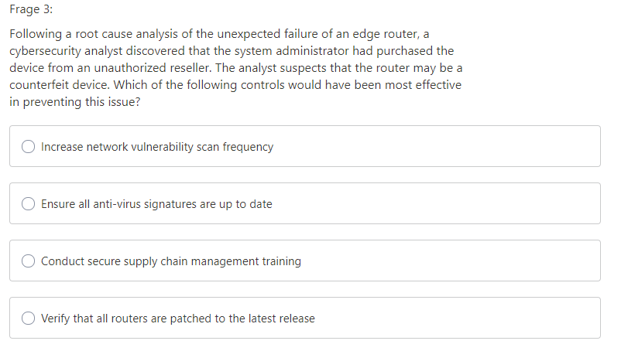
CompTIA© Security + Prüfungsvorbereitung
Management der Supplychain
QUIZ:

Slide 95
CompTIA© Security + Prüfungsvorbereitung
Management der Supplychain
DISKUSSION ca. 10 min:

Slide 96
CompTIA© Security + Prüfungsvorbereitung
Security+ (SEC+) Inhalt I
Überblick über die Sicherheit
Malware
Malware-Infektionen
Sicherheit Software und Geräte
Mobile Geräte Sicherheit
System-Härtung
Management der Supplychain
Virtualisierung
Anwendungssicherheit
Sichere Software-Entwicklung
Netzwerk-Design
Perimeter-Sicherheit
Cloud-Sicherheit
Automatisierung
Netzwerk-Angriffe
Absicherung von Netzwerken

Slide 97
CompTIA© Security + Prüfungsvorbereitung
Security+ (SEC+) Inhalt I
Virtualisierung
Virtualisierung (Erstellung einer virtuellen Ressource)
Eine virtuelle Maschine ist ein Container für einen emulierten Computer, auf dem ein komplettes Betriebssystem läuft
VM-Typen
System Virtuelle Maschine
Komplette Plattform, die einen kompletten physischen Computer ersetzen kann und ein vollständiges Desktop-
/Server-Betriebssystem enthält
Prozessor Virtuelle Maschine
Entwickelt, um nur einen einzelnen Prozess oder eine Anwendung wie einen virtualisierten Webbrowser oder einen einfachen Webserver auszuführen
Die Virtualisierung nimmt weiter zu, um den physischen Bedarf an Rechenzentren zu reduzieren
Hypervisors
Verwaltet die Verteilung der physischen Ressourcen einer Host-Maschine (Server) auf die ausgeführten virtuellen Maschinen (Gäste)
https://www.DionTraining.com

Slide 98
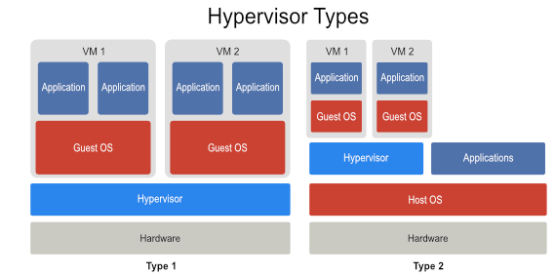
CompTIA© Security + Prüfungsvorbereitung
Security+ (SEC+) Inhalt I
Virtualisierung
https://www.computerweekly.com/de/tipp/Vergleich-zwischen-Typ-1-und-Typ-2-Den-richtigen-Hypervisor-auswaehlen
https://www.parallels.com/blogs/ras/hyper-v-vs-vmware/
https://i.stack.imgur.com/TAMdL.png

Slide 99
CompTIA© Security + Prüfungsvorbereitung
Security+ (SEC+) Inhalt I
Virtualisierung
Container-basiert
Anwendungs-Containerisierung
Ein einziger Betriebssystem-Kernel wird von mehreren virtuellen Maschinen gemeinsam genutzt, jede virtuelle Maschine erhält ihren eigenen
Benutzerbereich für Programme und Daten Containerisierung ermöglicht den schnellen und effizienten Einsatz von verteilten Anwendungen
Docker
Parallels Virtuozzo
OpenVZ
Bedrohungen für VMs
VMs sind standardmäßig von anderen VMs getrennt
VM-Flucht
Ein Angriff, der es einem Angreifer ermöglicht, aus einer normalerweise isolierten VM auszubrechen, indem er direkt mit
dem Hypervisor interagiert.
Elastizität (Vorteil aber auch Nachteil)
ermöglicht die Skalierung nach oben oder unten, um die Anforderungen der Benutzer zu erfüllen
Datenreste
Inhalte einer virtuellen Maschine, die nach dem Deprovisionieren einer virtuellen Maschine als gelöschte Dateien
auf einem Cloud-basierten Server vorhanden sind
Privilegienerweiterung
Tritt auf, wenn ein Benutzer in der Lage ist, sich selbst die Fähigkeit zu gewähren, Funktionen als übergeordneter Benutzer auszuführen
Die Live-Migration erfolgt, wenn eine VM über das Netzwerk von einem physischen Server auf einen anderen verschoben wird
Sichern von VMs
Verwendet viele der gleichen Sicherheitsmaßnahmen wie ein physischer Server
Einschränkung der Konnektivität zwischen der virtuellen Maschine und dem Host
Entfernen Sie alle nicht benötigten Teile der virtuellen Hardware aus der virtuellen Maschine
Die richtige Patch-Verwaltung ist wichtig, um die Sicherheit des Betriebssystems Ihres Gastes zu gewährleisten
Ausufernde Virtualisierung
Tritt auf, wenn virtuelle Maschinen ohne ordnungsgemäße Verwaltung oder Beaufsichtigung durch die Systemadministratoren erstellt,
verwendet und bereitgestellt werden
https://www.DionTraining.com

Slide 100
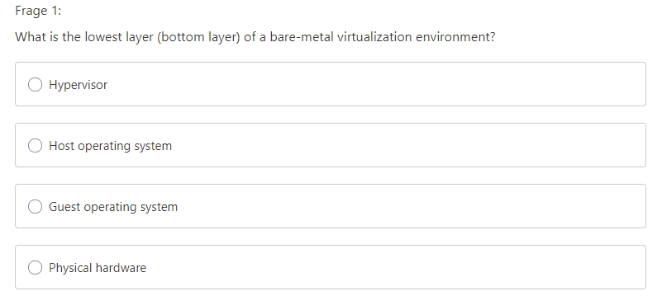
CompTIA© Security + Prüfungsvorbereitung
Security+ (SEC+) Inhalt I
Virtualisierung
Quiz:
https://www.DionTraining.com

Slide 101
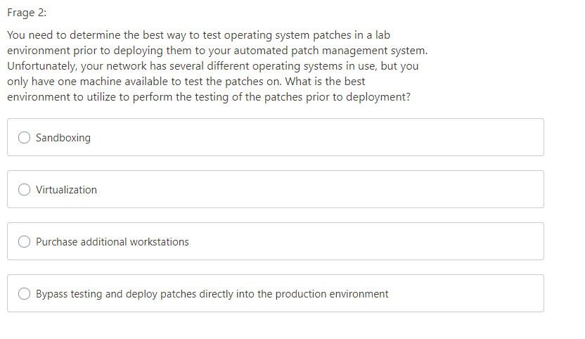
CompTIA© Security + Prüfungsvorbereitung
Security+ (SEC+) Inhalt I
Virtualisierung
Quiz:
https://www.DionTraining.com

Slide 102
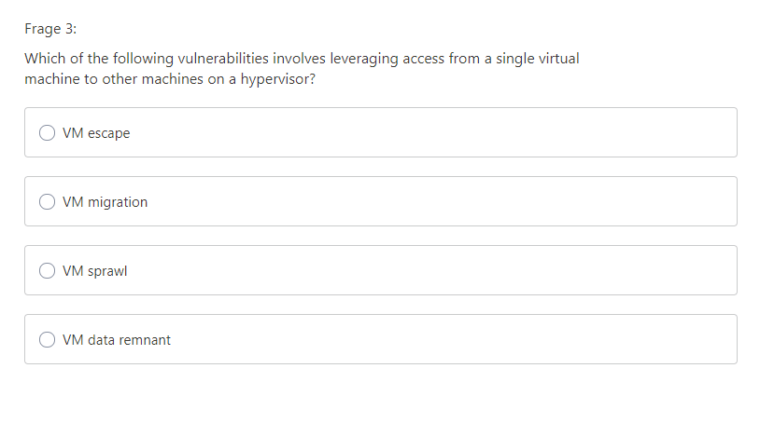
CompTIA© Security + Prüfungsvorbereitung
Security+ (SEC+) Inhalt I
Virtualisierung
Quiz:
https://www.DionTraining.com

Slide 103
CompTIA© Security + Prüfungsvorbereitung
Virtualisierung
DISKUSSION ca. 10 min:

Slide 104
CompTIA© Security + Prüfungsvorbereitung
Security+ (SEC+) Inhalt I
Überblick über die Sicherheit
Malware
Malware-Infektionen
Sicherheit Software und Geräte
Mobile Geräte Sicherheit
System-Härtung
Management der Supplychain
Virtualisierung
Anwendungssicherheit
Sichere Software-Entwicklung
Netzwerk-Design
Perimeter-Sicherheit
Cloud-Sicherheit
Automatisierung
Netzwerk-Angriffe
Absicherung von Netzwerken

Slide 105
CompTIA© Security + Prüfungsvorbereitung
Security+ (SEC+) Inhalt I
Anwendungssicherheit
Anwendungssicherheit
Webbrowser-Sicherheit
Stellen Sie sicher, dass Ihr Webbrowser mit Patches auf dem neuesten Stand ist...
...aber übernehmen Sie nicht sofort den neuesten Browser
Welchen Webbrowser sollte ich verwenden?
Allgemeine Sicherheit für Webbrowser
1. Policies implementieren
Erstellen und Implementieren von Web-Browsing-Richtlinien als administrative oder technische Kontrolle
2. Trainieren Sie Ihre Benutzer
Benutzerschulungen verhindern viele Probleme innerhalb Ihrer Organisation
3. Proxy & Inhaltsfilter verwenden
Proxies cachen die Website, um Anfragen und Bandbreitennutzung zu reduzieren
Inhaltsfilter können verwendet werden, um bestimmte Websites oder ganze Kategorien von Websites auf eine schwarze Liste zu setzen
4. Verhindern von bösartigem Code
Konfigurieren Sie Ihre Browser so, dass ActiveX-Steuerelemente, Java-Applets, JavaScript, Flash und andere aktive Inhalte verhindert werden
https://www.DionTraining.com

Slide 106
CompTIA© Security + Prüfungsvorbereitung
Security+ (SEC+) Inhalt I
Anwendungssicherheit
Webbrowser-Bedenken
Cookies
Textdateien, die auf dem Computer eines Clients platziert werden, um Informationen über die Surfgewohnheiten des Benutzers,
Anmeldedaten und andere
Daten
Lokal geteiltes Objekt (LSO)
Sie sind auch als Flash-Cookies bekannt und werden in Ihrem Windows-Benutzerprofil im Ordner "Flash" innerhalb des Ordners "AppData" gespeichert
Add-Ons
Kleinere Browser-Erweiterungen und Plugins, die dem Browser zusätzliche Funktionen zur Verfügung stellen
Erweiterte Sicherheitsoptionen
Browser-Konfiguration und -Einstellungen für zahlreiche Optionen wie SSL/TLS-Einstellungen, Größe des lokalen Speichers/Cache, Browserverlauf und vieles mehr
Sichern von Anwendungen
Verwenden Sie Kennwörter, um den Inhalt Ihrer Dokumente zu schützen
Digitale Signaturen und digitale Zertifikate werden von MS Outlook für die E-Mail-Sicherheit verwendet
Benutzerkontensteuerung
Verhindert unbefugten Zugriff und vermeidet Benutzerfehler in Form von versehentlichen Änderungen
https://www.DionTraining.com

Slide 107
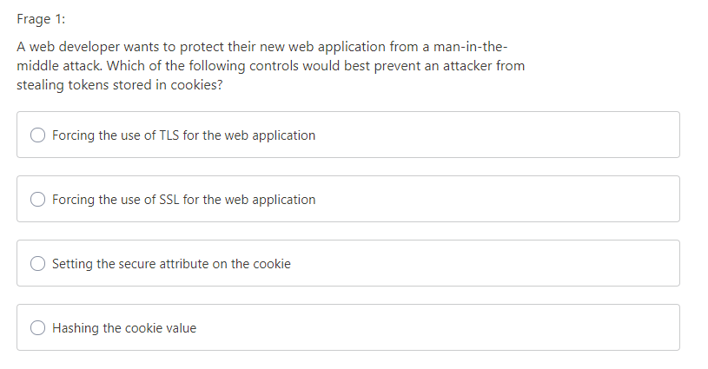
CompTIA© Security + Prüfungsvorbereitung
Security+ (SEC+) Inhalt I
Anwendungssicherheit
Quiz:
https://www.DionTraining.com

Slide 108
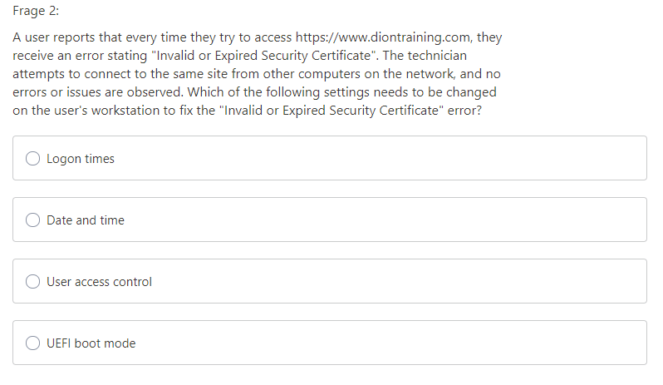
CompTIA© Security + Prüfungsvorbereitung
Security+ (SEC+) Inhalt I
Anwendungssicherheit
Quiz:
https://www.DionTraining.com

Slide 109
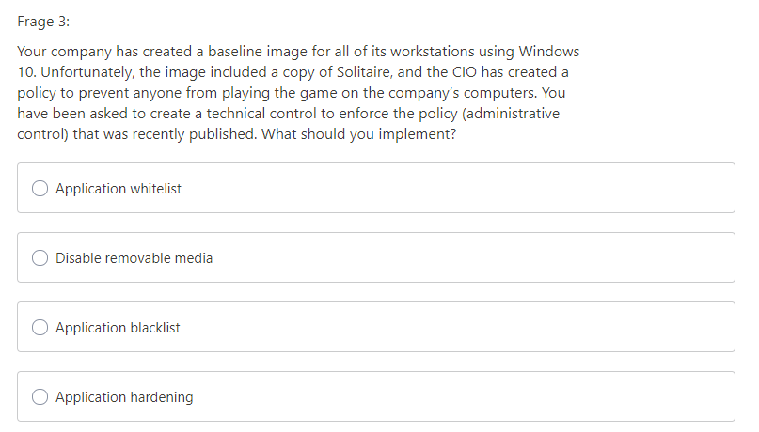
CompTIA© Security + Prüfungsvorbereitung
Security+ (SEC+) Inhalt I
Anwendungssicherheit
Quiz:
https://www.DionTraining.com

Slide 110
CompTIA© Security + Prüfungsvorbereitung
Anwendungssicherheit
DISKUSSION ca. 10 min:

Slide 111
CompTIA© Security + Prüfungsvorbereitung
Security+ (SEC+) Inhalt I
Überblick über die Sicherheit
Malware
Malware-Infektionen
Sicherheit Software und Geräte
Mobile Geräte Sicherheit
System-Härtung
Management der Supplychain
Virtualisierung
Anwendungssicherheit
Sichere Software-Entwicklung
Netzwerk-Design
Perimeter-Sicherheit
Cloud-Sicherheit
Automatisierung
Netzwerk-Angriffe
Absicherung von Netzwerken

Slide 112
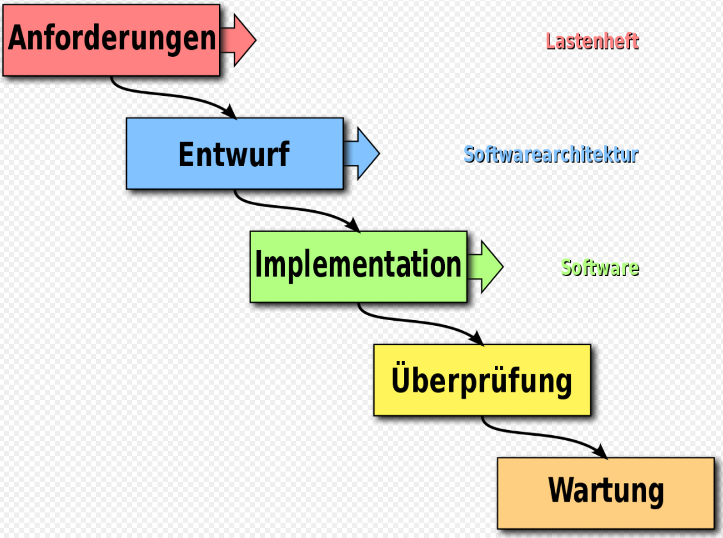
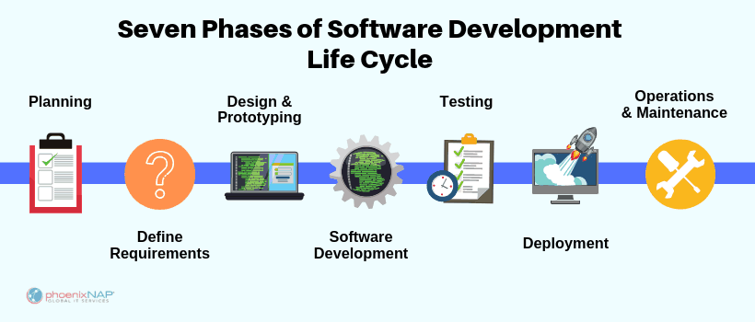
CompTIA© Security + Prüfungsvorbereitung
Security+ (SEC+) Inhalt I
Sichere Software-Entwicklung
Software-Entwicklung
SDLC
Lebenszyklus der Softwareentwicklung
SDLC ist ein organisierter Prozess zur Entwicklung einer sicheren Anwendung während der gesamten Projektlaufzeit
Agil
Die Software-Entwicklung wird in Timeboxen oder kleinen Schritten durchgeführt, um eine bessere Anpassungsfähigkeit an Änderungen zu ermöglichen
DevOps
Softwareentwicklung und Betrieb von Informationstechnologie
https://phoenixnap.com/blog/software-development-life-cycle
https://de.wikipedia.org/wiki/Wasserfallmodell#/media/Datei:Waterfall_model-de.svg
https://www.DionTraining.com

Slide 113
CompTIA© Security + Prüfungsvorbereitung
Security+ (SEC+) Inhalt I
Sichere Software-Entwicklung
https://de.wikipedia.org/wiki/Wasserfallmodell#/media/Datei:Waterfall_model-de.svg
SDLC-Prinzipien
Entwickler sollten immer an Vertraulichkeit, Integrität und Verfügbarkeit denken
Vertraulichkeit - Stellt sicher, dass nur autorisierte Benutzer auf die Daten zugreifen können
Integrität - Stellt sicher, dass die Daten nicht unerlaubt modifiziert oder verändert werden
Verfügbarkeit - Sicherstellen, dass Daten für autorisierte Benutzer verfügbar sind, wenn sie benötigt werden
Bedrohungsmodellierung hilft bei der Priorisierung von Schwachstellenerkennung und Patching
Least Privilege
Benutzer und Prozesse sollten mit dem geringstmöglichen Zugriff ausgeführt werden,
der für die Ausführung einer bestimmten Funktion erforderlich ist
Defense in Depth
Die Schichtung von Sicherheitskontrollen ist effektiver und sicherer als das Verlassen auf eine einzige Kontrolle
Niemals Benutzereingaben vertrauen
Jede Eingabe, die von einem Benutzer empfangen wird, sollte einer Eingabevalidierung unterzogen werden,
bevor sie von einer Anwendung verwendet werden kann
Angriffsfläche minimieren
Reduzieren Sie die Menge des von einem Programm verwendeten Codes, eliminieren Sie nicht benötigte Funktionen
und verlangen Sie eine Authentifizierung, bevor Sie zusätzliche Plugins ausführen
Sichere Standardwerte erstellen
Standardinstallationen sollten sichere Konfigurationen enthalten, anstatt dass ein Administrator oder Benutzer zusätzliche Sicherheit hinzufügen muss
Authentizität und Integrität
Anwendungen sollten mit Code-Signierung bereitgestellt werden, um sicherzustellen, dass das Programm vor der Auslieferung
an einen Endbenutzer nicht versehentlich oder böswillig verändert wird
Sicher ausfallen
Anwendungen sollten so kodiert sein, dass sie bei Ausnahmen eine korrekte Fehlerbehandlung durchführen, um sicher zu scheitern, anstatt abzustürzen
Sicherheitsprobleme beheben
Wenn eine Sicherheitslücke identifiziert wird, sollte sie schnell und korrekt gepatcht werden, um die Schwachstelle zu beseitigen
Verlassen Sie sich auf vertrauenswürdige SDKs
SDKs müssen aus vertrauenswürdigen Quellen stammen, um sicherzustellen, dass kein bösartiger Code hinzugefügt wird
https://www.DionTraining.com

Slide 114
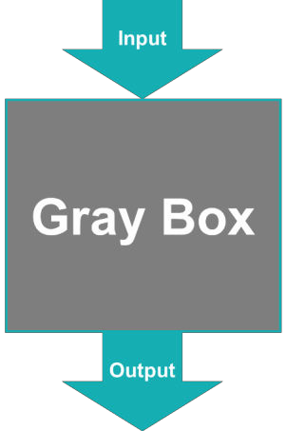
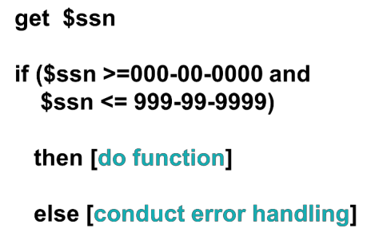
CompTIA© Security + Prüfungsvorbereitung
Security+ (SEC+) Inhalt I
Sichere Software-Entwicklung
Prüfmethoden
Systemprüfung
Black-Box-Tests
Tritt auf, wenn einem Tester vor der Durchführung des Tests keine Informationen über das System oder Programm zur Verfügung gestellt werden
White-box-Tests
Tritt auf, wenn einem Tester alle Details eines Systems einschließlich des Quellcodes, der Diagramme und der Benutzeranmeldeinformationen zur Verfügung gestellt werden, um den Test durchzuführen
Strukturierte Ausnahmebehandlung (SEH)
Bietet die Kontrolle darüber, was die Anwendung tun soll, wenn ein Laufzeit- oder Syntaxfehler auftritt
Programme sollten eine Eingabeüberprüfung verwenden, wenn sie Daten von Benutzern übernehmen
Eingangsprüfung
Anwendungen überprüfen, ob die von einem Benutzer empfangenen Informationen einem bestimmten Format oder Wertebereich entsprechen
Statische Analyse
Der Quellcode einer Anwendung wird manuell oder mit automatischen Tools überprüft, ohne den Code auszuführen
Dynamische Analyse
Die Analyse und das Testen eines Programms erfolgt, während es ausgeführt wird oder läuft
Fuzzing
Injektion von zufälligen Daten in ein Softwareprogramm, um Systemfehler, Speicherlecks, Probleme bei der Fehlerbehandlung und unsachgemäße Eingabevalidierung zu finden
https://www.DionTraining.com

Slide 115
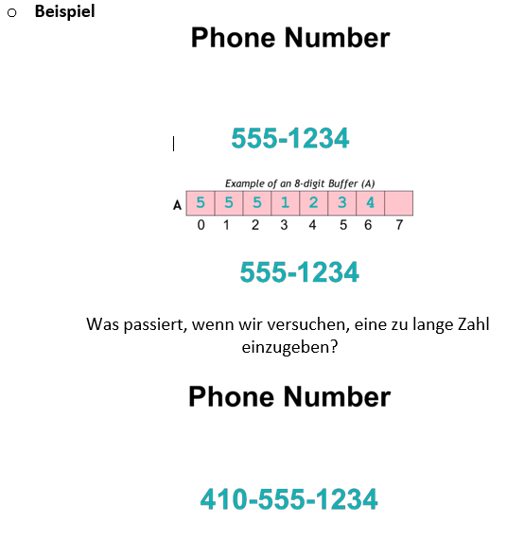
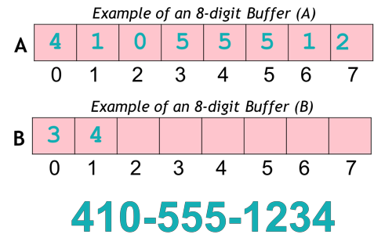
CompTIA© Security + Prüfungsvorbereitung
Security+ (SEC+) Inhalt I
Sichere Software-Entwicklung
Software-Schwachstellen und Exploits
Hintertüren
Code, der in Computerprogrammen platziert wird, um die normale Authentifizierung und andere Sicherheitsmechanismen zu umgehen
Hintertüren sind eine schlechte Kodierungspraxis und sollten nicht verwendet werden
Verzeichnis-Traversal
Verfahren zum Zugriff auf nicht autorisierte Verzeichnisse durch Bewegen in der Verzeichnisstruktur auf einem entfernten Server
Arbiträre Code-Ausführung
Tritt auf, wenn ein Angreifer in der Lage ist, Befehle auf einem Opfercomputer auszuführen oder auszuführen
Remote Code Execution (RCE)
Tritt auf, wenn ein Angreifer in der Lage ist, Befehle auf einem entfernten Computer auszuführen oder auszuführen
Null-Tag
Angriff auf eine Sicherheitslücke, die dem ursprünglichen Entwickler oder Hersteller unbekannt ist
https://www.DionTraining.com

Slide 116
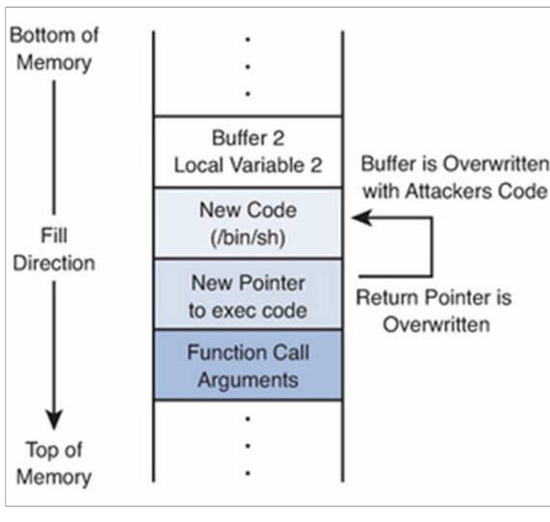
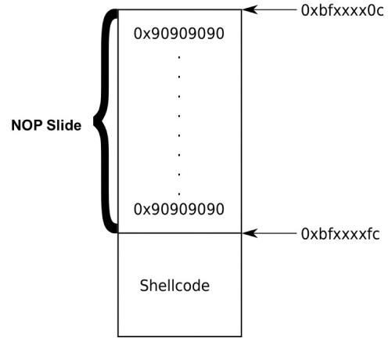
CompTIA© Security + Prüfungsvorbereitung
Security+ (SEC+) Inhalt I
Sichere Software-Entwicklung
Lassen Sie uns technisch werden...
Stapel
Reservierter Speicherbereich, in dem das Programm die Rücksprungadresse speichert, wenn eine Funktionsaufrufanweisung empfangen wird
"Den Stapel zerschlagen"
Tritt auf, wenn ein Angreifer den Puffer mit NOP füllt, so dass die Rücksprungadresse auf ein NOP trifft und weiterläuft, bis sie den Code des Angreifers findet, der ausgeführt werden soll
Randomisierung des Adressraum-Layouts
Von Programmierern verwendete Methode zur zufälligen Anordnung der verschiedenen Adressräume, die von einem Programm oder Prozess verwendet werden, um Pufferüberlauf-
Exploits zu verhindern
Bei Pufferüberläufen wird versucht, mehr Daten im Speicher abzulegen, als für ihn vorgesehen ist
https://www.DionTraining.com

Slide 117
CompTIA© Security + Prüfungsvorbereitung
Security+ (SEC+) Inhalt I
Sichere Software-Entwicklung
Cross-Site-Scripting (XSS)
Tritt auf, wenn ein Angreifer bösartige Scripting-Befehle in eine vertrauenswürdige Website einbettet
Gespeichert/Persistent
Versuche, vom Angreifer zur Verfügung gestellte Daten auf dem Webserver des Opfers zu speichern
Gespiegelt
Versucht, einen nicht-persistenten Effekt zu aktivieren, indem ein Opfer auf einen Link auf der Website klickt
DOM-basiert
Versuch, den Webbrowser des Opfers auszunutzen
Verhindern Sie XSS mit Ausgabekodierung und korrekter Eingabevalidierung
Cross-Site Request Forgery (XSRF/CSRF)
Tritt auf, wenn ein Angreifer einen Benutzer dazu zwingt, Aktionen auf einem Webserver auszuführen, für die er bereits authentifiziert ist
Verhindern Sie XSRF mit Token, Verschlüsselung, Scannen von XML-Dateien und Cookie-Verifizierung
https://www.DionTraining.com

Slide 118
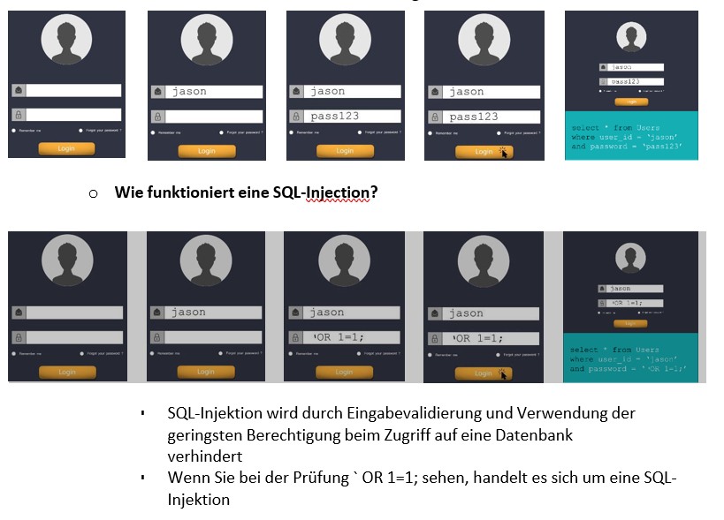
CompTIA© Security + Prüfungsvorbereitung
Security+ (SEC+) Inhalt I
Sichere Software-Entwicklung
Injektionsangriffe
SQL-Einschleusung
Angriff, der in der Einfügung oder Injektion einer SQL-Abfrage über Eingabedaten vom Client in eine Webanwendung besteht
Injektionsangriff
Einfügen von zusätzlichen Informationen oder Code durch Dateneingabe von einem Client in eine Anwendung
SQL
HTML
XML
LDAP
Der häufigste Typ ist eine SQL-Injection
Wie funktioniert eine normale SQL-Anfrage?
https://www.DionTraining.com

Slide 119
CompTIA© Security + Prüfungsvorbereitung
Security+ (SEC+) Inhalt I
Sichere Software-Entwicklung
XML-Schwachstellen
XML-Daten, die ohne Verschlüsselung oder Eingabevalidierung übermittelt werden, sind anfällig für Spoofing,
Request Forgery und das Einschleusen von beliebigem Code
XML-Bombe (Billion Laughs Attack)
XML kodiert Entitäten, die exponentiell anwachsen, Speicher auf dem Host verbrauchen und möglicherweise zum Absturz bringen
Externe XML-Entität (XXE)
Ein Angriff, der eine Anfrage nach einer lokalen Ressource einbettet
Um zu verhindern, dass XML-Schwachstellen ausgenutzt werden, verwenden Sie eine korrekte Eingabevalidierung
Ausführungsbedingungen (Race Conditions)
Eine Software-Schwachstelle, wenn das Ergebnis von Ausführungsprozessen direkt von der Reihenfolge und dem Timing bestimmter
Ereignisse abhängt und diese Ereignisse nicht in der vom Entwickler vorgesehenen Reihenfolge und zum vorgesehenen Timing ausgeführt werden
Es wurde eine Race-Condition-Schwachstelle gefunden, bei der mehrere Threads versuchen, eine Variable
oder ein Objekt an der gleichen Speicherposition zu schreiben
Dereferenzierung
Eine Software-Schwachstelle, die auftritt, wenn der Code versucht, die Beziehung zwischen einem Zeiger und dem Ding,
auf das er zeigt, aufzuheben.
Rennbedingungen sind schwer zu erkennen und zu entschärfen
Race Conditions können auch gegen Datenbanken und Dateisysteme verwendet werden
Zeitpunkt der Prüfung bis Zeitpunkt der Verwendung (TOCTTOU)
Die potenzielle Sicherheitslücke, die auftritt, wenn zwischen dem Zeitpunkt, an dem eine App eine Ressource überprüft hat,
und dem Zeitpunkt, an dem die App die Ressource verwendet hat, eine Änderung eintritt
Wie können Sie Race Conditions und TOCTTOU verhindern?
Entwickeln Sie Anwendungen, um Dinge möglichst nicht sequentiell zu verarbeiten
Implementieren Sie einen Sperrmechanismus, um der App einen exklusiven Zugriff zu ermöglichen
https://www.DionTraining.com

Slide 120
CompTIA© Security + Prüfungsvorbereitung
Security+ (SEC+) Inhalt I
Sichere Software-Entwicklung
Konstruktionsschwachstellen
Schwachstellen ergeben sich oft aus dem allgemeinen Design des Software-Codes
Unsichere Komponenten
Jeder Code, der außerhalb der Hauptprogrammentwicklung verwendet oder aufgerufen wird
o Code-Wiederverwendung
o Drittanbieter-Bibliothek
o Software-Entwicklungskit (SDK)
Unzureichende Protokollierung und Überwachung
Jedes Programm, das nicht ausreichend detaillierte Informationen aufzeichnet oder protokolliert, damit ein Analytiker seine Arbeit ausführen kann
Die Protokollierung und Überwachung muss Ihren Anwendungsfall unterstützen und die Frage beantworten, wer, was, wann, wo und wie
Schwäche der Standardkonfigurationen
Jedes Programm, das unwirksame Anmeldeinformationen oder Konfigurationen verwendet, oder eines, bei dem die Standardeinstellungen aus Sicherheitsgründen nicht geändert wurden
Viele Anwendungen werden einfach als root oder als lokaler Administrator ausgeführt
Aufgrund schwacher Konfigurationen sind die Berechtigungen für Dateien oder Verzeichnisse möglicherweise zu großzügig ausgelegt
BEST PRACTICE: Verwenden Sie skriptgesteuerte Installationen und Vorlagen für die Basiskonfiguration, um Anwendungen während der Installation zu sichern
https://www.DionTraining.com

Slide 121
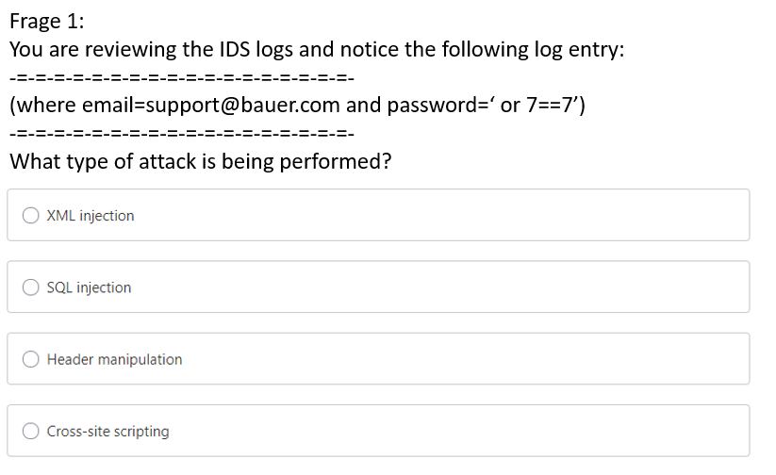
CompTIA© Security + Prüfungsvorbereitung
Security+ (SEC+) Inhalt I
Sichere Software-Entwicklung
Quiz:
https://www.DionTraining.com

Slide 122
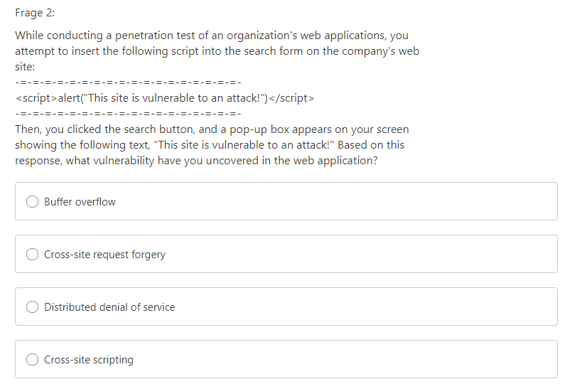
CompTIA© Security + Prüfungsvorbereitung
Security+ (SEC+) Inhalt I
Sichere Software-Entwicklung
Quiz:
https://www.DionTraining.com

Slide 123


CompTIA© Security + Prüfungsvorbereitung
Security+ (SEC+) Inhalt I
Sichere Software-Entwicklung
Quiz:
https://www.DionTraining.com

Slide 124
CompTIA© Security + Prüfungsvorbereitung
Sichere Software-Entwicklung
DISKUSSION ca. 10 min:

Slide 125
CompTIA© Security + Prüfungsvorbereitung
Security+ (SEC+) Inhalt I
Überblick über die Sicherheit
Malware
Malware-Infektionen
Sicherheit Software und Geräte
Mobile Geräte Sicherheit
System-Härtung
Management der Supplychain
Virtualisierung
Anwendungssicherheit
Sichere Software-Entwicklung
Netzwerk-Design
Perimeter-Sicherheit
Cloud-Sicherheit
Automatisierung
Netzwerk-Angriffe
Absicherung von Netzwerken

Slide 126

CompTIA© Security + Prüfungsvorbereitung
Security+ (SEC+) Inhalt I
Netzwerk-Design
OSI/ISO Schichtenmodel
Historische Grundlage
Definition
Aufbau
Schichten

Slide 127
CompTIA© Security + Prüfungsvorbereitung
OSI/ISO Schichtenmodel
Historische Grundlage
Die Arbeit am OSI-Modell begann in den späten 70er Jahren. Die Arbeit an OSI wurde bis Ende 1983 weitgehend unabhängig voneinander innerhalb von ISO und CCITT geleistet. Dies führte zu zwei Entwürfen ("The Basic Reference Model for Open Systems Interconnection"). Beide Entwürfe enthielten ein Sieben-Schichten-Modell, es gab aber trotz vieler Ähnlichkeiten wichtige Unterschiede in Einzelheiten.
Das Sieben-Schichten-Modell geht im Wesentlichen auf die Arbeiten einer Gruppe bei Honeywell Information Systems zurück, welche bis 1977 ein Sieben-Schichten- Modell unter dem Namen Distributed System Architecture (DSA) entwickelten. Ende 1983 zog CCITT seinen Entwurf zurück, unter der Bedingung, dass am ISO-Entwurf einige Veränderungen im Sinne von CCITT vorgenommen wurden. Seit 1984 arbeiteten CCITT und ISO zusammen an einem einzigen Text von OSI.
Allerdings haben sich ISO und CCITT noch nicht dazu durchringen können, ihre Texte dann auch gemeinsam zu veröffentlichen. Die verschiedenen Veröffentlichungsgewohnheiten von CCITT und ISO führen oft zu beträchtlichen Verwirrungen. Da CCITT vor allem die Sichtweise von PTTs und ähnlichen Unternehmen vertritt, hat das OSI-Modell ebenfalls eine starke Orientierung an Telefondiensten u.ä.
In den späten 80er Jahren entstand ein neuer Bereich internationaler Standardisierung von CMC, die Standardisierung von Open Distributed Processing (ODP), der Datenverarbeitung, die auf verschiedene Systeme verteilt ist. Wieweit dies eine Ergänzung von oder eine Konkurrenz zu OSI sein wird, bleibt abzuwarten. Zu ODP s.: Open Distributed Processing (ODP) / CRC for Distributed Technology (Australia). -- URL: http://archive.dstc.edu.au/AU/research_news/odp.html
http://www.payer.de/cmc/cmcs03.htm

Slide 128
CompTIA© Security + Prüfungsvorbereitung
OSI/ISO Schichtenmodel
Definition
OSI ist ein offenes Schichtenmodell für Standards, das die International Organization for Standardization (ISO) 1974 entwickelt hat:
ISO 7498-1 (DIN ISO 7498), ITU-T (CCIT) X.200
Ein Schichtenmodell versucht die verschiedenen Problembereiche der computervermittelten Kommunikation auf Schichten klar zu verteilen, die aufeinander aufsetzen.
Ein elementares Schichtenmodell mit zwei grundlegenden Schichten würde bestehen aus:
Anwendungen orientierte Schicht -- Applications Oriented Layer: diese Schicht beinhaltet die fehlerfreie und ungehinderte Datenübertragung von Computer zu Computer ohne Rücksicht auf die anwendungsbezogene Bedeutung dieser Daten Endsystem-zu-Endsystem orientierte Schicht -- End-System to End-System Oriented Layer: diese Schicht beinhaltet die anwendungsbezogene Bedeutung der übertragenen Daten.
http://www.payer.de/cmc/cmcs03.htm

Slide 129
CompTIA© Security + Prüfungsvorbereitung
OSI/ISO Schichtenmodel
Definition
Vorteile eines Schichtenmodells sind:
Spezialisierung: Entwickler können sich auf die Probleme jeweils einer Schicht konzentrieren und damit mit der unterschiedlich schnellen technischen Entwicklung besser Schritt halten
Geringere Kosten: man kann die Ausrüstung (Implementierungen) für eine Schicht ändern, ohne alle anderen ändern zu müssen
Wahlfreiheit: der Endnutzer kann durch die Wahl unterschiedlicher Implementierungen für seine Probleme maßgeschneiderte Lösungen zusammenstellen
OSI bezieht sich auf die Verbindung und Zusammenarbeit von Systemen. Das OSI-Referenzmodell besteht aus sieben Schichten (layer). Diese Schichten sind keine Protokolle, sondern geben Funktionen wieder. OSI selbst definiert die Dienste und Funktionen, die auf den einzelnen Schichten erfüllt werden sollen. OSI definiert aber nicht die Standards, die diese Dienste und Funktionen verwirklichen. So können die Funktionen einer Schicht u.U. durch unterschiedliche Protokolle erfüllt werden.
http://www.payer.de/cmc/cmcs03.htm

Slide 130
CompTIA© Security + Prüfungsvorbereitung
OSI/ISO Schichtenmodel
Definition
Obwohl weitgehend Übereinstimmung darüber herrscht, welche Standards als Implementationen zu OSI anzusehen sind, gibt es keine normierte Liste, welche Standards zu OSI gehören. Eine Gesamtheit von Protokollen, wobei jede Funktion im OSI- Modell durch ein einziges Protokoll erfüllt wird, heißt Protocol Suite oder Protocol Stack.
Wichtige Protocol Suites sind
die Protokolle der öffentlichen Kommunikationsnetze (PTT)
Internet
MAP (Manufacturing Automation Protocol)
TOP (Technical and Office Protocols)
http://www.payer.de/cmc/cmcs03.htm

Slide 131
CompTIA© Security + Prüfungsvorbereitung
OSI/ISO Schichtenmodel
Definition
Der Sinn eines Schichtenmodells für Protokolle ist:
Die Funktionen innerhalb einer Schicht werden klar definiert, so dass gleichzeitig und unabhängig voneinander Standards für jede Schicht entwickelt werden können
Die Schichten sind klar voneinander abgegrenzt, so dass Änderungen bei den Standards einer Schicht keinen Einfluss haben auf die Software, die für andere Schichten entwickelt wurde. So soll die Einführung neuer Standards bei Änderungen der Technik erleichtert werden
Die Schichten des OSI-Modells haben leider weder den gleichen Umfang noch die gleiche Wichtigkeit:
Schicht 5: Session Layer -- Kommunikationssteuerungsschicht ist für die meisten Anwendungen ziemlich unwichtig. Im Gegensatz dazu erwies es sich als notwendig, die Schichten 2,3,5,6 in Unterschichten mit unterschiedlichen Funktionen aufzuspalten.
http://www.payer.de/cmc/cmcs03.htm

Slide 132
CompTIA© Security + Prüfungsvorbereitung
OSI/ISO Schichtenmodel
Definition
Einige Hauptaufgaben, die innerhalb des Schichtenmodells erfasst werden müssen
Herstellung und Beendigung einer Verbindung
Regeln für die Datenübertragung:
Datenfluss (simplex usw.), Prioritätsregelungen
Fehlerkontrolle
Aufteilung der Daten in Pakete und Wiederherstellen der ursprünglichen Daten aus den Paketen
Verhindern, dass ein schneller Sender einen langsamen Empfänger mit Daten überschwemmt
Multiplexing
Verwendung einer Verbindung für mehrere Kommunikationsvorgänge -- und Demultiplexing
Wählen einer Route, u.U. unter Einbeziehung der Priorität und Sensibilität von Daten (sensible Daten z.B. nicht über Länder mit geringem Datenschutz)
http://www.payer.de/cmc/cmcs03.htm

Slide 133

CompTIA© Security + Prüfungsvorbereitung
OSI/ISO Schichtenmodel
Definition
Please (Physical Layer)
Do (Data Link Layer)
Not (Network Layer)
Tell (Transport Layer)
secret (Session Layer)
Password (Presentation Layer)
Anyone ( Application Layer )
Alle
deutschen
Schüler
trinken
verschiedene
Sorten
bier
1.Please (Physical Layer)
2.Do (Data Link Layer)
3.Not (Network Layer)
4.Throw (Transport Layer)
5.Salami (Session Layer)
6.Pizza (Presentation Layer)
7.Away (Application Layer
http://www.payer.de/cmc/cmcs03.htm

Slide 134
CompTIA© Security + Prüfungsvorbereitung
OSI/ISO Schichtenmodel
Definition
Anwendung
Anwendung durch Endnutzer
Endpunkt-zu-Endpunkt-Protokolle
Schicht 7: Application Layer -- Verarbeitungsschicht (Anwendungsschicht, Anwenderebene): File-Transfer, e-mail, Virtual Terminal (Remote login), Directory usw.
Schicht 6: Presentation Layer -- Darstellungsschicht (Datendarstellungsschicht, Datenbereitstellungsebene): Standardisiert Datenstrukturen (u.a. Kodierung, Kompression, Kryptographie)
Schicht 5: Session Layer -- Kommunikationsschicht (Kommunikationssteuerungsschicht, Steuerung logischer Verbindungen, Sitzungsebene): Hilft Zusammenbrüche der Sitzung und ähnliche Probleme zu beheben
Schicht 4: Transport Layer -- Transportschicht (Ende-zu-Ende-Kontrolle, Transport-Kontrolle): Stellt höheren Schichten zuverlässige Ende-zu-Ende-Verbindungen (zwischen Sender und Empfänger) zur Verfügung
Die Schichten 4 -7 betreffen Protokolle für die Kommunikation von Endpunkt zu Endpunkt (Sender zu Empfänger). Die Schichten 1 -- 3 betreffen Protokolle für die Kommunikation zwischen unmittelbar benachbarten Einrichtungen auf der Übermittlungsstrecke, also vom Sender zum ersten Vermittlungspunkt, von Vermittlungspunkt zu nächstem Vermittlungspunkt, und wieder vom Endvermittlungspunkt zum Empfänger.
http://www.payer.de/cmc/cmcs03.htm

Slide 135
CompTIA© Security + Prüfungsvorbereitung
OSI/ISO Schichtenmodel
Definition
Protokolle für die Kommunikation zwischen unmittelbar benachbarten Einrichtungen auf der Übermittlungsstrecke
Schicht 3: Network Layer -- Vermittlungsschicht (Paketebene, Netzwerkebene): Routing der Datenpakete
Schicht 2: Data Link Layer -- Sicherungsschicht (Verbindungssicherungsschicht, Verbindungsebene, Prozedurebene): Aufteilung des Bitstromes in Einheiten (Pakete) und Austausch dieser Einheiten unter Anwendung eines Protokolls
Schicht 1: Physical Layer -- Bitübertragungsschicht (physikalische Ebene): Übertragung des Bitstromes über einen Kommunikationskanal. Standardisierung der Netzwerk-Leitungen und -Anschlüsse sowie ihrer physikalischen Eigenschaften. Vorwiegend Aufgabenbereich des Elektro-Ingenieurs: Physikalische Verbindung zu Netzwerk-Abschluss-Geräten
Netzwerk
Physisches Kommunikationsnetzwerk
http://www.payer.de/cmc/cmcs03.htm

Slide 136


CompTIA© Security + Prüfungsvorbereitung
OSI/ISO Schichtenmodel
Aufbau
Netzwerk-Stationen können nur durch den Gebrauch von Datenpaketen (Packets) miteinander kommunizieren. Die Art der Pakete hängt von der Technologie (Ethernet, Token Ring, FDDI) und den Software-Protokollen (z.B. TCP/IP) ab.
Jedes Datenpaket besteht aus:
Netzwerk-Kopffelder (Network headers)
Datenfeld (Data field)
Netzwerk-Schlussfelder (Network trailers)
Netzwerk-Kopf- und -Schlussfelder enthalten Informationen, die der Netzwerk-Hardware und -Software mitteilen, wie ein Datenpaket zu behandeln ist, z.B. Netzwerk-Adresse, Fehlerkorrektur usw.
http://www.payer.de/cmc/cmcs03.htm

Slide 137


CompTIA© Security + Prüfungsvorbereitung
OSI/ISO Schichtenmodel
Aufbau
Erklärung:
SDU = Service Data Unit: das, was in der betreffenden Schicht als Daten behandelt wird.
SDU + Header (+ Trail) = PDU = Protocol Data Unit
Jede im betreffenden Netzwerk verwirklichte Schicht des OSI- Referenzmodells (mit Ausnahme der Bitübertragungsschicht) fügt dem Datenpaket Information in einem Kopffeld (die Verbindungssicherungsschicht auch im Schlussfeld) hinzu. Dies geschieht nicht dadurch, dass die in dem betreffenden Netzwerk zulässige Paketlänge vergrößert wird, sondern die Kopffelder und Schlussfelder belegen Platz innerhalb dieser Paketlänge, so dass der Platz für das Datenfeld kleiner wird. Beim Sender fügt so jede Schicht sukzessive -- angefangen bei der Anwendungsschicht -- ein entsprechendes Kopffeld mit entsprechenden Informationen hinzu. Beim Empfänger verarbeitet in umgekehrter Richtung -- beginnend mit der Datenverbindungssicherungs-Schicht -- jede Schicht den ihr entsprechenden Kopfsatz, entfernt ihn und gibt das Datenpaket an die nächsthöhere Schicht weiter.
http://www.payer.de/cmc/cmcs03.htm

Slide 138

CompTIA© Security + Prüfungsvorbereitung
OSI/ISO Schichtenmodel
Aufbau - Beispiel
CONNECT.request: Ich wähle die Telephonnumer von Tante Mieze
CONNECT.indication: Bei Tante Mieze läutet das Telephon
CONNECT.response: Tante Mieze hebt den Telephonhörer ab
CONNECT.confirm: In meiner Telephonmuschel hört das Rufzeichen auf
DATA.request: Ich lade Tante Mieze zum Tee ein
DATA.indication: Tante Mieze hört meine Einladung
DATA.request: Tante Mieze sagt, sie will kommen
DATA.indication: Ich höre Ihre Annahme der Einladung
DISCONNECT.request: Ich hänge den Hörer auf
DISCONNECT.indication: Sie hört das Besetztzeichen und hängt auch auf
Grundoperationen im OSI-Modell
Jeder Dienst, den eine Schicht des OSI-Modells gegenüber der nächsthöheren Schicht zu erfüllen hat,
ist formal durch eine Anzahl von Grundoperationen (primitives) definiert.
Im OSI-Modell sind die Grundoperationen in vier Klassen aufgeteilt:
request -- Anforderung eines Dienstes
indication -- Anzeige (Anmeldung)
response -- Antwort
confirm -- Bestätigung
Ein Beispiel aus dem Telephonbereich (unter Verwendung der Schreibweise nach OSI) macht dies klar:
http://www.payer.de/cmc/cmcs03.htm

Slide 139


CompTIA© Security + Prüfungsvorbereitung
OSI/ISO Schichtenmodel
Schichten
http://mahatmayp.blogspot.com/2017/04/osi-layer.html

Slide 140


CompTIA© Security + Prüfungsvorbereitung
OSI/ISO Schichtenmodel
Schichten
http://mahatmayp.blogspot.com/2017/04/osi-layer.html

Slide 141
CompTIA© Security + Prüfungsvorbereitung
OSI/ISO Schichtenmodel
Schichten - Schicht 1 – Bitübertragungsschicht
Schicht 1
Bitübertragungsschicht (engl.: Physical Layer)
Die Bitübertragungsschicht ist für die Übertragung der Bitströme über das Übertragungsmedium (Kabel, Funk) zuständig. Hier werden folgende Parameter festgelegt:
1. Übertragungsmedium (Kupfer, Glasfaser, Funk, IR, Laser)
2. Die Funktion der einzelnen Leitungen (Datenleitung,
Steuerleitung)
3. die Übertragungsrichtung (simplex: in eine Richtung /
halb-duplex: abwechselnd in beide Richtungen / duplex:
gleichzeitig in beide Richtungen
4. Übertragungsgeschwindigkeit
Beispielgeräte, die dieser Schicht zugeordnet werden sind Netzwerkkarte und Hub.
https://www.netzwerke.com/OSI-Schichten-Modell.htm

Slide 142







CompTIA© Security + Prüfungsvorbereitung
OSI/ISO Schichtenmodel
Schichten - Schicht 1 – Bitübertragungsschicht
https://www.netzwerke.com/OSI-Schichten-Modell.htm

Slide 143
CompTIA© Security + Prüfungsvorbereitung
OSI/ISO Schichtenmodel
Schichten - Schicht 2 – Sicherungsschicht
Schicht 2 Sicherungsschicht (engl.: Link Layer) Die Aufgabe der Sicherungsschicht ist der zuverlässige Austausch von Datenpaketen zwischen den Systemen. Sie wird in zwei Unterschichten unterteilt: in die MAC-Schicht (Medium Access Control), die an die Bitübertragungsschicht (Schicht 1) grenzt und in die LLC-Schicht (Logical Link Control), die an die Netzwerkschicht (Schicht 3) grenzt. – Die Mac-Schicht regelt die Nutzung der Übertragungsmedien und schreibt die physikalische Sende- und Empfangsadresse in das Protokoll der Datenpakete. Die LLC-Schicht teilt den Bitdatenstrom in Datenrahmen (frames) und führt eine Fehlererkennung und -korrektur durch. – Beispielgeräte, die dieser Schicht zugeordnet werden sind Bridge und Switch.
https://www.netzwerke.com/OSI-Schichten-Modell.htm

Slide 144



CompTIA© Security + Prüfungsvorbereitung
OSI/ISO Schichtenmodel
Schichten - Schicht 2 – Sicherungsschicht
https://www.netzwerke.com/OSI-Schichten-Modell.htm

Slide 145
CompTIA© Security + Prüfungsvorbereitung
OSI/ISO Schichtenmodel
Schichten - Schicht 3 – Netzwerkschicht
Schicht 3 Netzwerkschicht (engl.: Network Layer) Die Netzwerkschicht steuert den Austausch von Datenpaketen, da diese nicht direkt an das Ziel vermittelt werden können und deshalb mit Zwischenzielen versehen werden müssen. Die Datenpakete werden dann von Knoten zu Knoten übertragen bis sie ihr Ziel erreicht haben. Um das umzusetzen zu können, identifiziert die Netzwerkschicht die einzelnen Netzknoten, baut Verbindungskanäle auf und wieder ab und kümmert sich um die Wegsteuerung (Routing) und die Datenflusssteuerung. – Beispielgerät, das dieser Schicht zugeordnet wird ist ein Router.
https://www.netzwerke.com/OSI-Schichten-Modell.htm

Slide 146


CompTIA© Security + Prüfungsvorbereitung
OSI/ISO Schichtenmodel
Schichten - Schicht 3 – Netzwerkschicht
https://www.netzwerke.com/OSI-Schichten-Modell.htm

Slide 147
CompTIA© Security + Prüfungsvorbereitung
OSI/ISO Schichtenmodel
Schichten - Schicht 4 – Transportschicht
Schicht 4 Transportschicht (engl.: Transport Layer) Die Transportschicht ist die oberste Schicht des Transportsystems (Schicht 1 bis 4) und ist die Schnittstelle zum Anwendungssystem (Schicht 5 bis 7). Die Transportschicht wandelt die Datenpakete laut Protokoll-Informationen um und sorgt für die richtige Zusammensetzung der Pakete beim Empfänger. – Protokolle, die in dieser Schicht genutzt werden: TCP, UDP, SCTP
https://www.netzwerke.com/OSI-Schichten-Modell.htm

Slide 148
CompTIA© Security + Prüfungsvorbereitung
OSI/ISO Schichtenmodel
Schichten - Schicht 5 – Sitzungsschicht
Schicht 5 Sitzungsschicht (engl.: Session Layer) Die Sitzungsschicht ist die unterste Schicht des Anwendungssystems (Schicht 5-7) und baut logische Verbindungen zwischen Sender und Empfänger auf, kontrolliert diese und beendet sie wieder. – Folgende Dienste können in den Schichten 5-7 genutzt werden: FTP, Telnet, SMTP
https://www.netzwerke.com/OSI-Schichten-Modell.htm

Slide 149
CompTIA© Security + Prüfungsvorbereitung
OSI/ISO Schichtenmodel
Schichten - Schicht 6 – Präsentationsschicht
Schicht 6 Präsentationsschicht (engl.: Presentation Layer) Die Präsentationsschicht fungiert als Dolmetscher, indem sie die Datenpakete in das jeweilige Format des Sender- oder Empfängerknotens übersetzt. Datenkompression- und verschlüsselung gehören auch zu ihren Aufgaben. – Formate und Codierungen dieser Schicht: ASCII, JPEG, HTML, Unicode
https://www.netzwerke.com/OSI-Schichten-Modell.htm

Slide 150
CompTIA© Security + Prüfungsvorbereitung
OSI/ISO Schichtenmodel
Schichten - Schicht 7 – Anwendungsschicht
Schicht 7 Anwendungsschicht (engl.: Application Layer) Die Anwendungsschicht ist die Schnittstelle zur eigentlichen Benutzeranwendung. Hier werden die Netzwerkdaten in vom Benutzer verwendbare Daten umgewandelt. – Beispielanwendungen: Internet Explorer, Google Chrome
https://www.netzwerke.com/OSI-Schichten-Modell.htm

Slide 151

CompTIA© Security + Prüfungsvorbereitung
Security+ (SEC+) Inhalt I
Netzwerk-Design
Switches
Switches sind die kombinierte Weiterentwicklung von Hubs und Bridges
MAC-Überflutung
Versuch, den begrenzten Speicher des Switches, der für die Speicherung der MAC-Adressen für jeden Port vorgesehen ist, zu überlasten
Switches können bei Überflutung ausfallen und beginnen, sich wie ein Hub zu verhalten
MAC-Spoofing
Tritt auf, wenn ein Angreifer seine eigene MAC-Adresse maskiert, um vorzugeben, dass er die MAC-Adresse eines anderen Geräts hat
MAC-Spoofing wird oft mit einem ARP-Spoofing-Angriff kombiniert
Akzeptierte statische MAC-Adressen begrenzen
Zeitdauer für ARP-Eintrag auf Hosts begrenzen
ARP-Inspektion durchführen
Physikalische Manipulationen
Physische Manipulation liegt vor, wenn ein Angreifer versucht, physischen Zugriff zu erlangen
Router
Router arbeiten auf Schicht 3
Router
Wird verwendet, um zwei oder mehr Netzwerke zu einem Internet- Netzwerk zu verbinden
Router verlassen sich auf die IP-Adressen eines Pakets, um das richtige Ziel zu bestimmen
Sobald es im Netzwerk ist, führt es eine ARP-Anfrage durch, um das endgültige Ziel zu finden
Zugriffskontrollliste
Ein geordneter Satz von Regeln, die ein Router verwendet, um zu entscheiden, ob er Datenverkehr aufgrund bestimmter Merkmale zulässt oder ablehnt
IP-Spoofing wird verwendet, um die ACL eines Routers auszutricksen
https://www.DionTraining.com

Slide 152



CompTIA© Security + Prüfungsvorbereitung
Security+ (SEC+) Inhalt I
Netzwerk-Design
https://de.wikipedia.org/wiki/Demilitarisierte_Zone_(Korea)
Netzwerk-Zonen
Jeder Datenverkehr, den Sie vertraulich über das Internet abwickeln möchten, sollte ein VPN verwenden
Entmilitarisierte Zone (DMZ)
Fokussiert auf die Bereitstellung eines kontrollierten Zugriffs auf öffentlich verfügbare Server, die innerhalb Ihres Unternehmensnetzwerks gehostet werden
Unterzonen können erstellt werden, um zusätzlichen Schutz für einige Server zu bieten
Extranet
Spezialisierte Art von DMZ, die für den Zugriff Ihrer Partnerorganisationen über ein Weitverkehrsnetz erstellt wird
Intranets werden verwendet, wenn nur ein Unternehmen beteiligt ist
https://www.cisco.com
https://www.integralchoice.com/intranet-vs-extranet-what-is-the-difference/
https://www.DionTraining.com

Slide 153
CompTIA© Security + Prüfungsvorbereitung
Security+ (SEC+) Inhalt I
Netzwerk-Design
https://www.computerweekly.com/de/ratgeber/Firewall-Topologien-Bastion-Host-abgeschirmtes-Subnetz-Dual-Firewall
Varianten – der Verteidigung
Internet-facing Host
Jeder Host, der eingehende Verbindungen aus dem Internet annimmt
Demilitarisierte Zone (DMZ)
Ein Segment, das vom Rest eines privaten Netzwerks durch eine oder mehrere Firewalls isoliert ist und Verbindungen aus dem Internet über bestimmte Ports annimmt
Alles hinter der DMZ ist für das äußere Netzwerk unsichtbar
Bastion Hosts
Hosts oder Server in der DMZ, die nicht mit Diensten konfiguriert sind, die im lokalen Netzwerk laufen
Um Geräte in der DMZ zu konfigurieren, wird eine Jumpbox verwendet
Jumpbox
Ein gehärteter Server, der den Zugriff auf andere Hosts innerhalb der DMZ ermöglicht
Ein Administrator verbindet sich mit der Jumpbox und die Jumpbox verbindet sich mit Hosts in der DMZ
Die Jumpbox und die Management-Workstation sollten nur die minimal erforderliche Software haben, um ihre Aufgabe zu erfüllen, und gut gehärtet sein
Netzwerk-Zugriffskontrolle
Netzwerk-Zugangskontrolle (NAC)
Sicherheitstechnik, bei der Geräte gescannt werden, um ihren aktuellen Zustand festzustellen, bevor ihnen der Zugriff auf ein bestimmtes Netzwerk erlaubt wird
Wenn ein Gerät die Prüfung nicht besteht, wird es in die digitale Quarantäne gestellt
Persistente Agenten
Eine Software, die auf dem Gerät installiert ist, das den Zugriff auf das Netzwerk anfordert
Nicht-persistente Agenten
Verwendet eine Software, die das Gerät aus der Ferne scannt, oder wird installiert und nach dem Scan wieder entfernt
NAC kann als Hardware- oder Software-Lösung eingesetzt werden
IEEE 802.1x-Standard wird im portbasierten NAC verwendet
https://www.DionTraining.com

Slide 154


CompTIA© Security + Prüfungsvorbereitung
Security+ (SEC+) Inhalt I
Netzwerk-Design
VLANs
Segmentieren Sie das Netzwerk
Kollisionen reduzieren
Organisieren Sie das Netzwerk
Leistung steigern
Sicherheit erhöhen
Switch-Spoofing
Der Angreifer konfiguriert sein Gerät so, dass es vorgibt, ein Switch zu sein, und verwendet es, um eine Trunk-Verbindung auszuhandeln,
um aus einem VLAN auszubrechen
Doppelte Markierung
Angreifer fügt ein zusätzliches VLAN-Tag hinzu, um ein äußeres und inneres Tag zu erstellen
Verhindern Sie doppeltes Tagging, indem Sie alle Ports aus der Standard- VLAN-Gruppe herausnehmen
Subnetting
Subnetting
Akt der logischen Bildung von Teilnetzen durch Manipulation von IP-Adressen
Effiziente Nutzung von IP-Adressen
Reduzierter Broadcast-Verkehr
Reduzierte Kollisionen
Kompartimentiert
Die Richtlinien und die Überwachung von Subnet können zur Sicherheit Ihres Netzwerks beitragen
https://www.thomas-krenn.com/de/wiki/VLAN_Grundlagen
https://en.wikipedia.org/wiki/Subnetwork
https://www.DionTraining.com

Slide 155

CompTIA© Security + Prüfungsvorbereitung
Security+ (SEC+) Inhalt I
Netzwerk-Design
Netzwerk-Adressübersetzung
Netzwerk-Adressübersetzung (NAT)
Prozess der Änderung einer IP-Adresse, während sie einen Router durchläuft
Die Verwendung von NAT kann uns helfen, unsere Netzwerk-IPs zu verstecken
Port Address Translation (PAT)
Der Router verfolgt die Anfragen von internen Hosts, indem er ihnen zufällige Ports mit hoher Nummer für jede Anfrage zuweist
Klasse A
10.0.0.0 bis 10.255.255.255
Klasse B
172.16.0.0 bis 172.31.255.255
Klasse C
192.168.0.0 bis 192.168.255.255
https://www.youtube.com/watch?v=FTUV0t6JaDA
Telefonie
Telefonie
Bezeichnung für Geräte, die dem Benutzer Sprachkommunikation bieten
Modem
Ein Gerät, das digitale Informationen in ein analoges Signal für die Übertragung über eine Standard-Telefonwählleitung modulieren kann
WAR Dialing (https://de.wikipedia.org/wiki/WarGames_%E2%80%93_Kriegsspiele)
Schützen Sie die Einwahlressourcen durch die Verwendung der Rückruf-
Funktion
Öffentliche Nebenstellenanlage (PBX)
Interne Telefonanlage, die in großen Organisationen verwendet wird
Sprache über das Internet-Protokoll (VoIP)
Digitaler Telefondienst, der von Software- oder Hardware-Geräten über ein Datennetzwerk bereitgestellt wird
Dienstgüte (QoS)
https://www.DionTraining.com

Slide 156

CompTIA© Security + Prüfungsvorbereitung
Security+ (SEC+) Inhalt I
Netzwerk-Design
Quiz:
https://www.DionTraining.com

Slide 157

CompTIA© Security + Prüfungsvorbereitung
Security+ (SEC+) Inhalt I
Netzwerk-Design
Quiz:
https://www.DionTraining.com

Slide 158

CompTIA© Security + Prüfungsvorbereitung
Security+ (SEC+) Inhalt I
Netzwerk-Design
Quiz:
https://www.DionTraining.com

Slide 159
CompTIA© Security + Prüfungsvorbereitung
Netzwerk-Design
DISKUSSION ca. 10 min:

Slide 160
CompTIA© Security + Prüfungsvorbereitung
Security+ (SEC+) Inhalt I
Überblick über die Sicherheit
Malware
Malware-Infektionen
Sicherheit Software und Geräte
Mobile Geräte Sicherheit
System-Härtung
Management der Supplychain
Virtualisierung
Anwendungssicherheit
Sichere Software-Entwicklung
Netzwerk-Design
Perimeter-Sicherheit
Cloud-Sicherheit
Automatisierung
Netzwerk-Angriffe
Absicherung von Netzwerken

Slide 161
CompTIA© Security + Prüfungsvorbereitung
Security+ (SEC+) Inhalt I
Perimeter-Sicherheit
Perimeter-Sicherheit
Sicherheitsgeräte, die sich auf die Grenze zwischen dem LAN und dem WAN im Netzwerk Ihres Unternehmens konzentrieren
Die Perimetersicherheit beruht auf mehreren verschiedenen Geräten
Firewalls
Firewalls schirmen den Verkehr zwischen zwei Teilen eines Netzwerks ab
Software
Hardware
Eingebettet
Paketfilterung
Untersucht jedes Paket, das die Firewall passiert, und akzeptiert oder verwirft es basierend auf den Regeln
Zustandslose Paketfilterung
Stateful Packet Filtering verfolgt die Anfragen, die das Netzwerk verlassen
NAT-Filterung
Filtert den Datenverkehr basierend auf den verwendeten Ports und dem Verbindungstyp (TCP oder UDP)
Das Gateway der Anwendungsschicht führt eine eingehende Prüfung auf Basis der verwendeten Anwendung durch
Circuit-Level-Gateway
Arbeitet auf der Sitzungsebene und prüft den Verkehr nur während des Aufbaus der ersten Sitzung über TCP oder UDP
https://www.DionTraining.com

Slide 162
CompTIA© Security + Prüfungsvorbereitung
Security+ (SEC+) Inhalt I
Perimeter-Sicherheit
MAC-Filterung
Explizit zulassen
Datenverkehr darf das Netzwerk betreten oder verlassen, weil es eine ACL-Regel gibt, die dies ausdrücklich erlaubt
Beispiel: erlaube TCP 10.0.0.2 beliebiger Port 80
Explizite Verweigerung
Dem Datenverkehr wird die Möglichkeit verweigert, in das Netzwerk einzutreten oder es zu verlassen, weil es eine ACL-Regel gibt, die ihn ausdrücklich verweigert
Beispiel: deny TCP any any port 23
Implizites Verweigern
Dem Datenverkehr wird die Möglichkeit verweigert, in das Netzwerk einzutreten oder es zu verlassen, weil es keine spezifische Regel gibt, die ihn zulässt
Beispiel: deny TCP any any port any
Die meisten arbeiten auf Layer 3 (Sperren von IP-Adressen) und Layer 4 (Sperren von Ports)
Web-Anwendungs-Firewall (Web Application Firewall)
Installierte Firewall zum Schutz Ihres Servers durch Überprüfung des an eine Webanwendung gesendeten Datenverkehrs
Eine WAF kann eine XSS- oder SQL-Injection verhindern
https://www.DionTraining.com

Slide 163
CompTIA© Security + Prüfungsvorbereitung
Security+ (SEC+) Inhalt I
Perimeter-Sicherheit
Proxy-Server
Ein Gerät, das als Mittelsmann zwischen einem Gerät und einem Remote-Server fungiert
IP-Proxy
IP-Proxy wird verwendet, um ein Netzwerk zu sichern, indem die Rechner beim Surfen im Internet anonym bleiben
Caching-Proxy
Versucht, Client-Anfragen zu bedienen, indem er Inhalte von sich aus bereitstellt, ohne den Remote-Server tatsächlich zu kontaktieren
Proxy-Autokonfigurationsdateien (PAC) zur Sicherheit deaktivieren
Internet-Inhaltsfilter
Wird in Organisationen verwendet, um Benutzer am Zugriff auf verbotene Websites und andere Inhalte zu hindern
Web-Sicherheits-Gateway
Ein Zwischengerät, das nach Viren scannt, unerwünschte Inhalte filtert und Funktionen zum Schutz vor Datenverlusten durchführt
Honeypots und Honeynets
Honeypots und Honeynets werden verwendet, um potenzielle Angreifer anzulocken und zu fangen
Honeypot
Ein einzelner Computer (oder eine Datei, eine Gruppe von Dateien oder ein IP-Bereich), der für einen Angreifer attraktiv sein könnte
Honeynet
Eine Gruppe von Computern, Servern oder Netzwerken, die dazu dient, einen Angreifer anzulocken
Honeypots werden normalerweise in der Sicherheitsforschung eingesetzt
Schutz vor Datenverlust
Systeme zum Schutz von Daten durch Inhaltskontrolle von Daten, die aus dem Netzwerk gesendet werden
Auch Information Leak Protection (ILP) oder Extrusion Prevention Systems (EPS) genannt
DLP wird verwendet, um sicherzustellen, dass Ihre privaten Daten sicher bleiben
https://www.DionTraining.com

Slide 164
CompTIA© Security + Prüfungsvorbereitung
Security+ (SEC+) Inhalt I
Perimeter-Sicherheit
NIDS vs. NIPS
Netzwerk-Intrusion-Detection-Systeme (NIDS) (https://www.ias.ac.in/public/Volumes/sadh/043/07/0114.pdf)
Versucht, bösartige Netzwerkaktivitäten zu erkennen, zu protokollieren und zu melden
NIDS verwenden den Promiscuous-Modus, um den gesamten Netzwerkverkehr auf einem Segment zu sehen
Netzwerk-Intrusion-Prevention-Systeme (NIPS)
Versuche, bösartigen Datenverkehr zu entfernen, aufzuhalten oder umzuleiten
NIPS sollte in der Linie des Netzwerkverkehrsflusses installiert werden
Sollte ein NIPS offen oder geschlossen ausfallen?
NIPS kann auch Funktionen als Protokollanalysator ausführen
Vereinheitlichtes Bedrohungsmanagement
Sich auf eine Firewall zu verlassen, ist nicht genug
Vereinheitlichtes Bedrohungsmanagement (Unified Threat Management)
Kombination von Netzwerksicherheitsgeräten und -technologien für mehr Defense in Depth in einem einzigen Gerät
UTM kann eine Firewall, NIDS/NIPS, Inhaltsfilter, Anti-Malware, DLP und VPN umfassen
UTM wird auch als Next Generation Firewall (NGFW) bezeichnet
https://www.DionTraining.com

Slide 165
CompTIA© Security + Prüfungsvorbereitung
Security+ (SEC+) Inhalt I
Perimeter-Sicherheit
Vereinheitlichtes Bedrohungsmanagement
Unified Threat Management (englisch für einheitliches Gefahren Management; kurz UTM) ist ein Terminus von Charles Kolodgy von International Data Corporation (IDC) aus dem Jahr 2004. Bei Netzwerk-Sicherheitssystemen unterscheidet man zwischen Specialized Security Appliances (SSA), die für eine spezielle Aufgabe ausgelegt sind, und Unified Threat Management Appliances (UTMA), die unterschiedliche Sicherheitsaufgaben auf einer Plattform vereinen. Ziel des UTM ist es, an einem zentralen Punkt Sicherheit für das gesamte Netzwerk zu erlangen.
Voraussetzung für die Bezeichnung „Unified Threat Management System“ ist eine Funktionskombination aus:
Internet-Gateway
Firewall
Virtual Private Network (VPN) Gateway
Virus Protection
Intrusion Detection System
Content Filter
Spam Protection
Endpoint Protection
Surf Protection
Authentifizierung
Quality of Service (QoS)
Reporting
https://de.wikipedia.org/wiki/Unified_Threat_Management

Slide 166

CompTIA© Security + Prüfungsvorbereitung
SIEM steht als Abkürzung für:
Security Information and Event Management, Kombination aus Security Information Management (SIM) und Security Event Management (SEM) in der IT-Sicherheit
Security+ (SEC+) Inhalt I
Perimeter-Sicherheit
Quiz:
https://www.DionTraining.com

Slide 167

CompTIA© Security + Prüfungsvorbereitung
Security+ (SEC+) Inhalt I
Perimeter-Sicherheit
Quiz:
https://www.DionTraining.com

Slide 168

CompTIA© Security + Prüfungsvorbereitung
Security+ (SEC+) Inhalt I
Perimeter-Sicherheit
Quiz:
https://www.DionTraining.com

Slide 169
CompTIA© Security + Prüfungsvorbereitung
Perimeter-Sicherheit
DISKUSSION ca. 10 min:

Slide 170
CompTIA© Security + Prüfungsvorbereitung
Security+ (SEC+) Inhalt I
Überblick über die Sicherheit
Malware
Malware-Infektionen
Sicherheit Software und Geräte
Mobile Geräte Sicherheit
System-Härtung
Management der Supplychain
Virtualisierung
Anwendungssicherheit
Sichere Software-Entwicklung
Netzwerk-Design
Perimeter-Sicherheit
Cloud-Sicherheit
Automatisierung
Netzwerk-Angriffe
Absicherung von Netzwerken

Slide 171

CompTIA© Security + Prüfungsvorbereitung
Security+ (SEC+) Inhalt I
Cloud-Sicherheit
Cloud Computing
Cloud Computing
Eine Möglichkeit, On-Demand-Dienste anzubieten, die die traditionellen Fähigkeiten eines Computers oder Netzwerks erweitern
Cloud Computing setzt auf Virtualisierung, um Effizienz und Kosteneinsparungen zu erzielen
Hyperkonvergenz ermöglicht Anbietern die vollständige Integration von Speicher, Netzwerk und Servern
Virtuelle Desktop-Infrastruktur (VDI)
VDI ermöglicht es einem Cloud-Anbieter, einem Endanwender ein vollständiges Desktop-Betriebssystem von einem zentralen Server aus anzubieten
Sichere Enklaven und sichere Volumes
Cloud-Typen
Öffentliche Cloud (Public)
Ein Dienstanbieter stellt den Endanwendern Ressourcen über das Internet zur Verfügung
Private Cloud
Ein Unternehmen erstellt seine eigene Cloud-Umgebung, die nur es als interne Unternehmensressource nutzen kann
Eine private Cloud sollte gewählt werden, wenn die Sicherheit wichtiger ist als die Kosten
Hybrid
Community Cloud
Ressourcen und Kosten werden auf mehrere verschiedene Organisationen aufgeteilt, die einen gemeinsamen Servicebedarf haben
Multi Cloud
Cloud Dienste die von verschiedenen Anbietern Bezogen werden (Bsp: Messaging outlook.com, Anti Viren Lösung in der Cloud….)
https://docs.microsoft.com/de-de/azure/vmware-cloudsimple/horizon-guide
https://www.DionTraining.com

Slide 172

CompTIA© Security + Prüfungsvorbereitung
Security+ (SEC+) Inhalt I
Cloud-Sicherheit
Als Dienstleistung
Software as a Service (SaaS)
Stellt die gesamte Hardware, das Betriebssystem, die Software und die Anwendungen bereit, die für die Bereitstellung eines vollständigen Dienstes (Services) erforderlich sind
Infrastruktur-as-a-Service (IaaS)
Stellt die gesamte Hardware, das Betriebssystem und die Backend- Software zur Verfügung, die Sie für die Entwicklung Ihrer eigenen Software oder Dienstleistung benötigen
Plattform-as-a-Service (PaaS)
Stellt Ihrer Organisation die Hardware und Software zur Verfügung, die für den Betrieb eines bestimmten Dienstes erforderlich ist
https://www.DionTraining.com

Slide 173
CompTIA© Security + Prüfungsvorbereitung
Security+ (SEC+) Inhalt I
Cloud-Sicherheit
Sicherheit as a Service (SECaaS)
Bietet Ihrem Unternehmen verschiedene Arten von Sicherheitsdiensten, ohne dass Sie ein eigenes Cybersecurity-Personal unterhalten müssen
Anti-Malware-Lösungen waren eines der ersten SECaaS-Produkte
Einige Lösungen scannen möglicherweise nicht alle Dateien auf Ihrem System
Cloud-basierte Schwachstellen-Scans können die Perspektive des Angreifers besser darstellen
Ihre Schwachstellendaten können auf dem Server des Cloud-Anbieters gespeichert werden
Sandboxing
Verwendet separate virtuelle Netzwerke, damit Sicherheitsexperten verdächtige oder bösartige Dateien testen können
Schutz vor Datenverlust (DLP)
o Kontinuierliche Überwachung
o Zugriffskontrolle (Access Control)
o Identitätsmanagement (Identity Access Management)
o Geschäftskontinuität (Business Continuity)
o Desaster Recovery
Cloud-Sicherheit
Kollokierte Daten können zu einem Sicherheitsrisiko werden
Konfigurieren, verwalten und prüfen Sie den Benutzerzugriff auf virtualisierte Server
Die sichere Nutzung der Cloud erfordert gute Sicherheitsrichtlinien
Nach der Deprovisionierung können Datenreste zurückbleiben
https://www.DionTraining.com

Slide 174
CompTIA© Security + Prüfungsvorbereitung
Security+ (SEC+) Inhalt I
Cloud-Sicherheit
Network Lateral Movement
Beschreibung
Aus dem Englischen übersetzt-Network Lateral Movement oder einfach "Lateral Movement" bezieht sich auf die Techniken, mit denen sich Cyber-Angreifer oder "Bedrohungsakteure" schrittweise durch ein Netzwerk bewegen, wenn sie nach den Schlüsseldaten und Assets suchen, die letztendlich das Ziel ihrer Angriffskampagnen sind . Wikipedia (Englisch)
Server verteidigen
Dateiserver
werden zum Speichern, Übertragen, Migrieren, Synchronisieren und Archivieren von Dateien für Ihr Unternehmen verwendet
E-Mail-Server sind ein häufiges Ziel von Angriffen aufgrund der Daten, die sie enthalten
Webserver sollten in Ihrer DMZ platziert werden
FTP-Server
Ein spezieller Typ von Dateiserver, der zum Hosten von Dateien für die Verteilung über das Web verwendet wird
FTP-Server sollten so konfiguriert sein, dass sie TLS-Verbindungen erfordern
Domänen-Controller
Ein Server, der als zentrales Repository für alle Benutzerkonten und die zugehörigen Passwörter für das Netzwerk dient
Active Directory ist ein Ziel für Privilegien Eskalation und laterale Bewegungen
Cloud-basierte Infrastruktur
Die Cloud-basierte Infrastruktur muss so konfiguriert werden, dass sie das gleiche Maß an Sicherheit bietet wie eine lokale Lösung
https://www.DionTraining.com

Slide 175

CompTIA© Security + Prüfungsvorbereitung
Security+ (SEC+) Inhalt I
Cloud-Sicherheit
Virtuelle Private Cloud (VPC)
Ein privates Netzwerksegment, das einem einzelnen Cloud-Kunden innerhalb einer öffentlichen Cloud zur Verfügung gestellt wird
Der Verbraucher ist für die Konfiguration des IP-Adressraums und des Routings innerhalb der Cloud verantwortlich
VPC wird typischerweise für die Bereitstellung von Anwendungen mit Internetzugang verwendet, auf die von geografisch entfernten Standorten aus zugegriffen werden muss
On-Premise-Lösungen warten ihre Server lokal im Netzwerk
Viele Sicherheitsprodukte bieten Cloud-basierte und On-Premise-Versionen
Berücksichtigen Sie Compliance- oder regulatorische Einschränkungen bei der Speicherung von Daten in einer Cloud-basierten Sicherheitslösung
Beachten Sie die Möglichkeit des Vendor Lock In
https://docs.aws.amazon.com/de_de/vpc/latest/userguide/how-it-works.html
https://www.DionTraining.com

Slide 176
CompTIA© Security + Prüfungsvorbereitung
Security+ (SEC+) Inhalt I
Cloud-Sicherheit
Cloud Access Security Broker (CASB)
Unternehmensmanagement-Software zur Vermittlung des Zugriffs auf Cloud- Dienste durch Benutzer über alle Arten von Geräten
Einzelanmeldung (Single Sign-On)
Erkennung von Malware und Rogue-Devices
Benutzeraktivitäten Monitoren/Auditieren
Daten Exfiltration eindämmen
Cloud Access Service Broker bieten Transparenz darüber, wie Clients und andere Netzwerkknoten Cloud-Dienste nutzen
Weiterleitungs-Proxy
Eine Sicherheits-Appliance oder ein Host, der am Rand des Client- Netzwerks positioniert ist und den Benutzerverkehr an das Cloud- Netzwerk weiterleitet, wenn der Inhalt dieses Datenverkehrs den Richtlinien entspricht
WARNUNG: Benutzer können unter Umständen den Proxy umgehen und eine direkte Verbindung herstellen
Umgekehrter Proxy
Eine Appliance, die am Rand des Cloud-Netzwerks positioniert ist und den Datenverkehr an Cloud-Dienste weiterleitet, wenn der Inhalt dieses Datenverkehrs den Richtlinien entspricht
WARNUNG: Dieser Ansatz kann nur verwendet werden, wenn die Cloud-Anwendung über Proxy-Unterstützung verfügt
Anwendungsprogrammierschnittstelle (API)
Eine Methode, die die Broker-Verbindungen zwischen dem Cloud-Service und dem Cloud-Verbraucher nutzt
WARNUNG: Abhängig von der API, die die Funktionen unterstützt, die Ihre Richtlinien erfordern
https://www.DionTraining.com

Slide 177
CompTIA© Security + Prüfungsvorbereitung
Security+ (SEC+) Inhalt I
Cloud-Sicherheit
Anwendungsprogrammierschnittstelle (API)
Eine Bibliothek mit Programmierhilfsmitteln, die es Softwareentwicklern ermöglicht, auf Funktionen einer anderen Anwendung zuzugreifen
APIs ermöglichen die automatisierte Administration, Verwaltung und Überwachung eines Cloud-Dienstes
Curl
Ein Werkzeug zum Übertragen von Daten von oder zu einem Server, unter Verwendung eines der unterstützten Protokolle (HTTP, HTTPS, FTP, FTPS, SCP, SFTP, TFTP, DICT, TELNET, LDAP, FILE)
Funktion als Dienstleistung (FAAS)
Ein Cloud-Service-Modell, das eine serverlose Software-Architektur unterstützt, indem Laufzeit-Container bereitgestellt werden, in denen Code in einer bestimmten Programmiersprache ausgeführt wird
Serverlos
Eine Softwarearchitektur, die Funktionen innerhalb virtualisierter Laufzeitcontainer in einer Cloud statt auf dedizierten Serverinstanzen ausführt
Alles in Serverless wird als Funktion oder Microservice entwickelt
Serverless eliminiert die Notwendigkeit, physische oder virtuelle Server zu verwalten
Kein Patching
Keine Verwaltung
Keine Überwachung des Dateisystems
Die zugrunde liegende Architektur wird vom Cloud-Service-Anbieter verwaltet
Sicherstellen, dass die Clients, die auf die Dienste zugreifen, nicht kompromittiert wurden
Serverless hängt von Orchestrierung ab
https://www.DionTraining.com

Slide 178
CompTIA© Security + Prüfungsvorbereitung
Security+ (SEC+) Inhalt I
Cloud-Sicherheit
Cloud-Bedrohungen
Unsichere Anwendungsprogrammierschnittstelle (API)
WARNUNG: Eine API darf nur über einen verschlüsselten Kanal (HTTPS) verwendet werden
Von einer API empfangene Daten müssen dienstseitige Validierungsroutinen durchlaufen
Implementieren Sie Drossel-/Bandbreitenbegrenzungsmechanismen zum Schutz vor einem DoS
Unsachgemäße Schlüsselverwaltung
APIs sollten vor dem Zugriff auf Daten eine sichere Authentifizierung und Autorisierung wie SAML oder OAuth/OIDC verwenden
WARNUNG: Keinen Schlüssel hart codieren oder in den Quellcode einbetten
Erstellen Sie nicht einen Schlüssel mit voller Kontrolle für den Zugriff auf die Funktionen einer Anwendung
Löschen Sie nicht benötigte Schlüssel und generieren Sie Schlüssel neu, wenn Sie in eine Produktionsumgebung wechseln
Unzureichende Protokollierung und Überwachung
WARNUNG: Software as a Service bietet möglicherweise keinen Zugriff auf Protokolldateien oder Überwachungswerkzeuge
Protokolle müssen zur langfristigen Aufbewahrung in einen nicht elastischen Speicher (Archiv) kopiert werden
Ungeschützte Speicherung
Cloud-Speicher-Container werden als Buckets oder Blobs bezeichnet
WARNUNG: Die Zugriffskontrolle auf den Speicher wird über Container-Richtlinien, IAM-Berechtigungen und Objekt-ACLs verwaltet
Falsche Berechtigungen können aufgrund von Standard-Lese-/Schreibberechtigungen auftreten, die von der Erstellung übrig geblieben sind
Bei der Verwendung von Content-Delivery-Netzwerken können falsche Ursprungseinstellungen auftreten
Cross Origin Resource Sharing (CORS) Richtlinie
Eine Content-Delivery-Network-Richtlinie, die den Browser anweist, Anfragen von nominierten Domains als sicher zu behandeln
WARNUNG: Schwache CORS-Richtlinien setzen die Site Schwachstellen wie z.B.: XSS aus
https://www.DionTraining.com

Slide 179

CompTIA© Security + Prüfungsvorbereitung
Security+ (SEC+) Inhalt I
Cloud-Sicherheit
Quiz:
https://www.DionTraining.com

Slide 180

CompTIA© Security + Prüfungsvorbereitung
Security+ (SEC+) Inhalt I
Cloud-Sicherheit
Quiz:
https://www.DionTraining.com

Slide 181

CompTIA© Security + Prüfungsvorbereitung
Security+ (SEC+) Inhalt I
Cloud-Sicherheit
Quiz:
https://www.DionTraining.com

Slide 182
CompTIA© Security + Prüfungsvorbereitung
Cloud-Sicherheit
DISKUSSION ca. 10 min:

Slide 183
CompTIA© Security + Prüfungsvorbereitung
Security+ (SEC+) Inhalt I
Überblick über die Sicherheit
Malware
Malware-Infektionen
Sicherheit Software und Geräte
Mobile Geräte Sicherheit
System-Härtung
Management der Supplychain
Virtualisierung
Anwendungssicherheit
Sichere Software-Entwicklung
Netzwerk-Design
Perimeter-Sicherheit
Cloud-Sicherheit
Automatisierung
Netzwerk-Angriffe
Absicherung von Netzwerken

Slide 184
CompTIA© Security + Prüfungsvorbereitung
Security+ (SEC+) Inhalt I
Automatisierung (Workflow-Orchestrierung)
Orchestrierung
Die Automatisierung von mehreren Schritten in einem Bereitstellungsprozess
Orchestrierung ist die Automatisierung der Automatisierungen
Schnelle Elastizität im Cloud Computing wäre ohne Orchestrierung nicht möglich
Ressourcen-Orchestrierung
Workload-Orchestrierung
Dienst-Orchestrierung
Orchestrierungsplattform eines Drittanbieters ist ein Schutz vor Vendor Lock in
Chef
Puppet
Ansible
Docker
Kubernetes
GitHub
https://www.DionTraining.com

Slide 185

CompTIA© Security + Prüfungsvorbereitung
Security+ (SEC+) Inhalt I
Automatisierung (Workflow-Orchestrierung)
CI/CD (Continuous Integration, Continuous Delivery, Continuous Deployment)
Phasen: Entwicklung, Test/Integration, Staging und Produktion
Kontinuierliche Integration
Eine Software-Entwicklungsmethode, bei der Code-Updates getestet und schnell an einen Entwicklungs- oder Build-Server/Code- Repository übergeben werden
Kontinuierliche Integration kann Updates mehrmals am Tag testen und übertragen
Kontinuierliche Integration erkennt und löst Entwicklungskonflikte früh und oft
Kontinuierliche Lieferung
Eine Softwareentwicklungsmethode, bei der Anwendungs- und Plattformanforderungen häufig getestet und für die sofortige Verfügbarkeit validiert werden
Kontinuierliche Bereitstellung
Eine Softwareentwicklungsmethode, bei der Anwendungs- und Plattform-Updates schnell in die Produktion übernommen werden
Continuous Delivery konzentriert sich auf das automatisierte Testen von Code, um ihn für die Freigabe bereit zu machen
Continuous Deployment konzentriert sich auf das automatisierte Testen und Freigeben von Code, um ihn schneller in die Produktionsumgebung zu bringen
https://www.redhat.com/de/topics/devops/what-is-ci-cd
https://www.DionTraining.com

Slide 186
CompTIA© Security + Prüfungsvorbereitung
Security+ (SEC+) Inhalt I
Automatisierung (Workflow-Orchestrierung)
https://www.bmc.com/blogs/what-is-shift-left-shift-left-testing-explained/
DevOps
Ein organisatorischer Kulturwandel, der Softwareentwicklung und Systembetrieb miteinander verbindet, indem er sich auf die Praxis der Integration der beiden Disziplinen innerhalb eines Unternehmens bezieht
Betrieb und Entwickler können Software schneller und zuverlässiger erstellen, testen und freigeben
DevSecOps
Eine Kombination aus Softwareentwicklung, Sicherheitsoperationen und Systemoperationen durch Integration jeder Disziplin mit den anderen
DevSecOps nutzt eine linksgerichtete (Shift-Left) Denkweise (it is the first half of the maxim "Test early and often)
Integrieren Sie Sicherheit von Anfang an
Test während und nach der Entwicklung
Automatisieren Sie Compliance-Prüfungen
https://www.DionTraining.com

Slide 187
CompTIA© Security + Prüfungsvorbereitung
Security+ (SEC+) Inhalt I
Automatisierung (Workflow-Orchestrierung)
IAC
Infrastruktur als Code (IaC)
Eine Bereitstellungsarchitektur, in der die Bereitstellung von Ressourcen durch skriptgesteuerte Automatisierung und Orchestrierung erfolgt
IaC ermöglicht die Verwendung von skriptgesteuerten Ansätzen zur Bereitstellung von Infrastruktur in der Cloud
Robuste Orchestrierung kann die IT-Gesamtkosten senken,
Implementierungen beschleunigen und die Sicherheit erhöhen
Schneeflocken-Systeme
Jedes System, das sich in seiner Konfiguration von einer Standardvorlage innerhalb einer Infrastructure-as-Code-Architektur unterscheidet
Mangelnde Konsistenz führt zu Sicherheitsproblemen und Ineffizienzen im Support
Idempotenz (https://de.wikipedia.org/wiki/Idempotenz)
Eine Eigenschaft von IaC, dass eine Automatisierungs- oder Orchestrierungsaktion immer das gleiche Ergebnis erzeugt, unabhängig vom vorherigen Zustand der Komponente
IaC verwendet sorgfältig entwickelte und getestete Skripte und Orchestrierungs-Runbooks, um konsistente Builds zu erzeugen
https://www.DionTraining.com

Slide 188

CompTIA© Security + Prüfungsvorbereitung
Security+ (SEC+) Inhalt I
Automatisierung (Workflow-Orchestrierung)
Künstliche Intelligenz (KI)
Die Wissenschaft von der Erschaffung von Maschinen, die in der Lage sind,
Problemlösungs- und Analysestrategien ohne wesentliche menschliche Anleitung zu verfolgen.
Maschinelles Lernen (ML)
Eine Komponente der KI, die es einer Maschine ermöglicht, Strategien zur Lösung einer Aufgabe zu entwickeln, wenn ein markierter Datensatz vorliegt, bei dem Merkmale manuell identifiziert wurden, aber ohne weitere explizite Anweisungen
Maschinelles Lernen ist nur so gut wie die Datensätze, mit denen es trainiert wird
Künstliches Neuronales Netzwerk (ANN – Artificial Neural Network)
Eine Architektur aus Eingabe-, versteckten und Ausgabeschichten, die eine algorithmische Analyse eines Datensatzes durchführen kann, um Ergebnisziele zu erreichen
Ein maschinelles Lernsystem passt sein neuronales Netzwerk an, um Fehler zu reduzieren und Ziele zu optimieren
Tiefes Lernen (DL – DEEP LEARNING)
Eine Verfeinerung des maschinellen Lernens, die es einer Maschine ermöglicht, Strategien zur Lösung einer Aufgabe zu entwickeln, wenn ein markierter Datensatz vorliegt und ohne weitere explizite Anweisungen zu verfahren.
Deep Learning verwendet komplexe Wissensklassen, die in Bezug auf einfachere Wissensklassen definiert sind, um fundiertere Feststellungen über eine Umgebung zu treffen
https://data-science-blog.com/blog/2018/05/14/machine-learning-vs-deep-learning-wo-liegt-der-unterschied/
https://www.DionTraining.com

Slide 189

CompTIA© Security + Prüfungsvorbereitung
Security+ (SEC+) Inhalt I
Automatisierung
Quiz:
https://www.DionTraining.com

Slide 190

CompTIA© Security + Prüfungsvorbereitung
Security+ (SEC+) Inhalt I
Automatisierung
Quiz:
https://www.DionTraining.com

Slide 191

CompTIA© Security + Prüfungsvorbereitung
Security+ (SEC+) Inhalt I
Automatisierung
Quiz:
https://www.DionTraining.com

Slide 192
CompTIA© Security + Prüfungsvorbereitung
Automatisierung
DISKUSSION ca. 10 min:

Slide 193
CompTIA© Security + Prüfungsvorbereitung
Security+ (SEC+) Inhalt I
Überblick über die Sicherheit
Malware
Malware-Infektionen
Sicherheit Software und Geräte
Mobile Geräte Sicherheit
System-Härtung
Management der Supplychain
Virtualisierung
Anwendungssicherheit
Sichere Software-Entwicklung
Netzwerk-Design
Perimeter-Sicherheit
Cloud-Sicherheit
Automatisierung
Netzwerk-Angriffe
Absicherung von Netzwerken

Slide 194

CompTIA© Security + Prüfungsvorbereitung
Security+ (SEC+) Inhalt I
Netzwerk-Angriffe
Netzwerk-Angriffe
Denial of Service
Spoofing
Hijacking
Replay
Transitive Angriffe
DNS-Angriffe
ARP-Vergiftung
Ports und Protokolle werden in der Security+ Prüfung getestet
Ports und Protokolle
PORT
Ein logischer Kommunikationsendpunkt, der auf einem Computer oder Server existiert
Eingehender Port
Eine logische Kommunikationsöffnung auf einem Server, der auf eine Verbindung von einem Client wartet
Ausgehender Port
Eine logische Kommunikationsöffnung, die auf einem Client erstellt wird, um einen Server aufzurufen, der auf eine Verbindung wartet Ports können eine beliebige Zahl zwischen 0 und 65.535 sein
Bekannte Ports
Die Ports 0 bis 1023 gelten als bekannt und werden von der Internet Assigned Numbers Authority (IANA) zugewiesen
Registrierte Ports
Die Ports 1024 bis 49.151 gelten als registriert und werden in der Regel proprietären Protokollen zugewiesen
Dynamische oder private Ports
Die Ports 49.152 bis 65.535 können von jeder Anwendung verwendet werden, ohne bei IANA registriert zu sein
https://www.DionTraining.com

Slide 195


CompTIA© Security + Prüfungsvorbereitung
Security+ (SEC+) Inhalt I
Netzwerk-Angriffe
Auswendiglernen von Ports
o 65.536 Ports sind zur Nutzung verfügbar
Unnötige Ports
65.536 Ports verfügbar
o 35 zu speichernde Ports
o Unnötiger Port
Jeder Port, der mit einem Dienst oder einer Funktion verbunden ist,
die für den Betrieb Ihres Computers oder Netzwerks nicht notwendig ist
Jeder offene Port stellt eine mögliche Sicherheitslücke dar, die angegriffen werden kann
Eingehender Port
Eine logische Kommunikationsöffnung auf einem Server, der auf eine Verbindung von einem Client wartet
C:\ net stop service
# sudo stop service
https://www.DionTraining.com

Slide 196


CompTIA© Security + Prüfungsvorbereitung
Security+ (SEC+) Inhalt I
Netzwerk-Angriffe
Denial of Service
Denial of Service (DoS)
Ein Begriff, der viele verschiedene Arten von Angriffen beschreibt, die versuchen, die Ressourcen eines Computers oder Servers unzugänglich zu machen
Hochwasser-Angriffe (Flooding Attack)
Ping des Todes (Ping of Death)
Teardrop-Attacke
Permanente DoS
Fork Bomb
FLUT angriff (Flood Attack) (Puffer wird überlastet)
Eine spezielle Art von DoS, bei der versucht wird, mehr Pakete an einen einzelnen Server oder Host zu senden, als dieser verarbeiten kann
Ping Flut (Flooding)
Ein Angreifer versucht, den Server zu überfluten, indem er zu viele ICMP-Echo-Request-Pakete (sogenannte Pings) sendet
Schlumpf-Attacke (Smurf attack)
Der Angreifer sendet einen Ping an die Broadcast-Adresse des Subnetzes, und die Geräte antworten mit einer gefälschten IP (Opfer-Server), was Bandbreite und Verarbeitungszeit verbraucht
https://www.DionTraining.com

Slide 197

CompTIA© Security + Prüfungsvorbereitung
Security+ (SEC+) Inhalt I
Netzwerk-Angriffe
Fraggle-Angriff
Angreifer sendet ein UDP-Echopaket an Port 7 (ECHO) und Port 19 (CHARGEN), um einen Server mit UDP-Paketen zu überfluten
SYN-Flut
Variante eines Denial-of-Service-Angriffs (DOS), bei dem der Angreifer mehrere TCP-Sitzungen initiiert, aber nie den 3-Wege- Handshake abschließt
Flood-Wächter, Timeouts und ein IPS können SYN-Floods verhindern
XMAS-Angriff
Ein spezieller Netzwerk-Scan, der die FIN-, PSH- und URG-Flags setzt und zum Absturz oder Neustart eines Geräts führen kann
Ping des Todes
Ein Angriff, der ein übergroßes und fehlerhaftes Paket an einen anderen Computer oder Server sendet
Teardrop-Attacke
Angriff, der Pakete in IP-Fragmente zerlegt, diese mit überlappenden und übergroßen Nutzdaten modifiziert und an einen Opferrechner sendet
Permanente Dienstverweigerung -Service Denial (DOS)
Angriff, der eine Sicherheitslücke ausnutzt, um ein Netzwerkgerät durch erneutes Flashen seiner Firmware dauerhaft zu zerstören
Fork Bomb
Angriff, der eine große Anzahl von Prozessen erzeugt, um die verfügbare Rechenleistung eines Computers auszunutzen
https://www.DionTraining.com

Slide 198
CompTIA© Security + Prüfungsvorbereitung
Security+ (SEC+) Inhalt I
Netzwerk-Angriffe
DDoS
Verteilter Denial of Service (DDoS)
Eine Gruppe von kompromittierten Systemen greift gleichzeitig ein einzelnes Ziel an, um einen Denial of Service (DOS) zu erzeugen
DNS-Amplification (https://de.zxc.wiki/wiki/DNS_Amplification_Attack)
Angriff, der sich auf die große Menge an DNS-Informationen stützt, die als Antwort auf eine gefälschte Anfrage im Namen des geschädigten Servers gesendet wird
Stoppen eines DDoS
GitHub erlitt einen DDoS mit 1,35 Tbps
Blackholing oder Sinkholing
Identifiziert alle angreifenden IP-Adressen und leitet deren gesamten Datenverkehr über die Null-Schnittstelle an einen nicht existierenden Server weiter
Ein IPS kann einen DDoS im kleinen Rahmen verhindern
Spezialisierte Sicherheitsdienste von Cloud-Anbietern können DDoS-Angriffe stoppen
Beispiel Akamai: https://www.akamai.com/de/solutions/security/ddos-protection
https://www.DionTraining.com

Slide 199

CompTIA© Security + Prüfungsvorbereitung
Security+ (SEC+) Inhalt I
Netzwerk-Angriffe
Spoofing
Tritt auf, wenn sich ein Angreifer als eine andere Person ausgibt, indem er deren Identität verfälscht
Alles, was einen Benutzer oder ein System eindeutig identifiziert, kann gefälscht werden
Eine korrekte Authentifizierung wird verwendet, um Spoofing zu erkennen und zu verhindern
Hijacking
Hijacking
Ausnutzung einer Computersitzung in dem Versuch, unberechtigten Zugriff auf Daten, Dienste oder andere Ressourcen auf einem Computer oder Server zu erhalten
Sitzung Diebstahl
TCP/IP-Hijacking
Blindes Hijacking
Clickjacking
Man-in-the-Middle
Man-in-the-Browser
Wasserstelle
Cross-Site-Scripting
Sitzung Diebstahl
Angreifer errät die Sitzungs-ID für eine Web-Sitzung und kann so die bereits autorisierte Sitzung des Clients übernehmen
https://www.DionTraining.com

Slide 200

CompTIA© Security + Prüfungsvorbereitung
Security+ (SEC+) Inhalt I
Netzwerk-Angriffe
TCP/IP-Hijacking
Tritt auf, wenn ein Angreifer eine TCP-Sitzung zwischen zwei Computern übernimmt, ohne dass ein Cookie oder ein anderer Host-Zugriff erforderlich ist
Blindes Hijacking
Tritt auf, wenn ein Angreifer blind Daten in den Kommunikationsstrom injiziert, ohne dass er sehen kann, ob dies erfolgreich ist oder nicht
Clickjacking
Angriff, bei dem mehrere transparente Ebenen verwendet werden, um einen Benutzer dazu zu verleiten, auf eine Schaltfläche oder einen Link auf einer Seite zu klicken, obwohl er eigentlich vorhatte, auf die eigentliche Seite zu klicken
Man-in-the-Middle (MITM)
Angriff, der bewirkt, dass Daten durch den Computer des Angreifers fließen, wo er die Daten abfangen oder manipulieren kann
Waterholing
Tritt auf, wenn Malware auf einer Website platziert wird, von der der Angreifer weiß, dass seine potenziellen Opfer darauf zugreifen werden
Replay-Angriff
Netzwerkbasierter Angriff, bei dem eine gültige Datenübertragung in betrügerischer oder böswilliger Weise weitergesendet, wiederholt oder verzögert wird
Multi-Faktor-Authentifizierung kann helfen, erfolgreiche Replay-Angriffe zu verhindern
Man-in-the-Browser (MITB)
Tritt auf, wenn ein Trojaner einen anfälligen Webbrowser infiziert und die Webseiten oder die im Browser durchgeführten Transaktionen verändert
https://www.DionTraining.com

Slide 201

CompTIA© Security + Prüfungsvorbereitung
Security+ (SEC+) Inhalt I
Netzwerk-Angriffe
- DNS Poisoning
https://www.DionTraining.com

Slide 202

CompTIA© Security + Prüfungsvorbereitung
Security+ (SEC+) Inhalt I
Netzwerk-Angriffe
ARP-Vergiftung (ARP-Poisoning)
Angriff, der die IP-Adress-MAC-Auflösung in einem Netzwerk ausnutzt, um Frames innerhalb des lokalen Netzwerks zu stehlen, zu verändern oder umzuleiten
Ermöglicht einem Angreifer, im Wesentlichen alle Sitzungen innerhalb des LANs zu übernehmen
ARP Poisoning wird durch VLAN-Segmentierung und DHCP-Snooping verhindert
https://www.okta.com/identity-101/arp-poisoning/
https://www.DionTraining.com

Slide 203

CompTIA© Security + Prüfungsvorbereitung
Security+ (SEC+) Inhalt I
Netzwerk-Angriffe
Quiz:
https://www.DionTraining.com

Slide 204

CompTIA© Security + Prüfungsvorbereitung
Security+ (SEC+) Inhalt I
Netzwerk-Angriffe
Quiz:
https://www.DionTraining.com

Slide 205

CompTIA© Security + Prüfungsvorbereitung
Security+ (SEC+) Inhalt I
Netzwerk-Angriffe
Quiz:
https://www.DionTraining.com

Slide 206
CompTIA© Security + Prüfungsvorbereitung
Netzwerk-Angriffe
DISKUSSION ca. 10 min:

Slide 207
CompTIA© Security + Prüfungsvorbereitung
Security+ (SEC+) Inhalt I
Überblick über die Sicherheit
Malware
Malware-Infektionen
Sicherheit Software und Geräte
Mobile Geräte Sicherheit
System-Härtung
Management der Supplychain
Virtualisierung
Anwendungssicherheit
Sichere Software-Entwicklung
Netzwerk-Design
Perimeter-Sicherheit
Cloud-Sicherheit
Automatisierung
Netzwerk-Angriffe
Absicherung von Netzwerken

Slide 208
CompTIA© Security + Prüfungsvorbereitung
Security+ (SEC+) Inhalt I
Absicherung von Netzwerken
Absicherung von Netzwerken
Kabelgebundene und drahtlose Netzwerke sind anfällig für Angriffe
Absicherung von Netzwerkgeräten
Netzwerkgeräte umfassen Switches, Router, Firewalls und mehr
Standardkonten
Ein Konto auf Benutzer- oder Administratorebene, das vom Hersteller während der Produktion auf einem Gerät installiert wird
Schwache Passwörter
Ein Passwort sollte lang, stark und komplex sein. Es sollte mindestens 14 Zeichen mit einer Mischung aus Großbuchstaben, Kleinbuchstaben, Zahlen und Sonderzeichen enthalten
Passwort
PaSSWorD
Pa55w0rd
P@$5w0rd
ASdfeTe536gJ@/!
Privilegien-Eskalation
Tritt auf, wenn ein Benutzer in der Lage ist, die Rechte eines anderen Benutzers oder Administrators zu erlangen
Vertikale Privilegien Eskalation
Horizontale Privilegien Eskalation
Hintertür
Eine Möglichkeit zur Umgehung der normalen Authentifizierung in einem System
Ein IPS, korrekte Firewall-Konfigurationen, Netzwerksegmentierung und Firmware-Updates sind der Schlüssel zur Netzwerksicherheit
https://www.DionTraining.com

Slide 209
CompTIA© Security + Prüfungsvorbereitung
Security+ (SEC+) Inhalt I
Absicherung von Netzwerken
Sichern von Netzwerkmedien
Netzwerk Medien
Kupfer-, Glasfaser- und Koaxialverkabelung, die als Verbindungsmethode in einem verkabelten Netzwerk verwendet werden
Elektromagnetische Störung (EMI)
Eine Störung, die aufgrund von Strahlung oder elektromagnetischer Leitung elektrische Schaltungen, Geräte und Kabel beeinträchtigen kann
EMI kann durch Fernsehgeräte, Mikrowellen, schnurlose Telefone, Motoren und andere Geräte verursacht werden
Die Abschirmung der Kabel (STP) oder der Quelle kann die EMI minimieren
Hochfrequenzstörung (RFI)
Eine Störung, die elektrische Schaltkreise, Geräte und Kabel aufgrund von AM/FM-Übertragungen oder Mobilfunkmasten beeinträchtigen kann
RFI verursacht mehr Probleme für drahtlose Netzwerke
Nebensprechen
Tritt auf, wenn ein auf einer Kupferleitung übertragenes Signal einen unerwünschten Effekt auf einer anderen Leitung erzeugt
UTP wird in der Regel häufiger verwendet als STP
Daten-Emanation
Das elektromagnetische Feld, das von einem Netzwerkkabel oder Gerät bei der Übertragung erzeugt wird
Um die Abstrahlung eines Raumes zu verhindern, kann ein Faraday'scher Käfig installiert werden
Teilen Sie die Adern einer Twisted-Pair-Verbindung auf
Geschütztes Verteilersystem (PDS)
Gesichertes System des Kabelmanagements, um sicherzustellen, dass das kabelgebundene Netzwerk frei von Abhören, Anzapfen, Datenabstrahlung und anderen Bedrohungen bleibt
https://www.DionTraining.com

Slide 210

CompTIA© Security + Prüfungsvorbereitung
Security+ (SEC+) Inhalt I
Absicherung von Netzwerken
WPA3 AES192 48 Bit IV
Absicherung von WiFi-Geräten
Service Set Identifier (SSID)
Identifiziert das Netzwerk eindeutig und ist der Name des von den Clients verwendeten WAPs
Deaktivieren Sie den SSID-Broadcast in der Untersuchung
Rogue Access Point
Ein nicht autorisierter WAP oder Wireless Router, der den Zugriff auf das sichere Netzwerk ermöglicht
Böser Zwilling
Ein betrügerischer, gefälschter und nicht autorisierter WAP mit der gleichen SSID wie Ihr gültiger
Drahtlose Verschlüsselung
Die Verschlüsselung von Daten bei der Übertragung ist von größter Bedeutung für die Sicherheit
Vorgeteilter Schlüssel
Gleicher Verschlüsselungsschlüssel wird vom Access Point und dem Client verwendet
Drahtgebundene äquivalente Privatsphäre (WEP)
Ursprünglicher 802.11-Funk-Sicherheitsstandard, der behauptet, so sicher wie ein kabelgebundenes Netzwerk zu sein
Die Schwäche von WEP ist sein 24-Bit-IV (Initialisierungsvektor)
WiFi Protected Access (WPA)
Ersatz für WEP, das TKIP, Message Integrity Check (MIC) und RC4- Verschlüsselung verwendet
WPA war fehlerhaft, daher wurde es durch WPA2 ersetzt
WiFi Protected Access Version 2 (WPA2)
802.11i-Standard für bessere Wireless-Sicherheit mit AES mit 128-Bit- Schlüssel, CCMP und Integritätsprüfung
WPA2 gilt als die beste verfügbare Funkverschlüsselung
Wenn wir den Betrieb vereinfachen, dann wird die Sicherheit reduziert
WiFi Protected Setup (WPS)
Automatisierte Verschlüsselungseinrichtung für drahtlose Netzwerke auf Knopfdruck, ist aber stark fehlerbehaftet und anfällig
WPS immer deaktivieren
Verschlüsselung und VPNs sind immer eine gute Idee
https://www.DionTraining.com

Slide 211




CompTIA© Security + Prüfungsvorbereitung
Security+ (SEC+) Inhalt I
Absicherung von Netzwerken
Drahtlose Zugangspunkte
Drahtlose Sicherheit hängt auch von der richtigen WAP-Platzierung ab
Wireless B, G und N verwenden ein 2,4-GHz-Signal
Wireless A, N und AC verwenden ein 5,0-GHz-Signal
2,4-GHz-Signale können weiter reichen als 5-GHz-Signale
Störung
Beabsichtigte Funkfrequenzstörung, die auf Ihr drahtloses Netzwerk abzielt, um einen Denial-of-Service-Zustand zu verursachen
Software zur Vermessung von Funkstandorten und Spektrum Analysatoren können helfen, Störungen und Interferenzen zu identifizieren
AP-Isolierung (Bsp: Fritzbox - Die angezeigten WLAN-Geräte dürfen untereinander kommunizieren)
Erstellt für jeden Client ein Netzwerksegment, wenn er sich verbindet, um zu verhindern, dass er mit anderen Clients im Netzwerk kommuniziert
Drahtlose Angriffe
Angriff fahren (War Driving)
Akt der Suche nach drahtlosen Netzwerken durch Herumfahren, bis Sie sie finden
Angreifer können Wireless Survey oder Open-Source-Angriffstools verwenden
Angriffs Kreide (War Chalking)
Akt des physischen Zeichnens von Symbolen an öffentlichen Orten, um die offenen, geschlossenen und geschützten Netzwerke in Reichweite zu kennzeichnen
Die digitale Angriffskreide wird immer alltäglicher
https://www.DionTraining.com

Slide 212
CompTIA© Security + Prüfungsvorbereitung
Security+ (SEC+) Inhalt I
Absicherung von Netzwerken
IV Angriff
Tritt auf, wenn ein Angreifer die Funktionsweise einer Chiffre beobachtet, die mit mehreren verschiedenen Schlüsseln verwendet wird, und eine mathematische Beziehung zwischen diesen Schlüsseln findet, um die Klartextdaten zu ermitteln
Dies geschah mit WEP und macht es leicht zu knacken
WiFi-Disassoziationsangriff
Angriff, der auf einen einzelnen mit einem Netzwerk verbundenen Client abzielt, ihn durch Deauthentifizierung offline zwingt und dann den Handshake abfängt, wenn er sich wieder verbindet
Wird als Teil eines Angriffs auf WPA/WPA2 verwendet
Brute-Force-Angriff
Tritt auf, wenn ein Angreifer kontinuierlich ein Passwort errät, bis das richtige gefunden wird
Brute Force wird das Passwort immer finden...irgendwann!
https://www.DionTraining.com

Slide 213
CompTIA© Security + Prüfungsvorbereitung
Security+ (SEC+) Inhalt I
Absicherung von Netzwerken
WPA3
Wi-Fi Protected Access 3 (WPA3) wurde 2018 eingeführt, um WPA2 zu stärken
WPA3 hat eine äquivalente kryptografische Stärke von 192-Bit im WPA3 - Enterprise Mode
WPA3 - Unternehmensmodus
AES-256-Verschlüsselung mit einem SHA-384-Hash zur Integritätsprüfung
WPA3 - Persönlicher Modus
CCMP-128 als Mindestverschlüsselung, die für eine sichere Verbindung erforderlich ist
Größte Verbesserung in WPA3 ist der Wegfall des Pre-Shared Key (PSK)-Austausches
Simultane Authentifizierung von Gleichen (SAE)
Ein sicheres passwortbasiertes Authentifizierungs- und passwort- authentifiziertes Schlüsselvereinbarungsverfahren
Simultane Authentifizierung von Gleichen (SAE) bietet Vorwärtsgeheimnis (Forward-Secret-Key)
Perfekte Forward Secrecy oder einfache Forward Secrecy
Eine Funktion von Schlüsselvereinbarungsprotokollen (wie SAE), die sicherstellt, dass Sitzungsschlüssel nicht kompromittiert werden, selbst wenn die beim Sitzungsschlüsselaustausch verwendeten Langzeitgeheimnisse (longterm Secret Key) kompromittiert werden
Der AP und der Client verwenden ein Public-Key-System, um ein Paar von Langzeitschlüsseln zu erzeugen
Der AP und der Client tauschen einen einmalig verwendbaren Sitzungsschlüssel unter Verwendung eines sicheren Algorithmus wie Diffie-Hellman
Der AP sendet die Client-Nachrichten und verschlüsselt sie mit dem in Schritt 2 erstellten Sitzungsschlüssel
Client entschlüsselt die empfangenen Nachrichten mit demselben einmalig verwendeten Sitzungsschlüssel
Der Vorgang wiederholt sich für jede zu sendende Nachricht, beginnend mit Schritt 2, um die Vorwärtsverschlüsselung zu gewährleisten
Dieses Konzept ist eine Wiederholung der Funktionsweise von Schlüsselaustauschprotokollen aus Ihrem Network+ Studium
https://www.DionTraining.com

Slide 214

CompTIA© Security + Prüfungsvorbereitung
Security+ (SEC+) Inhalt I
Absicherung von Netzwerken
Quiz:
https://www.DionTraining.com

Slide 215

CompTIA© Security + Prüfungsvorbereitung
Security+ (SEC+) Inhalt I
Absicherung von Netzwerken
Quiz:
https://www.DionTraining.com

Slide 216

CompTIA© Security + Prüfungsvorbereitung
Security+ (SEC+) Inhalt I
Absicherung von Netzwerken
Quiz:
https://www.DionTraining.com

Slide 217
CompTIA© Security + Prüfungsvorbereitung
Absicherung von Netzwerken
DISKUSSION ca. 10 min:

Slide 218
CompTIA© Security + Prüfungsvorbereitung
Security+ (SEC+) Inhalt II
Physische Sicherheit
Sicherung von Einrichtungen(Gebäude)
Authentifizierung
Zugriffskontrolle
Risikobewertungen
Schwachstellen-Management
Überwachung und Auditierung
Kryptographie
Hashing
Public Key Infrastruktur
Sicherheitsprotokolle
Worst-Case Planung
Social Engineering
Richtlinien und Prozeduren
Incident Response und Forensik
Fazit
Prüfungsvorbereitung

Slide 219
CompTIA© Security + Prüfungsvorbereitung
Security+ (SEC+) Inhalt II
Physische Sicherheit
https://www.youtube.com/watch?v=7Np_vTKFEDE
Physische Sicherheit
Wenn ein Angreifer Ihre Geräte physisch berühren kann, kann er Ihre Geräte besitzen
Überwachung
Closed Circuit TV (CCTV)
Schwenken, Neigen, Zoomen (PTZ)
Türschlösser
Türschlösser können Schlüssel, Stifte, Funksignale oder Biometrie verwenden
Mantrap
Bereich zwischen zwei Eingängen, in dem sich Personen aufhalten, bis sie identifiziert und authentifiziert sind
https://www.DionTraining.com

Slide 220
CompTIA© Security + Prüfungsvorbereitung
Security+ (SEC+) Inhalt II
Physische Sicherheit
https://www.youtube.com/watch?v=7Np_vTKFEDE
Biometrische Lesegeräte
Biometrie
Verlässt sich auf die physischen Merkmale einer Person, um sie zu identifizieren
Biometrie wird als "etwas, das man ist" betrachtet
Falsche Akzeptanzrate (FAR)
Rate, mit der ein System einen Benutzer als autorisiert oder gültig authentifiziert, obwohl ihm kein Zugriff auf das System gewährt werden sollte
Falsche Ablehnungsrate (FRR)
Rate, mit der ein System einen Benutzer als autorisiert oder gültig abweist, obwohl ihm der Zugriff auf das System hätte gewährt werden müssen
Crossover-Fehlerrate (CER)
Eine gleiche Fehlerrate (ERR), bei der die Falschakzeptanzrate und die Falschrückweisungsrate gleich sind
CER misst die Effektivität eines biometrischen Systems
https://www.DionTraining.com

Slide 221

CompTIA© Security + Prüfungsvorbereitung
Security+ (SEC+) Inhalt II
Physische Sicherheit
Quiz:
https://www.DionTraining.com

Slide 222

CompTIA© Security + Prüfungsvorbereitung
Security+ (SEC+) Inhalt II
Physische Sicherheit
Quiz:
https://www.DionTraining.com

Slide 223

CompTIA© Security + Prüfungsvorbereitung
Security+ (SEC+) Inhalt II
Physische Sicherheit
Quiz:
https://www.DionTraining.com

Slide 224
CompTIA© Security + Prüfungsvorbereitung
Physische Sicherheit
DISKUSSION ca. 10 min:

Slide 225
CompTIA© Security + Prüfungsvorbereitung
Security+ (SEC+) Inhalt II
Physische Sicherheit
Sicherung von Einrichtungen(Gebäude)
Authentifizierung
Zugriffskontrolle
Risikobewertungen
Schwachstellen-Management
Überwachung und Auditierung
Kryptographie
Hashing
Public Key Infrastruktur
Sicherheitsprotokolle
Worst-Case Planung
Social Engineering
Richtlinien und Prozeduren
Incident Response und Forensik
Fazit
Prüfungsvorbereitung

Slide 226

CompTIA© Security + Prüfungsvorbereitung
Security+ (SEC+) Inhalt II
Sicherung von Einrichtungen(Gebäude)
Sicherheit der Anlage
Feuerunterdrückung
Feuerunterdrückung
Prozess der Kontrolle und/oder Löschung von Bränden zum Schutz der Mitarbeiter, Daten, Ausrüstung und Gebäude einer Organisation
Übersicht
Klasse A, B, C, D, K
https://www.DionTraining.com

Slide 227
CompTIA© Security + Prüfungsvorbereitung
Security+ (SEC+) Inhalt II
Sicherung von Einrichtungen(Gebäude)
Sprinkler
Nassrohr-Sprinkleranlage
Rohre sind bis zum Sprinklerkopf mit Wasser gefüllt und warten nur darauf, dass die Birne geschmolzen oder gebrochen wird
Trockenrohr-Sprinkleranlage
Rohre sind mit Druckluft gefüllt und drücken nur dann Wasser in die Rohre, wenn es zur Bekämpfung des Feuers erforderlich ist
Ein Pre-Action-Sprinklersystem wird aktiviert, wenn Hitze oder Rauch erkannt wird
Schutz vor besonderen Gefahren
Clean-Agent-System
Feuerlöschsystem, das Gas (HALON, FM-200 oder CO2) anstelle von Wasser zum Löschen eines Brandes einsetzt
Wenn Sie einen lauten Alarm im Serverraum hören... Raus!
HVAC
HVAC
Heizung, Lüftung und Klimatisierung
Die Luftfeuchtigkeit sollte um 40% gehalten werden
HVAC-Systeme können mit ICS- und SCADA-Netzwerken verbunden sein
Abschirmung
Shielded Twisted Pair (STP) fügt eine Schicht der Abschirmung im Inneren des Kabels hinzu
Faradayscher Käfig
Abschirmung, die um einen ganzen Raum herum installiert wird und verhindert, dass elektromagnetische Energie und Funkfrequenzen in den Raum eindringen oder ihn verlassen
TEMPEST (https://www.signalsdefense.com/tempest-solutions/)
Normen der US-Regierung für den Grad der Abschirmung, der in einem Gebäude erforderlich ist, um sicherzustellen,
dass Emissionen und Störungen nicht in die Einrichtung eindringen oder sie verlassen können
TEMPEST-Anlagen sind auch resistent gegen EMPs (elektromagnetische Impulse)
https://www.DionTraining.com

Slide 228
CompTIA© Security + Prüfungsvorbereitung
Security+ (SEC+) Inhalt II
Sicherung von Einrichtungen(Gebäude)
Schwachstellen im Fahrzeug
Fahrzeuge verbinden zahlreiche Subsysteme über ein Controller Area Network (CAN)
Controller Area Network (CAN)
Ein digitales serielles Datenkommunikationsnetzwerk, das in Fahrzeugen verwendet wird
Die primäre externe Schnittstelle ist das Onboard-Diagnose- Modul (OBD-II)
Kein Konzept der Quelladressierung oder Nachrichtenauthentifizierung in einem CAN-Bus
Anhängen des Exploits an OBD-II
Exploit über Onboard-Mobilfunk
Exploit über Onboard-Wi-Fi
IoT-Schwachstellen
Internet der Dinge (IoT)
Eine Gruppe von Objekten (elektronisch oder nicht), die über eingebettete elektronische Komponenten mit dem breiteren Internet verbunden sind
Die meisten intelligenten Geräte verwenden eine eingebettete Version von Linux oder Android als Betriebssystem
Geräte müssen gesichert und aktualisiert werden, wenn neue Sicherheitslücken gefunden werden
https://www.DionTraining.com

Slide 229
CompTIA© Security + Prüfungsvorbereitung
Security+ (SEC+) Inhalt II
Sicherung von Einrichtungen(Gebäude)
Schwachstellen in eingebetteten Systemen
Eingebettete Systeme
Ein Computersystem, das für die Ausführung einer bestimmten, dedizierten Funktion konzipiert ist
Eingebettete Systeme werden als statische Umgebungen betrachtet, in denen häufige Änderungen nicht vorgenommen werden oder erlaubt sind
Eingebettete Systeme haben sehr wenig Unterstützung für die Identifizierung und Korrektur von Sicherheitsproblemen
Speicherprogrammierbare Steuerung (SPS)
Ein Computertyp, der für den Einsatz in der Industrie oder im Freien konzipiert ist und mechanische Systeme automatisieren und überwachen kann
PLC-Firmware kann gepatcht und neu programmiert werden, um Schwachstellen zu beheben
System-on-Chip (SoC)
Ein Prozessor, der die Plattformfunktionalität mehrerer logischer Steuerungen auf einem einzigen Chip integriert
System-on-Chip sind stromsparend und werden mit eingebetteten Systemen verwendet
Real-Time Operating System (RTOS)
Eine Art von Betriebssystem, das die deterministische Ausführung von Operationen priorisiert, um eine konsistente Reaktion für zeitkritische Aufgaben zu gewährleisten
Eingebettete Systeme können in der Regel keine Neustarts oder Abstürze tolerieren und müssen Reaktionszeiten aufweisen, die innerhalb von Mikrosekunden vorhersehbar sind
Feldprogrammierbares Gate-Array (FPGA)
Ein Prozessor, der vom Kunden für eine bestimmte Funktion programmiert werden kann, anstatt zum Zeitpunkt der Herstellung
Der Endkunde kann die Programmierlogik konfigurieren, um eine bestimmte Anwendung auszuführen, anstatt einen ASIC zu verwenden (anwendungsspezifischer integrierter Schaltkreis)
https://www.DionTraining.com

Slide 230
CompTIA© Security + Prüfungsvorbereitung
Security+ (SEC+) Inhalt II
Sicherung von Einrichtungen(Gebäude)
ICS- und SCADA-Schwachstellen
Betriebstechnik (OT)
Ein Kommunikationsnetzwerk, das für die Implementierung eines industriellen Steuerungssystems und nicht für Datenvernetzung
Industrielle Systeme geben der Verfügbarkeit und Integrität Vorrang vor der Vertraulichkeit
Industrielle Steuerungssysteme (ICS)
Ein Netzwerk, das eingebettete Geräte verwaltet
ICS wird für elektrische Kraftwerke, Wasserversorger, Gesundheitsdienste, Telekommunikation, Fertigung und Verteidigungsbedarf eingesetzt
Feldbus
Digitale serielle Datenkommunikation, die in Netzwerken der Betriebstechnik zur Verbindung von SPSen verwendet wird
Mensch-Maschine-Schnittstelle (HMI)
Ein- und Ausgabesteuerungen auf einer SPS, damit ein Benutzer das System konfigurieren und überwachen kann
ICS verwaltet die Prozessautomatisierung, indem es SPSen über einen Feldbus miteinander verbindet, um Änderungen in der physikalischen Welt (Werte, Motoren, etc.) vorzunehmen
Daten-Historiker
Software, die Daten aus mehreren Quellen innerhalb eines industriellen Steuerungssystems zusammenfasst und katalogisiert
Überwachungssteuerung und Datenerfassung (SCADA)
Eine Art industrielles Steuerungssystem, das groß angelegte, über mehrere Standorte verteilte Geräte und Anlagen verwaltet
SCADA wird in der Regel als Software auf normalen Computern ausgeführt,
um Daten von Anlagen und Geräten mit eingebetteten SPSen zu erfassen und zu verwalten
Modbus
Ein Kommunikationsprotokoll, das in Netzwerken der Betriebstechnik verwendet wird
Modbus gibt Steuerungsservern und SCADA-Hosts die Möglichkeit, die Konfiguration jeder SPS abzufragen und zu ändern
https://www.DionTraining.com

Slide 231
CompTIA© Security + Prüfungsvorbereitung
Security+ (SEC+) Inhalt II
Sicherung von Einrichtungen(Gebäude)
https://www.youtube.com/watch?v=5yDrpQWBz6M
Schwachstellen entschärfen
Vier Schlüsselkontrollen zur Abschwächung von Schwachstellen in spezialisierten Systemen
Etablierung der administrativen Kontrolle über betriebliche Technologienetzwerke durch Einstellung von Mitarbeitern mit entsprechender Fachkenntnis
Implementieren Sie das Minimum an Netzwerkverbindungen, indem Sie unnötige Verbindungen, Dienste
Entwickeln und Testen eines Patch-Management-Programms für das Operational Technology Network
Führen Sie regelmäßige Audits des logischen und physischen Zugriffs auf Systeme durch, um mögliche Schwachstellen und Einbrüche zu erkennen
Warnung: Enumeration-Inventorystools und Schwachstellen-Scanner können Probleme im Operational Technology Network verursachen
Schwachstellen des Premise-Systems
Vor-Ort-Systeme
Systeme für die Gebäudeautomation und die physische Zugangssicherung
Viele Systemdesigns ermöglichen den Zugriff auf die Überwachung über das Unternehmensdatennetz oder sogar direkt über das Internet
Gebäudeautomatisierungssystem (BAS)
Komponenten und Protokolle, die die zentrale Konfiguration und Überwachung von mechanischen
und elektrischen Systemen in Büros und Rechenzentren erleichtern
Prozess- und Speicherschwachstellen in PLC
Klartext-Anmeldeinformationen oder -Schlüssel im Anwendungscode
Code-Injektion über die Web-Benutzeroberfläche
Denial-of-Service-Bedingungen können durch die Beeinträchtigung von Gebäudeautomationssystemen wie HVAC verursacht werden
Physikalisches Zugangskontrollsystem (PACS)
Komponenten und Protokolle, die die zentrale Konfiguration und Überwachung von Sicherheitsmechanismen innerhalb
Büros und Rechenzentren
PACS kann entweder als Teil eines Gebäudeautomationssystems oder als separates System implementiert werden
WARNUNG: PACS werden häufig von einem externen Anbieter installiert und gewartet und sind daher von Risiko- und Schwachstellenbewertungen durch Analysten ausgenommen
https://www.DionTraining.com

Slide 232

CompTIA© Security + Prüfungsvorbereitung
Security+ (SEC+) Inhalt II
Sicherung von Einrichtungen(Gebäude)
Quiz:
https://www.DionTraining.com

Slide 233

CompTIA© Security + Prüfungsvorbereitung
Security+ (SEC+) Inhalt II
Sicherung von Einrichtungen(Gebäude)
Quiz:
https://www.DionTraining.com

Slide 234

CompTIA© Security + Prüfungsvorbereitung
Security+ (SEC+) Inhalt II
Sicherung von Einrichtungen(Gebäude)
Quiz:
https://www.DionTraining.com

Slide 235
CompTIA© Security + Prüfungsvorbereitung
Sicherung von Einrichtungen(Gebäude)
DISKUSSION ca. 10 min:

Slide 236
CompTIA© Security + Prüfungsvorbereitung
Security+ (SEC+) Inhalt II
Physische Sicherheit
Sicherung von Einrichtungen(Gebäude)
Authentifizierung
Zugriffskontrolle
Risikobewertungen
Schwachstellen-Management
Überwachung und Auditierung
Kryptographie
Hashing
Public Key Infrastruktur
Sicherheitsprotokolle
Worst-Case Planung
Social Engineering
Richtlinien und Prozeduren
Incident Response und Forensik
Fazit
Prüfungsvorbereitung

Slide 237
CompTIA© Security + Prüfungsvorbereitung
Security+ (SEC+) Inhalt II
Authentifizierung
Authentifizierung
Multi-Faktor-Authentifizierung
Verwendung von zwei oder mehr Authentifizierungsfaktoren zum Nachweis der Identität eines Benutzers
Wissen
Eigentümerschaft
Kennlinie
Standort
Aktion
Benutzername und Passwort werden nur als Ein-Faktor-Authentifizierung betrachtet
Einmalige Passwörter
Zeitbasiertes Einmal-Passwort (TOTP)
Ein Passwort wird aus einem gemeinsamen Geheimnis und der aktuellen Uhrzeit berechnet
HMAC-basiertes Einmal-Passwort (HOTP)
Ein Passwort wird aus einem gemeinsamen Geheimnis berechnet und zwischen Client und Server synchronisiert
https://www.DionTraining.com

Slide 238
CompTIA© Security + Prüfungsvorbereitung
Security+ (SEC+) Inhalt II
Authentifizierung
Authentifizierungsmodelle
Kontextabhängige Authentifizierung
Prozess zur Überprüfung der Attribute oder Eigenschaften des Benutzers oder Systems, bevor eine Verbindung zugelassen wird
Einschränkung der Authentifizierung basierend auf der Tageszeit oder dem Standort
Einzelanmeldung (SSO)
Ein Standard-Benutzerprofil für jeden Benutzer wird erstellt und mit allen benötigten Ressourcen verknüpft
Kompromittierte SSO-Anmeldedaten verursachen eine große Sicherheitslücke
Föderierte Identitätsverwaltung (FIdM)
Eine einzige Identität wird für einen Benutzer erstellt und für alle Organisationen in einem Verbund freigegeben
Cross-Zertifizierung
Nutzt ein Netz des Vertrauens zwischen Organisationen, bei dem jede Organisation die anderen im Verbund zertifiziert
Vertrauenswürdige Drittpartei
Organisationen sind in der Lage, ihr Vertrauen in einen einzigen Dritten zu setzen (auch Brückenmodell genannt)
Das Modell des vertrauenswürdigen Dritten ist effizienter als ein Cross-Zertifizierungs- oder Web-of- Trust-Modell
Security Assertion Markup Language (SAML)
Attestierungsmodell, das auf XML aufbaut und für den Austausch von föderierten Identitätsmanagement- Informationen zwischen Systemen verwendet wird
OpenID
Ein offener Standard und dezentrales Protokoll, das zur Authentifizierung von Benutzern in einem föderierten Identitätsmanagementsystem verwendet wird
Benutzer meldet sich bei einem Identity Provider (IP) an und nutzt sein Konto bei Relying Parties (RP)
OpenID ist einfacher zu implementieren als SAML
SAML ist effizienter als OpenID
https://www.DionTraining.com

Slide 239

CompTIA© Security + Prüfungsvorbereitung
Security+ (SEC+) Inhalt II
Authentifizierung
o 802.1x
Standardisiertes Framework, das für die portbasierte Authentifizierung in kabelgebundenen und drahtlosen Netzwerken verwendet wird
RADIUS
TACACS+
802.1x kann "Rogue"-Geräte verhindern
Erweiterbares Authentifizierungsprotokoll (EAP)
Ein Rahmenwerk von Protokollen, das zahlreiche Methoden zur Authentifizierung ermöglicht, darunter Passwörter, digitale Zertifikate und eine Public-Key-Infrastruktur
EAP-MD5 verwendet einfache Passwörter für seine Challenge- Authentifizierung
EAP-TLS verwendet digitale Zertifikate zur gegenseitigen Authentifizierung
EAP-TTLS verwendet ein serverseitiges digitales Zertifikat und ein clientseitiges Passwort zur gegenseitigen Authentifizierung
EAP-FAST
Bietet flexible Authentifizierung über sicheres Tunneling (FAST) durch Verwendung einer geschützten Zugangsberechtigung anstelle eines Zertifikats für die gegenseitige Authentifizierung
Geschütztes EAP (PEAP)
Unterstützt die gegenseitige Authentifizierung durch Verwendung von Serverzertifikaten und Microsofts Active Directory zur Authentifizierung des Kennworts eines Clients
LEAP ist proprietär für Cisco-basierte Netzwerke
https://www.DionTraining.com

Slide 240

CompTIA© Security + Prüfungsvorbereitung
Security+ (SEC+) Inhalt II
Authentifizierung
Bsp: Kino Karte im Internet bestellt – an der Kasse abgeholt nach Angabe der Pers. Daten und vorzeigen bei Ordner
LDAP und Kerberos
Lightweight Directory Access Protocol (LDAP)
Eine Datenbank, die zur Zentralisierung von Informationen über Clients und Objekte im Netzwerk verwendet wird
Unverschlüsselt
Anschluss 389
Verschlüsselt
Anschluss 636
Active Directory ist die Version von Microsoft
Kerberos
Ein von Windows verwendetes Authentifizierungsprotokoll, das eine zweiseitige (gegenseitige) Authentifizierung über ein System von Tickets ermöglicht
Kerberos
Anschluss 88
Ein Domänencontroller kann ein Single Point of Failure für Kerberos sein
Remote-Desktop-Dienste
Remote-Desktop-Protokoll (RDP)
Microsofts proprietäres Protokoll, das es Administratoren und Anwendern ermöglicht, über eine grafische Benutzeroberfläche eine Fernverbindung zu einem anderen Computer herzustellen
RDP bietet nativ keine Authentifizierung
Virtuelles Netzwerk-Computing (VNC)
Plattformübergreifende Version des Remote-Desktop-Protokolls für den GUI-Zugriff von Remote-Benutzern
Für VNC müssen ein Client, ein Server und ein Protokoll konfiguriert werden
RDP
Anschluss 3389
VNC
Anschluss 5900
https://www.DionTraining.com

Slide 241

CompTIA© Security + Prüfungsvorbereitung
Security+ (SEC+) Inhalt II
Authentifizierung
Fernzugriffsdienste
Passwort-Authentifizierungsprotokoll (PAP)
Wird zur Authentifizierung verwendet, gilt aber nicht als sicher, da es die Anmeldedaten unverschlüsselt (im Klartext) überträgt
Challenge Handshake Authentication Protocol (CHAP)
Wird zur Authentifizierung verwendet, indem das Kennwort des Benutzers zur Verschlüsselung einer Challenge-String aus Zufallszahlen verwendet wird
▪ Microsofts Version von CHAP ist MS-CHAP
o PAP und CHAP werden meist bei der Einwahl verwendet
https://www.DionTraining.com

Slide 242

CompTIA© Security + Prüfungsvorbereitung
Security+ (SEC+) Inhalt II
Authentifizierung
VPN
Virtuelles Privates Netzwerk (VPN)
Ermöglicht es Endbenutzern, einen Tunnel über ein nicht vertrauenswürdiges Netzwerk zu erstellen und eine sichere Remote-Verbindung zurück in das Unternehmensnetzwerk herzustellen
Client-to-Site VPN oder Remote Access VPN
VPN-Konzentrator
Spezialisiertes Hardware-Gerät, das Hunderte von gleichzeitigen VPN-
Verbindungen für Remote-Mitarbeiter ermöglicht
Split-Tunneling
Der Rechner eines Remote-Mitarbeiters leitet den internen Datenverkehr über das VPN um, den externen Datenverkehr jedoch über die eigene Internetverbindung
Verhindern Sie Split-Tunneling durch richtige Konfiguration und Netzwerksegmentierung
https://www.DionTraining.com

Slide 243

CompTIA© Security + Prüfungsvorbereitung
Security+ (SEC+) Inhalt II
Authentifizierung
RADIUS und TACACS+
Remote-Authentifizierungs-Einwahl-Benutzerdienst (RADIUS)
Bietet eine zentrale Verwaltung von Einwahl-, VPN- und Wireless- Authentifizierungsdiensten für 802.1x und das Extensible Authentication Protocol (EAP)
RADIUS arbeitet auf der Anwendungsschicht
Hinweis:
o TACACS+ von Cisco ist eine proprietäre Version von RADIUS
https://www.DionTraining.com

Slide 244
CompTIA© Security + Prüfungsvorbereitung
Security+ (SEC+) Inhalt II
Authentifizierung
Zusammenfassung der Authentifizierung
o 802.1x
IEEE-Standard, der Port-based Network Access Control (PNAC) definiert und eine Authentifizierungstechnologie auf der Datenübertragungsschicht (DLL Schicht) ist, die für die Verbindung mit der Bitübertragungsschicht welche für die Geräte mit einem drahtgebundenen oder drahtlosen LAN verwendet wird.
LDAP
Protokoll der Anwendungsschicht für den Zugriff auf und die Änderung von Verzeichnisdienstdaten (Active Directory verwendet es)
Kerberos
Authentifizierungsprotokoll, das in Windows verwendet wird, um Clients über gegenseitige Authentifizierung an einem Server zu identifizieren (verwendet Tickets)
Fernzugriffsdienste (RAS)
Dienst, der Einwahl- und VPN-Verbindungen von entfernten Clients ermöglicht
Challenge Handshake Protokoll (CHAP)
Authentifizierungsschema, das bei Einwahlverbindungen verwendet wird
RADIUS
Zentralisiertes Verwaltungssystem für die Einwahl-, VPN- und Wireless-Authentifizierung, das entweder die Ports 1812/1813 (UDP) oder 1645/1646 (UDP) verwendet
TACACS+
Ciscos proprietäre Version von RADIUS, die separate Authentifizierungs- und Autorisierungsfunktionen über Port 49 (TCP) bereitstellt
https://www.DionTraining.com

Slide 245
CompTIA© Security + Prüfungsvorbereitung
Security+ (SEC+) Inhalt II
Authentifizierung
Authentifizierungsangriffe
Spoofing
Ein softwarebasierter Angriff, bei dem das Ziel darin besteht, die Identität eines Benutzers, Prozesses, einer Adresse oder eines anderen eindeutigen Identifikators anzunehmen
Man-in-the-Middle-Angriff
Ein Angriff, bei dem sich der Angreifer zwischen zwei kommunizierende Hosts setzt und die gesamte Kommunikation zwischen den Hosts transparent abfängt, überwacht und weiterleitet
Man-in-the-Browser (MitB) ist ein Angriff, der API-Aufrufe zwischen dem Browser-Prozess und seinen DLLs abfängt
Bei Online-Passwortangriffen wird das Raten direkt bei einem Dienst eingegeben
Die Beschränkung der Anzahl oder Rate von Anmeldeversuchen kann Online-Passwortangriffe verhindern
Passwort sprühen
Brute-Force-Angriff, bei dem mehrere Benutzerkonten mit einem Wörterbuch gängiger Kennwörter getestet werden
Ausweis-Füllung
Brute-Force-Angriff, bei dem gestohlene Benutzerkontonamen und Kennwörter gegen mehrere Websites getestet werden
Credential Stuffing kann verhindert werden, indem Passwörter nicht über verschiedene Websites hinweg wiederverwendet werden
Fehlerhafte Authentifizierung
Eine Software-Schwachstelle, bei der der Authentifizierungsmechanismus es einem Angreifer ermöglicht, sich Zugang zu verschaffen
Schwache Kennwortdaten
Schwache Methoden zum Zurücksetzen von Passwörtern
Berechtigungsschein-Exposition (Certificate of Authorisation Exposure)
Session-Hijacking
https://www.DionTraining.com

Slide 246

CompTIA© Security + Prüfungsvorbereitung
Security+ (SEC+) Inhalt II
Authentifizierung
Quiz:
https://www.DionTraining.com

Slide 247

CompTIA© Security + Prüfungsvorbereitung
Security+ (SEC+) Inhalt II
Authentifizierung
Quiz:
https://www.DionTraining.com

Slide 248

CompTIA© Security + Prüfungsvorbereitung
Security+ (SEC+) Inhalt II
Authentifizierung
Quiz:
https://www.DionTraining.com

Slide 249
CompTIA© Security + Prüfungsvorbereitung
Authentifizierung
DISKUSSION ca. 10 min:

Slide 250
CompTIA© Security + Prüfungsvorbereitung
Security+ (SEC+) Inhalt II
Physische Sicherheit
Sicherung von Einrichtungen(Gebäude)
Authentifizierung
Zugriffskontrolle
Risikobewertungen
Schwachstellen-Management
Überwachung und Auditierung
Kryptographie
Hashing
Public Key Infrastruktur
Sicherheitsprotokolle
Worst-Case Planung
Social Engineering
Richtlinien und Prozeduren
Incident Response und Forensik
Fazit
Prüfungsvorbereitung

Slide 251
CompTIA© Security + Prüfungsvorbereitung
Security+ (SEC+) Inhalt II
Zugriffskontrolle
Zugriffskontrolle
Zugriffskontrolle
Methoden zur Sicherung von Daten und Informationen, indem überprüft wird, ob ein Benutzer die Berechtigung hat, sie zu lesen, zu schreiben, zu löschen oder anderweitig zu verändern
Modelle für die Zugriffskontrolle
Diskrete Zugriffskontrolle (DAC)
Die Zugriffskontrollpolicy wird vom Eigentümer bestimmt
DAC wird häufig verwendet
1. Jedes Objekt in einem System muss einen Eigentümer haben
2. Jeder Eigentümer bestimmt Zugriffsrechte und Berechtigungen für jedes Objekt
Obligatorische Zugriffskontrolle (MAC)
Eine Zugriffskontrollrichtlinie, bei der das Computersystem die Zugriffskontrolle für ein Objekt bestimmt
In DAC wählt der Besitzer die Berechtigungen aus, in MAC macht das der Computer
MAC beruht darauf, dass jedem Benutzer (Subjekt genannt) und jeder Datei/jedem Ordner/Gerät oder jeder Netzwerkverbindung (Objekt genannt) Sicherheitskennzeichen zugewiesen werden
Datenetiketten (Label) schaffen Vertrauensstufen für alle Subjekte und Objekte
Um auf etwas zuzugreifen, müssen Sie die Mindestanforderungen erfüllen und ein "Need-to-know" haben
MAC wird durch die regelbasierten und die gridbased Zugriffskontrollmethoden implementiert
https://www.DionTraining.com

Slide 252
CompTIA© Security + Prüfungsvorbereitung
Security+ (SEC+) Inhalt II
Zugriffskontrolle
Zugriffskontrolle
Modelle für die Zugriffskontrolle
Regelbasierte Zugriffskontrolle
Label-basierte Zugriffskontrolle, die durch den Vergleich des Objekt-Labels und des Subjekt-Labels festlegt, ob der Zugriff auf Objekte gewährt oder verweigert werden soll
Gridbasierte Zugriffskontrolle
Verwendet komplexe Mathematik, um Mengen von Objekten und Subjekten zu erstellen und zu definieren, wie sie interagieren
Mandatory Access Control ist eine Funktion in FreeBSD & SELinux
Nur in Hochsicherheitssystemen aufgrund seiner komplexen Konfiguration
Rollenbasierte Zugriffskontrolle (RBAC)
Ein Zugriffsmodell, das vom System gesteuert wird (wie MAC), aber einen Satz von Berechtigungen anstelle eines einzelnen Datenlabels verwendet, um die Berechtigungsebene zu definieren
Hauptbenutzer ist eine rollenbasierte Berechtigung
Attribut-basierte Zugriffskontrolle (ABAC)
Ein dynamisches und kontextabhängiges Zugriffsmodell mit IF- THEN-Anweisungen
Wenn Jason in der Personalabteilung ist, dann geben Sie ihm Zugang zu \\fileserver\HR
https://www.DionTraining.com

Slide 253
CompTIA© Security + Prüfungsvorbereitung
Security+ (SEC+) Inhalt II
Zugriffskontrolle
Bewährte Praktiken
Bewährte Praktiken
Die Zugriffskontrollpolicy wird vom Eigentümer bestimmt
Best Practices für die Zugriffskontrolle:
Implizites Verweigern
Jeder Zugriff auf eine Ressource sollte standardmäßig verweigert und nur dann erlaubt werden, wenn dies ausdrücklich angegeben wird
(Need to know)
Least Privilege
Benutzer erhalten nur die niedrigste Zugriffsstufe, die für die Ausführung ihrer Arbeitsfunktionen erforderlich ist
Muss jeder im Unternehmen die Gehaltsdaten der Mitarbeiter kennen?
Aufgabentrennung
Erfordert mehr als eine Person zur Durchführung einer sensiblen Aufgabe oder Operation Zugriff, dann wird den Personen der Zugriff gestattet
Die Aufgabentrennung kann von einem einzigen Benutzer mit einem Benutzer- und einem Administratorkonto umgesetzt werden
Job-Rotation
Tritt auf, wenn Benutzer verschiedene Jobs durchlaufen, um den Gesamtbetrieb besser zu erlernen, ihre Langeweile zu verringern,
ihre Fähigkeiten zu verbessern und vor allem unsere Sicherheit zu erhöhen
Job-Rotation hilft dem Mitarbeiter, sich besser zu entwickeln und neue Fähigkeiten zu erlernen
Job-Rotation hilft der Organisation auch, Diebstahl, Betrug und Missbrauch von Positionen zu erkennen.
Privilegiencreep
Tritt auf, wenn ein Benutzer im Laufe der Zeit zusätzliche Berechtigungen erhält, da er verschiedene Positionen oder Rollen durchläuft
Privilege Creep verstößt gegen das Prinzip des geringsten Privilegs
https://www.DionTraining.com

Slide 254
CompTIA© Security + Prüfungsvorbereitung
Security+ (SEC+) Inhalt II
Zugriffskontrolle
Benutzer und Gruppen
Computer können mehrere Benutzer und Gruppen haben
1. Klicken Sie mit der rechten Maustaste auf einen leeren Bereich im Ordner Users von ADUC und wählen Sie Create New User
2. Erstellen Sie einen neuen Benutzer innerhalb der Organisationseinheit (OU) im Active Directory
Benutzerrechte
Einem bestimmten Benutzer zugewiesene Berechtigungen
Gruppen
Sammlung von Benutzern basierend auf gemeinsamen Attributen (in der Regel Arbeitsrollen)
Berechtigungen in Windows
Volle Kontrolle
Ändern
Lesen & Ausführen
Inhalt des Ordners auflisten
Lesen
Schreiben
Und spezielle Berechtigungen
Berechtigungen werden innerhalb von Linux in Lesen, Schreiben und Ausführen unterteilt
Berechtigungen werden Eigentümern (U), Gruppen (G) und allen Benutzern (o und a) zugewiesen
Chmod (https://www.shellbefehle.de/befehle/chmod/)
Programm in Linux, das zum Ändern der Berechtigungen oder Rechte einer Datei oder eines Ordners mithilfe eines Kurznummernsystems verwendet wird
R (Lesen) = 4 W (Schreiben) = 2 X (Ausführen) = 1
# chmod 760 Dateiname
7 = Besitzer kann RWX 6 = Gruppe kann RW
0 = Alle Benutzer (kein Zugriff)
777 erlaubt jedem das Lesen, Schreiben und Ausführen von
Überprüfung des Benutzerzugangs
Prozess, bei dem die Rechte und Berechtigungen jedes Benutzers erneut validiert werden, um sicherzustellen, dass sie korrekt sind
Eingestellt
Entlassen
Befördert
https://www.DionTraining.com

Slide 255
CompTIA© Security + Prüfungsvorbereitung
Security+ (SEC+) Inhalt II
Zugriffskontrolle
Berechtigungen
Berechtigungen werden standardmäßig vom übergeordneten Ordner geerbt, wenn ein neuer Ordner erstellt wird
Alle im übergeordneten Ordner hinzugefügten/entfernten Berechtigungen werden standardmäßig auch auf den untergeordneten Ordner übertragen!
Spreading (Verbreitung)
Tritt auf, wenn Berechtigungen vom übergeordneten Ordner durch Vererbung an einen Unterordner weitergegeben werden
Verwenden Sie Gruppen für Rollen und weisen Sie den Benutzern nicht direkt die Berechtigungen eines Ordners zu
Prüfungshinweis: CompTIA A+
Wenn Sie einen Ordner kopieren, werden die Berechtigungen von dem übergeordneten Ordner geerbt, in den er kopiert wird
Wenn Sie einen Ordner verschieben, werden die Berechtigungen aus den ursprünglichen Berechtigungen beibehalten (Windows NTFS)
Benutzernamen und Passwörter
first.last@yourcompany.com
Starke Passwörter
Enthält Großbuchstaben, Kleinbuchstaben, Zahlen, Sonderzeichen und mindestens 8 Zeichen oder mehr (vorzugsweise 14 oder mehr)
1. Fordern Sie den Benutzer immer auf, das Standardkennwort zu ändern, wenn das Konto erstellt wird
2. Verlangen Sie, dass das Passwort häufig geändert wird (alle 90 Tage)
3. Ändern Sie immer das standardmäßige Administrator- oder Root- Passwort
4. Deaktivieren Sie das Gastkonto auf Ihren Systemen
5. Aktivieren Sie STRG+ALT+ENTF für die Anmeldung am System
Aktivieren Sie dies auf der Registerkarte Erweitert des Dialogfelds Benutzerkonten
6. Verwenden Sie gute, starke Richtlinien in Bezug auf Ihre Passwörter
Benutzerkontensteuerung (UAC)
Eine Sicherheitskomponente in Windows, die jeden Benutzer im Standardbenutzermodus hält, anstatt sich wie ein administrativer Benutzer zu verhalten
Einzige Ausnahme ist das Administratorkonto.
1. Eliminiert unnötige Anfragen auf Admin-Ebene für Windows-Ressourcen
2. Verringert das Risiko, dass Malware die Rechte der Admin-Ebene nutzt, um Systemprobleme zu verursachen
UAC kann in der Systemsteuerung deaktiviert werden
https://www.DionTraining.com

Slide 256

CompTIA© Security + Prüfungsvorbereitung
Security+ (SEC+) Inhalt II
Zugriffskontrolle
Quiz:
https://www.DionTraining.com

Slide 257

CompTIA© Security + Prüfungsvorbereitung
Security+ (SEC+) Inhalt II
Zugriffskontrolle
Quiz:
https://www.DionTraining.com

Slide 258

CompTIA© Security + Prüfungsvorbereitung
Security+ (SEC+) Inhalt II
Zugriffskontrolle
Quiz:
https://www.DionTraining.com

Slide 259
CompTIA© Security + Prüfungsvorbereitung
Zugriffskontrolle
DISKUSSION ca. 10 min:

Slide 260
CompTIA© Security + Prüfungsvorbereitung
Security+ (SEC+) Inhalt II
Physische Sicherheit
Sicherung von Einrichtungen(Gebäude)
Authentifizierung
Zugriffskontrolle
Risikobewertungen
Schwachstellen-Management
Überwachung und Auditierung
Kryptographie
Hashing
Public Key Infrastruktur
Sicherheitsprotokolle
Worst-Case Planung
Social Engineering
Richtlinien und Prozeduren
Incident Response und Forensik
Fazit
Prüfungsvorbereitung

Slide 261
CompTIA© Security + Prüfungsvorbereitung
21. Chancen und Risiken
21.1 Definition

Slide 262
.
CompTIA© Security + Prüfungsvorbereitung
21.1 Definition
Die Planung und Durchführung von Projekten sind per se immer auch mit Risiken verbunden. Als sogenannte Projektrisiken bezeichnet man all jene (Un)Abwägbarkeiten, die sich im Zuge der Durchführung eines Projekts auf das Projektziel selbst, oder auch auf Teile eines Projektes auswirken können. Dabei ist es in erster Linie nicht von Belang, ob diese Auswirkungen positiver oder negativer Natur sind; wichtig ist nur, dass es sich um Auswirkungen handelt, die den Zeit-, Arbeits-, Budget-, oder auch Qualitätsplan eines Projekts beeinflussen können.
Schliesst ein Projekt zum Beispiel mit Kosten unterhalb des Budgetplans ab, so wird dies meist nicht als gute Arbeit, sondern als Zeichen schlechten Projektmanagements gewertet. Solche Risiken können formale Angelegenheiten, wie das Einholen von Baugenehmigungen oder das Einhalten von Fristen sein, aber ebenso Fehleinschätzungen eines Arbeitsaufwandes im Vorfeld der Projektdurchführung, oder auch schwankende Preise für benötigte Rohstoffe. Kurzum, alle Aspekte die die theoretische Planung eines Vorhabens in der Realität anders gestalten könnten. So ist das Risikomanagement heutzutage ein enorm wichtiger und integraler Bestandteil des Projektmanagements und verlangt den Projektleitenden ein hohes Maß an Überblick und Erfahrung ab; insbesondere da das Risikomanagement mit steigendem Projektumfang auch mit einer höher werdenden Verantwortung einhergeht. Fehleinschätzungen und Unaufmerksamkeiten können bei größeren Projekten Zusatzkosten astronomischen Ausmaßes provozieren und sich schlimmstenfalls auch auf die Arbeitsplätze von Angestellten oder Mitarbeitern auswirken. Das gescheiterte Projekt des Transrapid ist ein Paradebeispiel für misslungenes Risikomanagement, das unnötig Millionen an öffentlichen und privaten Geldern verschlang, da dem Projektziel mehr Aufmerksamkeit geschenkt wurde als Risikofaktoren und Studien der Durchführbarkeit.
http://projektmanagement-definitionen.de/glossar/risiko/

Slide 263
CompTIA© Security + Prüfungsvorbereitung
21. Chancen und Risiken
21.2 Vorgehen
21.2.1 Identifikation von Risiken
21.2.2 Analyse & Bewertung der Risiken
21.2.3 Maßnahmen planen
21.2.4 Risiko Controlling

Slide 264

.
CompTIA© Security + Prüfungsvorbereitung
21.2.1 Identifikation von Risiken - I
https://dieprojektmanager.com/wp-content/uploads/Risiko_Ursache_Konsequenz.jpg

Slide 265

.
CompTIA© Security + Prüfungsvorbereitung
21.2.1 Identifikation von Risiken - I

Slide 266

.
CompTIA© Security + Prüfungsvorbereitung
21.2.1 Identifikation von Risiken - II

Slide 267

.
CompTIA© Security + Prüfungsvorbereitung
21.2.1 Identifikation von Risiken - III

Slide 268

.
CompTIA© Security + Prüfungsvorbereitung
21.2.1 Identifikation von Risiken - IV

Slide 269

.
CompTIA© Security + Prüfungsvorbereitung
21.2.2 Analysis & Bewertung der Risiken – Werkzeuge I Risikoportfolio

Slide 270

.
CompTIA© Security + Prüfungsvorbereitung
21.2.2 Analysis & Bewertung der Risiken – Werkzeuge II Risikotabelle

Slide 271

.
CompTIA© Security + Prüfungsvorbereitung
21.2.2 Analysis & Bewertung der Risiken – Werkzeuge III Risikomanagement
https://dieprojektmanager.com/wp-content/uploads/Risikomgmt_Prozess.jpg

Slide 272

.
CompTIA© Security + Prüfungsvorbereitung
21.2.3 Maßnahmen planen

Slide 273
.
CompTIA© Security + Prüfungsvorbereitung
21.2.4 Risiko Controlling
erkannte
Risiken
gewichtete
Risiken
Risiken
erkennen
Risiken
analysieren
Minderung
planen
neue Risiken
Risikominderungsplan
Fortschritts-
bericht
Minderungs-
aktionen
Risiken erneut
abschätzen
Effektivität
abschätzen
Risiken
mindern
CSC Ploenzke Akademie

Slide 274

CompTIA© Security + Prüfungsvorbereitung
Security+ (SEC+) Inhalt II
Risikobewertungen
Risikobewertungen
Risikobewertungen
Ein Prozess, der innerhalb des Risikomanagements verwendet wird, um zu ermitteln,
wie viel Risiko in einem bestimmten Netzwerk oder System besteht
Risiko
Die Wahrscheinlichkeit, dass eine Bedrohung realisiert wird
Schwachstellen
Schwächen im Design oder in der Implementierung eines Systems
Bedrohung
Jede Bedingung, die Schaden, Verlust, Beschädigung oder Kompromittierung unserer Informationstechnologie-Systeme verursachen könnte
Die Bedrohungen sind extern und liegen außerhalb Ihrer Kontrolle
Was können wir gegen die von uns identifizierten Bedrohungen tun?
Risikomanagement wird eingesetzt, um die Wahrscheinlichkeit des Auftretens eines negativen Ergebnisses zu minimieren
Risikovermeidung
Eine Strategie, die es erfordert, die risikobehaftete Aktivität zu stoppen oder eine weniger risikobehaftete Alternative zu wählen
Risikotransfer
Eine Strategie, die das Risiko auf eine dritte Partei überträgt
Risikominderung
Eine Strategie, die darauf abzielt, das Risiko auf ein akzeptables Maß zu minimieren
Risikoakzeptanz
Eine Strategie, die darauf abzielt, das aktuelle Risikoniveau und die damit verbundenen Kosten zu akzeptieren, wenn das Risiko realisiert würde
Residuales Risiko
Das Risiko, das verbleibt, nachdem versucht wurde, das Risiko zu vermeiden, zu übertragen oder zu vermindern
Identifizieren von Assets
Schwachstellen identifizieren
Identifizieren von Bedrohungen
Identifizieren Sie die Auswirkungen
https://www.DionTraining.com

Slide 275



CompTIA© Security + Prüfungsvorbereitung
Security+ (SEC+) Inhalt II
Risikobewertungen
Qualitatives Risiko
Bei der qualitativen Analyse werden Intuition, Erfahrung und andere Methoden verwendet, um dem Risiko einen relativen Wert zuzuweisen
Erfahrung ist entscheidend bei der qualitativen Analyse
Quantitatives Risiko
Bei der quantitativen Analyse werden numerische und monetäre Werte zur Berechnung des Risikos verwendet
Durch eine quantitative Analyse können die direkten Kosten für jedes Risiko berechnet werden
Größe der Auswirkung
Eine Abschätzung der Schadenshöhe, die ein negatives Risiko erreichen könnte
Einzelne Verlusterwartung (SLE)
Kosten, die mit der Realisierung jeder einzelnen auftretenden Bedrohung verbunden sind
Vermögenswert x Exposure-Faktor
Jährliche Auftretenshäufigkeit (ARO)
Anzahl der Male pro Jahr, die eine Bedrohung realisiert wird
Annualisierte Verlust-Erwartung (ALE)
Erwartete Kosten einer realisierten Bedrohung über ein bestimmtes Jahr
Wenn es 200.000 $ kostet, einen Serverraum zu bauen, der nie Strom verliert, dann würde es 33 Jahre dauern, um die Baukosten wieder hereinzuholen, anstatt 3x im Jahr Strom zu verlieren!
Hybride Ansätze, die quantitative und qualitative Analysen kombinieren, werden häufig verwendet
https://www.DionTraining.com

Slide 276
CompTIA© Security + Prüfungsvorbereitung
Security+ (SEC+) Inhalt II
Risikobewertungen
Methodiken
Sicherheitsprüfungen
Überprüfen Sie, ob die Sicherheitsvorkehrungen der Organisation richtig konzipiert und konfiguriert sind, um verschiedene Arten von Angriffen zu vereiteln
Beurteilungen können durch Verträge, Vorschriften oder Gesetze erforderlich sein
Beurteilungen können aktiv oder passiv sein
Aktive Auswertungen
Einsatz von invasiveren Techniken wie Scannen, praktische Tests und Sondierung des Netzwerks, um Schwachstellen zu ermitteln
Passive Auswertungen
Nutzung von Open-Source-Informationen, die passive Sammlung und Analyse der Netzwerkdaten und andere unauffällige Methoden, ohne direkten Kontakt mit den Zielsystemen herzustellen
Passive Techniken sind in der Menge der Details, die sie finden, begrenzt
Sicherheitskontrollen
Sicherheitskontrollen
Implementierte Methoden zur Minderung eines bestimmten Risikos
Sicherheitskontrollen werden als physisch, technisch oder administrativ kategorisiert
Physikalische Steuerelemente
Alle Sicherheitsmaßnahmen, die den unbefugten Zugang zu sensiblen Informationen oder den Systemen, die diese enthalten, verhindern oder abschrecken sollen
Technische Steuerungen
Sicherheitsvorkehrungen und Gegenmaßnahmen, die eingesetzt werden, um Sicherheitsrisiken für unsere Systeme und Informationen zu vermeiden, zu erkennen, ihnen entgegenzuwirken oder sie zu minimieren
Administrative Kontrollen
Konzentriert sich auf die Änderung des Verhaltens von Menschen, anstatt das eigentliche Risiko zu beseitigen
https://www.DionTraining.com

Slide 277
CompTIA© Security + Prüfungsvorbereitung
Security+ (SEC+) Inhalt II
Risikobewertungen
NIST-Kategorien sind Management, Betrieb und Technik
Management-Kontrollen
Sicherheitskontrollen, die auf die Entscheidungsfindung und das Management von Risiken ausgerichtet sind
Betriebliche Kontrollen
Fokussiert auf die Dinge, die von Menschen gemacht werden
Technische Steuerungen
Logische Kontrollen, die in ein System eingebaut werden, um es zu sichern
Vorbeugende, erkennende oder korrigierende Kontrollen
Vorbeugende Kontrollen
Sicherheitskontrollen, die installiert werden, bevor ein Ereignis eintritt, und die verhindern sollen, dass etwas eintritt
Detektiv-Steuerungen
Wird während des Ereignisses verwendet, um herauszufinden, ob etwas Schlimmes passiert sein könnte
Korrektive Kontrollen
Wird nach Auftreten eines Ereignisses verwendet
Ein einzelnes Steuerelement kann in mehrere Typen oder Kategorien eingeteilt werden
Kompensationssteuerung
Wird immer dann verwendet, wenn Sie die Anforderung für eine normale Steuerung nicht erfüllen können
Restrisiko, das nicht durch eine kompensierende Steuerung abgedeckt ist, ist ein akzeptiertes Risiko
https://www.DionTraining.com

Slide 278
CompTIA© Security + Prüfungsvorbereitung
Security+ (SEC+) Inhalt II
Risikobewertungen
Arten von Risiken
Externes Risiko
Risiken, die von einer nicht-menschlichen Quelle erzeugt werden und außerhalb der menschlichen Kontrolle liegen
Internes Risiko
Risiken, die innerhalb der Organisation gebildet werden, während des normalen Betriebs entstehen und oft vorhersehbar sind
Ältere Systeme
Ein altes Verfahren, eine alte Technologie, ein veraltetes Computersystem oder ein Anwendungsprogramm, das ein veraltetes Computersystem beinhaltet,
das noch in Gebrauch ist
Mehrparteiensystem
Ein Risiko, das sich auf die Verbindung mehrerer Systeme oder Organisationen bezieht, von denen jede ihre eigenen inhärenten Risiken mitbringt
IP-Diebstahl (intellectual Property)
Risiko, das mit dem Diebstahl von Geschäftsvermögen und -eigentum eines Unternehmens verbunden ist, bei dem ein wirtschaftlicher Schaden,
der Verlust eines Wettbewerbsvorteils oder eine Verlangsamung des Geschäftswachstums eintritt
Software-Einhaltung/Lizenzierung
Risiko, das damit verbunden ist, dass ein Unternehmen nicht weiß, welche Software oder Komponenten in seinem Netzwerk installiert sind
https://www.DionTraining.com

Slide 279

CompTIA© Security + Prüfungsvorbereitung
Security+ (SEC+) Inhalt II
Risikobewertungen
Quiz:
https://www.DionTraining.com

Slide 280

CompTIA© Security + Prüfungsvorbereitung
Security+ (SEC+) Inhalt II
Risikobewertungen
Quiz:
https://www.DionTraining.com

Slide 281

CompTIA© Security + Prüfungsvorbereitung
Security+ (SEC+) Inhalt II
Risikobewertungen
Quiz:
https://www.DionTraining.com

Slide 282
CompTIA© Security + Prüfungsvorbereitung
Risikobewertungen
DISKUSSION ca. 10 min:

Slide 283
CompTIA© Security + Prüfungsvorbereitung
Security+ (SEC+) Inhalt II
Physische Sicherheit
Sicherung von Einrichtungen(Gebäude)
Authentifizierung
Zugriffskontrolle
Risikobewertungen
Schwachstellen-Management
Überwachung und Auditierung
Kryptographie
Hashing
Public Key Infrastruktur
Sicherheitsprotokolle
Worst-Case Planung
Social Engineering
Richtlinien und Prozeduren
Incident Response und Forensik
Fazit
Prüfungsvorbereitung

Slide 284
CompTIA© Security + Prüfungsvorbereitung
Security+ (SEC+) Inhalt II
Schwachstellen-Management
Vulnerability Management
Bewertung der Anfälligkeit
Sucht nach Problemen in einem Netzwerk, einer Anwendung, einer Datenbank oder anderen Systemen, die das System gefährden könnten,
bevor es verwendet wird
Definiert, identifiziert und klassifiziert Schwachstellen innerhalb eines Systems
Vulnerability Management
Praxis des Auffindens und Entschärfens von Schwachstellen in Computern und Netzwerken
Diese 3 Fragen können helfen, den Umfang Ihrer Bewertungen zu bestimmen
1. Was ist der Wert der Information?
2. Was ist die Bedrohung, der Ihr System ausgesetzt ist?
3. Welche Abhilfemaßnahmen könnten eingesetzt werden?
Nessus, Qualysguard und AlienVault werden für Schwachstellenbewertungen verwendet
1. Definieren Sie den gewünschten Zustand der Sicherheit
2. Erstellen Sie eine Grundlinie
3. Priorisieren Sie die Schwachstellen
4. Schwachstellen entschärfen
5. Überwachen Sie das Netzwerk und die Systeme
Scannen, Patchen, Scannen, ...
https://www.DionTraining.com

Slide 285
CompTIA© Security + Prüfungsvorbereitung
Security+ (SEC+) Inhalt II
Schwachstellen-Management
Penetrationstest
Penetrationstests betrachten die Schwachstellen eines Netzwerks von außen
Metasploit und CANVAS werden häufig verwendet
Erlaubnis einholen und Infos dokumentieren
Erkundung durchführen
Aufzählen der Ziele
Die Ziele ausnutzen
Dokumentieren Sie die Ergebnisse
Bewertung der Anfälligkeit
Sucht nach Problemen in einem Netzwerk, einer Anwendung, einer Datenbank oder anderen Systemen, die das System gefährden könnten, bevor es verwendet wird
Pivot
Tritt auf, wenn ein Angreifer auf eine andere Arbeitsstation oder ein anderes Benutzerkonto wechselt
Persistenz
Fähigkeit der Angreifer, in einem kompromittierten Netzwerk Fuß zu fassen
Ein Pentester kann auch eine Insider-Bedrohung simulieren
https://www.DionTraining.com

Slide 286
CompTIA© Security + Prüfungsvorbereitung
Security+ (SEC+) Inhalt II
Schwachstellen-Management
Training und Übungen
Tabletop-Übung (TTX)
Übung, die ein Vorfallszenario gegen einen Kontrollrahmen oder ein rotes Team verwendet
Eine Tabletop-Übung ist eine Besprechung von simulierten Notfallsituationen und Sicherheitsvorfällen
Penetrationstest
Ein Test, bei dem aktive Tools und Sicherheitshilfsprogramme verwendet werden, um die Sicherheit zu bewerten, indem ein Angriff auf ein System simuliert wird, um zu überprüfen, ob eine Bedrohung existiert, diese aktiv zu testen, Sicherheitskontrollen zu umgehen und schließlich Schwachstellen auf einem bestimmten System auszunutzen
Testen Sie das System, um Schwachstellen zu entdecken oder zu beweisen, dass die Sicherheitskontrollen funktionieren
Untersuchen Sie das System, um logische Schwachstellen zu identifizieren
Personal befragen, um Informationen zu sammeln
Ein Pentest muss ordnungsgemäß geplant und mit Ressourcen ausgestattet werden, bevor er beginnen kann
Rotes Team
Das feindliche oder angreifende Team in einem Penetrationstest oder einer Incident-Response-Übung
Blaues Team
Das defensive Team bei einem Penetrationstest oder einer Incident-Response-Übung
Weißes Team
Mitarbeiter, die einen Penetrationstest oder eine Incident- Response-Übung verwalten, auswerten und beaufsichtigen
https://www.DionTraining.com

Slide 287
CompTIA© Security + Prüfungsvorbereitung
Security+ (SEC+) Inhalt II
Schwachstellen-Management
OVAL
Open Vulnerability and Assessment Language (OVAL)
Ein Standard, der die Übertragung von sicheren öffentlichen Informationen über Netzwerke und das Internet unter Verwendung aller verfügbaren Sicherheitswerkzeuge und -dienste regelt
OVAL setzt sich aus einer Sprache und einem Interpreter zusammen
OVAL-Sprache
Ein XML-Schema zur Definition und Beschreibung der von OVAL erstellten Informationen, die von den verschiedenen Programmen und Tools gemeinsam genutzt werden sollen
OVAL-Interpreter
Eine Referenz, die entwickelt wurde, um sicherzustellen, dass die Informationen, die von diesen Programmen weitergegeben werden, mit den OVAL-Schemata und Definitionen übereinstimmen, die von der OVAL-Sprache verwendet werden
https://www.DionTraining.com

Slide 288
CompTIA© Security + Prüfungsvorbereitung
Security+ (SEC+) Inhalt II
Schwachstellen-Management
Schwachstellenbeurteilungen
Bewertung der Anfälligkeit
Baselining des Netzwerks zur Beurteilung des aktuellen Sicherheitszustands von Computern, Servern, Netzwerkgeräten und des gesamten Netzwerks im Allgemeinen
Netzwerk-Mapping
Erkennung und Dokumentation der im Netzwerk vorhandenen physikalischen und logischen Konnektivität
Kommerzielle und kostenlose Netzwerk-Mapping-Software ist verfügbar
Schwachstellen-Scanning
Eine Technik, die Bedrohungen im Netzwerk identifiziert, ohne sie auszunutzen
Banner Grabbing
Eine Technik, die verwendet wird, um Informationen über Server zu gewinnen und die Systeme oder Dienste zu inventarisieren
Nessus und Qualysguard sind kommerzielle Schwachstellen- Scanner
Netzwerk-Sniffing
Der Prozess des Auffindens und der Untersuchung anderer Computer im Netzwerk durch Analyse des Netzwerkverkehrs oder Aufzeichnung der gesendeten Pakete
Netzwerk-Sniffer, Packet-Sniffing und Protokoll-Analysator können alle Paketerfassung durchführen
Protokoll-Analysator
Software-Tool, das die Erfassung, Wiederzusammensetzung und Analyse von Paketen aus dem Netzwerk ermöglicht
Passwort-Analyse
Ein Tool, mit dem Sie die Stärke Ihrer Kennwörter testen können, um Ihre Kennwortrichtlinien sicherzustellen werden verfolgt
https://www.DionTraining.com

Slide 289
CompTIA© Security + Prüfungsvorbereitung
Security+ (SEC+) Inhalt II
Schwachstellen-Management
Passwort-Knacker
Verwendet die vergleichende Analyse
um Passwörter zu knacken und rät systematisch weiter, bis das Passwort wird ermittelt
o Kain & Abel und John the Ripper
Passwort erraten
Tritt auf, wenn ein schwaches Passwort einfach von einer Person herausgefunden wird
Wörterbuch-Angriff
Methode, bei der ein Programm versucht, das Kennwort anhand einer Liste möglicher Kennwörter zu erraten
Brute-Force-Angriff
Methode, bei der ein Programm versucht, jede mögliche Kombination auszuprobieren, bis es knackt das Passwort
Mit zunehmender Komplexität steigt die Zeit, die zum Brute- Force eines Passworts benötigt wird, exponentiell an
Kryptoanalyse-Angriff
Vergleichen eines vorberechneten verschlüsselten Passworts mit einem Wert in einer Nachschlagetabelle
Regenbogen-Tabelle (https://de.wikipedia.org/wiki/Rainbow_Table)
Liste der vorberechneten Werte, die verwendet wird, um ein Passwort schneller zu knacken, da die Werte nicht für jedes zu erratende Passwort berechnet werden müssen
Gummischlauch-Angriff (Rubber Hose Attack)
Versuchen, ein Passwort zu knacken, indem Sie eine Person bedrohen oder ihr körperlichen Schaden zufügen, um sie dazu zu bringen, Ihnen das Passwort zu verraten
https://www.DionTraining.com

Slide 290

CompTIA© Security + Prüfungsvorbereitung
Security+ (SEC+) Inhalt II
Schwachstellen-Management
Quiz:
https://www.DionTraining.com

Slide 291

CompTIA© Security + Prüfungsvorbereitung
Security+ (SEC+) Inhalt II
Schwachstellen-Management
Quiz:
https://www.DionTraining.com

Slide 292

CompTIA© Security + Prüfungsvorbereitung
Security+ (SEC+) Inhalt II
Schwachstellen-Management
Quiz:
https://www.DionTraining.com

Slide 293
CompTIA© Security + Prüfungsvorbereitung
Schwachstellen-Management
DISKUSSION ca. 10 min:

Slide 294
CompTIA© Security + Prüfungsvorbereitung
Security+ (SEC+) Inhalt II
Physische Sicherheit
Sicherung von Einrichtungen(Gebäude)
Authentifizierung
Zugriffskontrolle
Risikobewertungen
Schwachstellen-Management
Überwachung und Auditierung
Kryptographie
Hashing
Public Key Infrastruktur
Sicherheitsprotokolle
Worst-Case Planung
Social Engineering
Richtlinien und Prozeduren
Incident Response und Forensik
Fazit
Prüfungsvorbereitung

Slide 295
CompTIA© Security + Prüfungsvorbereitung
Security+ (SEC+) Inhalt II
Überwachung und Auditierung
Überwachungsarten
Signaturbasiert
Der Netzwerkverkehr wird auf vorgegebene Angriffsmuster analysiert
Anomalie-basiert
Eine Baseline wird erstellt und jeglicher Netzwerkverkehr, der außerhalb der Baseline liegt, wird ausgewertet
Verhaltensbasiert
Die Aktivität wird auf der Grundlage des bisherigen Verhaltens von Anwendungen, ausführbaren Dateien und des Betriebssystems im Vergleich zur aktuellen Aktivität des Systems bewertet
In einigen IDS/IPS-Systemen können die Methoden zu einem hybriden Ansatz kombiniert werden
Performance Baselining
Baselining
Prozess der Messung von Änderungen in Netzwerken, Hardware,
Software und Anwendungen
Baseline-Berichterstattung
Dokumentieren und Berichten über die Änderungen in einer Baseline
Sicherheitsposition
Risikostufe, der ein System oder ein anderes Technologieelement ausgesetzt ist
Perfmon.exe ist das Windows-Programm für Performance Monitor
https://www.DionTraining.com

Slide 296
CompTIA© Security + Prüfungsvorbereitung
Security+ (SEC+) Inhalt II
Überwachung und Auditierung
Protokoll-Analysatoren
Protokoll-Analysatoren werden zum Erfassen und Analysieren des Netzwerkverkehrs verwendet
Promiskuitiver Modus
Der Netzwerkadapter ist in der Lage, alle Pakete im Netzwerk zu erfassen, unabhängig von der Ziel-MAC-Adresse der Frames, die sie tragen
Nicht-promiskuitiver Modus
Netzwerkkarte kann nur die Pakete erfassen, die direkt an sie selbst adressiert sind
Um die meisten Informationen zu erfassen, müssen Sie sich im Promiscuous Modus befinden
Port-Spiegelung
Ein oder mehrere Switch-Ports sind so konfiguriert, dass sie alle ihre Pakete an einen anderen Port des Switches weiterleiten
Wenn Sie keinen SPAN-Port konfigurieren können, dann können Sie einen Netzwerk-Tap verwenden
Netzwerk-Tap
Ein physisches Gerät, mit dem Sie den Datenverkehr zwischen zwei Punkten im Netzwerk abfangen können
https://www.DionTraining.com

Slide 297

CompTIA© Security + Prüfungsvorbereitung
Security+ (SEC+) Inhalt II
Überwachung und Auditierung
SNMP
Einfaches Netzwerk-Management-Protokoll (SNMP)
Ein TCP/IP-Protokoll, das bei der Überwachung von an das Netzwerk angeschlossenen Geräten und Computern hilft
SNMP ist in ein Netzwerkmanagement- und Überwachungssystem eingebunden
Verwaltete Geräte
Computer und andere an das Netzwerk angeschlossene Geräte, die durch den Einsatz von Agenten durch ein Netzwerkmanagementsystem überwacht werden
Agenten
Software, die auf ein verwaltetes Gerät geladen wird, um Informationen an das Netzwerkmanagementsystem weiterzuleiten
Netzwerk-Management-System (NMS)
Software, die auf einem oder mehreren Servern läuft, um die Überwachung der an das Netzwerk angeschlossenen Geräte und Computer zu steuern
SNMP v1/v2 sind aufgrund der Verwendung von Community-Strings für den Zugriff auf ein Gerät unsicher
SNMP v3
Version von SNMP, die Integrität, Authentifizierung und Verschlüsselung der über das Netzwerk gesendeten Nachrichten bietet
Die Verwaltung sollte über ein Out-of-Band-Netzwerk erfolgen, um die Sicherheit zu erhöhen
https://www.DionTraining.com

Slide 298
CompTIA© Security + Prüfungsvorbereitung
Security+ (SEC+) Inhalt II
Überwachung und Auditierung
Auditing
Eine technische Bewertung, die für Anwendungen, Systeme oder Netzwerke durchgeführt wird
Auditing ist eine detektivische Kontrolle
Sicherheits-Logs
ACLs
Benutzerrechte/Zulassungen
Gruppenrichtlinien (GPOs)
Schwachstellen-Scans
Schriftliche Organisationsrichtlinien
Personal befragen
Auch Software-Tools werden zur Durchführung von Audits eingesetzt
Loggen
Protokolle
Datendateien, die die Abrechnungs- und Prüfprotokolle für Aktionen enthalten, die von einem Benutzer auf einem Computer oder in einem Netzwerk durchgeführt wurden
Sicherheits-, System- und Anwendungsprotokolle sollten auf einem Windows- System geprüft werden
Sicherheits-Logs
Protokolliert die Ereignisse wie erfolgreiche und erfolglose Benutzeranmeldungen am System
Systemprotokolle
Protokolliert die Ereignisse, wie z. B. ein Herunterfahren des Systems und Treiberausfälle
Anwendungsprotokolle
Protokolliert die Ereignisse für das Betriebssystem und Drittanwendungen
Um alle Protokolle in einem einzigen Repository zu konsolidieren, können Sie mit SYSLOG
SYSLOG
Ein standardisiertes Format für die Protokollierung von Computermeldungen, das die Trennung zwischen der Software, die Meldungen erzeugt, dem System, das sie speichert, und der Software, die sie meldet und analysiert, ermöglicht
SYSLOG verwendet Port 514 über UDP
https://www.DionTraining.com

Slide 299
CompTIA© Security + Prüfungsvorbereitung
Security+ (SEC+) Inhalt II
Überwachung und Auditierung
Log-Dateien
Protokolldateien sind wichtig, um ein Ereignis nach seinem Auftreten rekonstruieren zu können
Wartung der Protokolldatei
Maßnahmen zur Sicherstellung der ordnungsgemäßen Erstellung und Speicherung einer Protokolldatei, wie z. B. die richtige Konfiguration,
Speicherung, Sicherung, Sicherheit und Verschlüsselung der Protokolldateien
Protokolldateien sollten auf einer anderen Partition oder einem externen Server gespeichert werden
Ereignisse überschreiben
Wenn eine maximale Protokollgröße erreicht ist, kann das System beginnen, die ältesten Ereignisse in den Protokolldateien zu überschreiben,
um Platz zu schaffen
Protokolle sollten archiviert und gesichert werden, um sicherzustellen, dass sie bei Bedarf verfügbar sind
Write Once Read Many (WORM)
Technologie wie eine DVD-R, die es erlaubt, Daten nur einmal zu schreiben, aber unbegrenzt oft zu lesen
https://www.DionTraining.com

Slide 300
CompTIA© Security + Prüfungsvorbereitung
Security+ (SEC+) Inhalt II
Überwachung und Auditierung
SIEM
Die Überprüfung von Protokollen ist ein kritischer Teil der Sicherheitsgarantie
SIEM
Eine Lösung, die eine Echtzeit- oder echtzeitnahe Analyse von Sicherheitswarnungen bietet, die von Netzwerkhardware und
- anwendungen generiert werden
SIEM-Lösungen können als Software, Hardware- Appliances oder ausgelagerte Managed Services implementiert werden
Alle relevanten Ereignisse protokollieren und irrelevante Daten filtern
Festlegen und Dokumentieren des Ereignisumfangs
Anwendungsfälle entwickeln, um eine Bedrohung zu definieren
Planen Sie die Reaktion auf ein Ereignis
Etablieren Sie einen Ticketing-Prozess, um Ereignisse zu verfolgen
Regelmäßige Bedrohungsjagd einplanen
Bieten Sie Auditoren und Analysten einen Beweispfad
Es sind viele kommerzielle und Open-Source SIEM-Lösungen verfügbar
o Splunk
Ein marktführendes Big-Data-Informationssammlungs- und
Analysewerkzeug, das maschinengenerierte Daten über einen Konnektor oder ein Visibility-Add-on importieren kann
Splunk kann lokal oder als Cloud-basierte Lösung installiert werden
https://www.DionTraining.com

Slide 301
CompTIA© Security + Prüfungsvorbereitung
Security+ (SEC+) Inhalt II
Überwachung und Auditierung
ELK/Elastischer Stapel
Sammlung freier und quelloffener SIEM-Tools, die Speicher-, Such- und Analysefunktionen bieten
Elasticsearch (Abfrage/Analytik)
Logstash (Protokollsammlung/Normalisierung)
Kibana (Visualisierung)
Beats (Endpunkt-Erfassungsagenten)
ELK Stack kann lokal oder als Cloud-basierte Lösung installiert werden
ArcSight
Eine SIEM-Protokollverwaltungs- und Analysesoftware, die für Compliance-Berichte für Gesetze und Vorschriften wie HIPPA, SOX und PCI DSS verwendet werden kann
QRadar
Eine von IBM entwickelte Plattform für SIEM- Protokollmanagement, -Analyse und Compliance-Reporting
Alien Vault und OSSIM (Open-Source Security Information Management)
Eine SIEM-Lösung, die ursprünglich von Alien Vault entwickelt wurde, jetzt im Besitz von AT&T ist und in AT&T Cybersecurity umbenannt wurde
OSSIM kann andere Open-Source-Tools integrieren, z. B. das Snort IDS und den OpenVAS-Schwachstellen-Scanner, und bietet ein integriertes Web-Administrations-Tool zur Verwaltung der gesamten Sicherheitsumgebung
Graylog
Ein Open-Source-SIEM mit einer Unternehmensversion, die sich auf Compliance und die Unterstützung von IT-Betrieb und DevOps konzentriert
https://www.DionTraining.com

Slide 302
CompTIA© Security + Prüfungsvorbereitung
Security+ (SEC+) Inhalt II
Überwachung und Auditierung
Syslog
Ein Protokoll, das es verschiedenen Appliances und Softwareanwendungen ermöglicht, Protokolle oder Ereignisaufzeichnungen an einen zentralen Server zu übertragen
Syslog folgt einem Client-Server-Modell und ist der De-facto- Standard für die Protokollierung von Ereignissen aus verteilten Systemen
Syslog läuft auf den meisten Betriebssystemen und Netzwerkgeräten über Port 514 (UDP) über TCP/IP
Eine Syslog-Nachricht enthält einen PRI-Code, einen Header und einen Nachrichtenteil
Ein PRI-Code wird aus der Einrichtung und dem Schweregrad der Daten berechnet
Ein Header enthält den Zeitstempel des Ereignisses und den Hostnamen
Der Nachrichtenteil enthält den Quellprozess des Ereignisses und den zugehörigen Inhalt
URSPRÜNGLICHE NACHTEILE VON SYSLOG
Da syslog auf UDP basiert, kann es in überlasteten Netzwerken zu Delivery Problemen kommen
Grundlegende Sicherheitskontrollen wie Verschlüsselung und Authentifizierung sind in syslog standardmäßig nicht enthalten
Aufgrund dieser Sicherheitsprobleme wurden bei neueren Syslog- Implementierungen neue Funktionen und Möglichkeiten hinzugefügt
Neuere Implementierungen können Port 1468 (TCP) für eine konsistente Zustellung verwenden
Neuere Implementierungen können TLS verwenden, um an Server gesendete Nachrichten zu verschlüsseln
Neuere Implementierungen können MD-5 oder SHA-1 für die Authentifizierung und Integrität verwenden
Einige neuere Implementierungen können Nachrichtenfilterung, automatische Protokollanalyse, Skripting für Ereignisreaktionen und alternative Nachrichtenformate verwenden
Die neuere Version des Servers heißt syslog-ng oder rsyslog
Syslog kann sich auf das Protokoll, den Server oder die Protokolleinträge selbst beziehen
https://www.DionTraining.com

Slide 303
CompTIA© Security + Prüfungsvorbereitung
Security+ (SEC+) Inhalt II
Überwachung und Auditierung
SOAR
Security Orchestration, Automation und Reaktion (SOAR)
Eine Klasse von Sicherheitstools, die die Reaktion auf Vorfälle, die Suche nach Bedrohungen und die Sicherheitskonfiguration durch die Orchestrierung automatisierter Runbooks und die Bereitstellung von Datenanreicherung erleichtert
SOAR wird hauptsächlich für die Reaktion auf Vorfälle verwendet
SIEM der nächsten Generation
Ein Sicherheitsinformations- und Ereignisüberwachungssystem mit einem integrierten SOAR
Scannt Sicherheits-/Bedrohungsdaten
Analysieren Sie es mit ML
Datenanreicherung automatisieren
Bereitstellung neuer Ressourcen
Playbook - Eine Checkliste von Aktionen, die durchzuführen sind, um eine bestimmte Art von Vorfall zu erkennen und darauf zu reagieren
Runbook - Eine automatisierte Version eines Playbooks, die klar definierte Interaktionspunkte für die menschliche Analyse hinterlässt
https://www.DionTraining.com

Slide 304

CompTIA© Security + Prüfungsvorbereitung
Security+ (SEC+) Inhalt II
Überwachung und Auditierung
Quiz:
https://www.DionTraining.com

Slide 305

CompTIA© Security + Prüfungsvorbereitung
Security+ (SEC+) Inhalt II
Überwachung und Auditierung
Quiz:
https://www.DionTraining.com

Slide 306

CompTIA© Security + Prüfungsvorbereitung
Security+ (SEC+) Inhalt II
Überwachung und Auditierung
Quiz:
https://www.DionTraining.com

Slide 307
CompTIA© Security + Prüfungsvorbereitung
Überwachung und Auditierung
DISKUSSION ca. 10 min:

Slide 308
CompTIA© Security + Prüfungsvorbereitung
Security+ (SEC+) Inhalt II
Physische Sicherheit
Sicherung von Einrichtungen(Gebäude)
Authentifizierung
Zugriffskontrolle
Risikobewertungen
Schwachstellen-Management
Überwachung und Auditierung
Kryptographie
Hashing
Public Key Infrastruktur
Sicherheitsprotokolle
Worst-Case Planung
Social Engineering
Richtlinien und Prozeduren
Incident Response und Forensik
Fazit
Prüfungsvorbereitung

Slide 309

CompTIA© Security + Prüfungsvorbereitung
Security+ (SEC+) Inhalt II
Kryptographie
Kryptographie
o Die Praxis und das Studium des Schreibens und Lösens von Codes, um die wahre Bedeutung von Informationen zu verbergen
Verschlüsselung
Prozess der Umwandlung gewöhnlicher Informationen (Klartext) in eine unverständliche Form (Chiffretext)
Verschlüsselung schützt Daten im Ruhezustand, bei der Übertragung oder bei der Verwendung
Daten im Ruhezustand
Inaktive Daten, die archiviert werden, wie z. B. Daten, die sich auf einer Festplatte befinden
Daten im Transit
Daten, die das Netzwerk durchqueren, oder Daten, die sich im Speicher eines Computers befinden
Verwendete Daten
Daten, die einem ständigen Wandel unterworfen sind
Die Verschlüsselungsstärke ergibt sich aus dem Schlüssel, nicht aus dem Algorithmus
Key
Die wesentliche Information, die die Ausgabe einer Chiffre bestimmt
https://www.DionTraining.com

Slide 310
CompTIA© Security + Prüfungsvorbereitung
Security+ (SEC+) Inhalt II
Kryptographie
Symmetrisch vs. Asymmetrisch
Symmetrischer Algorithmus (Privater Schlüssel)
Verschlüsselungsalgorithmus, bei dem sowohl der Sender als auch der Empfänger das gleiche Geheimnis mit einem privat gehaltenen Schlüssel kennen müssen
Die Vertraulichkeit kann mit symmetrischer Verschlüsselung sichergestellt werden
Die Schlüsselverteilung kann bei symmetrischer Verschlüsselung eine Herausforderung sein
Symmetrische Algorithmen
DES, 3DES, IDEA, AES, Blowfish, Twofish, RC4, RC5, RC6
Asymmetrische Verschlüsselung (öffentlicher Schlüssel)
Verschlüsselungsalgorithmus, bei dem unterschiedliche Schlüssel zum Ver- und Entschlüsseln der Daten verwendet werden
Asymmetrische Algorithmen
Diffie-Hellman, RSA, und ECC
Symmetrisch ist 100-1000x schneller als asymmetrisch
Hybride Implementierung
Verwendet asymmetrische Verschlüsselung zur sicheren Übertragung eines privaten Schlüssels, der dann mit symmetrischer Verschlüsselung verwendet werden kann
Streamchiffre
Verwendet einen Keystream-Generator, um Daten Bit für Bit zu verschlüsseln, wobei eine mathematische XOR-Funktion verwendet wird, um den Chiffretext zu erstellen
Blockchiffre
Zerlegt die Eingabe in Datenblöcke mit fester Länge und führt die Verschlüsselung an jedem Block durch
Blockchiffren sind durch eine Softwarelösung einfacher zu implementieren
https://www.DionTraining.com

Slide 311
CompTIA© Security + Prüfungsvorbereitung
Security+ (SEC+) Inhalt II
Kryptographie
Symmetrische Algorithmen
Symmetrische Algorithmen
DES, 3DES, IDEA, AES, Blowfish, Twofish, RC4, RC5, RC6
Datenverschlüsselungsstandard (DES)
Verschlüsselungsalgorithmus, der die Eingabe in 64-Bit-Blöcke aufteilt und Transposition und Substitution verwendet, um den Chiffriertext mit einer effektiven Schlüsselstärke von nur 56-Bit zu erstellen
DES war früher der Standard für die Verschlüsselung
Dreifach-DES (3DES)
Verschlüsselungsalgorithmus, der drei separate symmetrische Schlüssel verwendet, um den Klartext zu verschlüsseln, zu entschlüsseln und dann in einen Chiffretext umzuwandeln, um die Stärke von DES zu erhöhen
Internationaler Datenverschlüsselungsalgorithmus (IDEA)
Symmetrische Blockchiffre, die 64-Bit-Blöcke zur Verschlüsselung von Klartext in Chiffretext verwendet
Erweiterter Verschlüsselungsstandard (AES)
Symmetrische Blockchiffre, die 128-Bit-, 192-Bit- oder 256-Bit-Blöcke und eine passende Schlüsselgröße zur Verschlüsselung von Klartext in Chiffretext verwendet
AES ist der Standard für die Verschlüsselung von sensiblen Daten der US Regierung
Blowfish
Symmetrische Blockchiffre, die 64-Bit-Blöcke und einen Chiffrierschlüssel variabler Länge verwendet, um Klartext in Chiffretext zu verschlüsseln
Twofish
Symmetrische Blockchiffre, die Blowfish ersetzt hat und 128-Bit-Blöcke und einen 128-Bit-, 192-Bit- oder 256-Bit-Schlüssel
zur Verschlüsselung von Klartext in Chiffretext verwendet
Rivest-Chiffre (RC4)
Symmetrische Stromchiffre mit einer variablen Schlüsselgröße von 40 bis 2048 Bit, die in SSL und WEP verwendet wird
Rivest-Chiffre (RC5)
Symmetrische Blockchiffre mit einer Schlüsselgröße von bis zu 2048-Bits
Rivest-Chiffre (RC6)
Symmetrische Blockchiffre, die als Ersatz für DES eingeführt wurde, aber stattdessen wurde AES gewählt
Prüfungstipps
RC4 ist die einzige Stromchiffre, die abgedeckt wird
https://www.DionTraining.com

Slide 312

CompTIA© Security + Prüfungsvorbereitung
Security+ (SEC+) Inhalt II
Kryptographie
Public Key Kryptographie
Asymmetrische Algorithmen werden auch als Public-Key-Kryptografie bezeichnet
Vertraulichkeit
Integrität
Authentifizierung
Nicht Abstreitbarkeit
Organisationen wollen sowohl Vertraulichkeit als auch Nicht-
Abstreitbarkeit
Digitale Signatur
Ein Hash-Digest einer Nachricht, die mit dem privaten Schlüssel des Absenders verschlüsselt wurde, damit der Empfänger weiß, dass das Dokument von der Person erstellt und gesendet wurde, die behauptet, es gesendet zu haben
PKI
Infrastruktur für öffentliche Schlüssel
Prüfungstipps
Die asymmetrische Verschlüsselung wird auch als Public-Key-Kryptografie bezeichnet
Bei der Public-Key-Kryptografie werden zwei Schlüssel verwendet
https://www.DionTraining.com

Slide 313
CompTIA© Security + Prüfungsvorbereitung
Security+ (SEC+) Inhalt II
Kryptographie
Asymmetrische Algorithmen
Diffie-Hellman (DH)
Wird verwendet, um den Schlüsselaustausch und die sichere Schlüsselverteilung über ein ungesichertes Netzwerk durchzuführen
Diffie-Hellman wird für den Aufbau eines VPN-Tunnels mit IPSec verwendet
RSA (Rivest, Shamir, und Adleman)
Asymmetrischer Algorithmus, der sich auf die mathematische Schwierigkeit der Faktorisierung großer Primzahlen stützt
RSA wird häufig für Schlüsselaustausch, Verschlüsselung und digitale Signaturen verwendet
RSA kann Schlüsselgrößen von 1024-Bits bis 4096-Bits verwenden
Elliptische Kurven-Kryptographie (ECC)
Algorithmus, der auf der algebraischen Struktur von elliptischen Kurven über endlichen Feldern basiert, um die Schlüssel zu definieren
ECC mit einem 256-Bit-Schlüssel ist genau so sicher wie RSA mit einem 2048-Bit-Schlüssel
ECDH
Elliptische Kurve Diffie-Hellman
ECDHE
Elliptische Kurve Diffie-Hellman Ephemeral
ECDSA
Digitaler Signaturalgorithmus mit elliptischer Kurve
ECC wird am häufigsten für mobile Geräte und Computer mit geringem Stromverbrauch verwendet
https://www.DionTraining.com

Slide 314
CompTIA© Security + Prüfungsvorbereitung
Security+ (SEC+) Inhalt II
Kryptographie
Ziemlich guter Datenschutz
Pretty Good Privacy (PGP)
Ein Verschlüsselungsprogramm, das zum Signieren, Verschlüsseln und Entschlüsseln von E-Mails verwendet wird
Der IDEA-Algorithmus wird von PGP verwendet
Symmetrische Funktionen verwenden 128-Bit- oder höhere Schlüssel und die asymmetrischen Funktionen verwenden Schlüsselgrößen von 512-Bit bis 2048-Bit
GNU Privacy Guard (GPG)
Eine neuere und aktualisierte Version der PGP-Verschlüsselungssuite, die AES für ihre symmetrischen Verschlüsselungsfunktionen verwendet
GPG ist plattformübergreifend verfügbar
https://www.DionTraining.com

Slide 315
CompTIA© Security + Prüfungsvorbereitung
Security+ (SEC+) Inhalt II
Kryptographie
Schlüsselverwaltung
Schlüsselverwaltung
Bezieht sich darauf, wie eine Organisation Verschlüsselungsschlüssel erzeugt, austauscht, speichert und verwendet
Die Stärke eines Verschlüsselungssystems liegt in der Schlüsselstärke
Schlüssel müssen sicher aufbewahrt werden
Wechseln Sie regelmäßig Ihre Schlüssel
Einweg-Pad
Eine Streamchiffre, die Klartextinformationen mit einem geheimen Zufallsschlüssel verschlüsselt, der die gleiche Länge wie die Klartexteingabe hat
Einwegpads werden nicht häufig verwendet
Pseudo-Zufallszahlengenerator (PRNG)
Ein simulierter Zufallszahlenstrom, der von einem Computer generiert wird und unter anderem in der Kryptografie und bei Videospielen zum Einsatz kommt
Es gibt keine echten Zufallszahlen in Computern
Steganografie
Die Wissenschaft und Kunst, Nachrichten in anderen Nachrichten zu verstecken
Steganografie ist eine Form der Verschleierung, nicht der Verschlüsselung
https://www.DionTraining.com

Slide 316
CompTIA© Security + Prüfungsvorbereitung
Security+ (SEC+) Inhalt II
Kryptographie
Überlegungen zur Kryptographie
Blockchain
Ein gemeinsames, unveränderliches Hauptbuch für die Aufzeichnung von Transaktionen, die Verfolgung von Vermögenswerten und den Aufbau von Vertrauen
Das bekannteste Beispiel für die Blockchain ist die, die in Kryptowährungen verwendet wird
Öffentliches Hauptbuch (Public Ledger)
Ein Aufzeichnungssystem, das die Identitäten der Teilnehmer in sicherer und anonymer Form, ihre jeweiligen Kryptowährungsguthaben und ein Aufzeichnungsbuch aller echten Transaktionen, die zwischen den Netzwerkteilnehmern ausgeführt werden, verwaltet
Eine genehmigte Blockchain wird für geschäftliche Transaktionen verwendet und fördert ein neues Maß an Vertrauen und Transparenz durch
ein unveränderliches öffentliches Hauptbuch
Quantencomputing
Ein Computer, der die Quantenmechanik zur Erzeugung und Manipulation von Quantenbits (Qubits) nutzt, um auf enorme Rechenleistungen zugreifen zu können
Quantenkommunikation
Ein Kommunikationsnetzwerk, das sich auf Qubits aus Photonen (Licht) stützt, um mehrere Kombinationen von 1en und 0en gleichzeitig zu senden, was zu einer fälschungssicheren und extrem schnellen Kommunikation führt
https://www.DionTraining.com

Slide 317
CompTIA© Security + Prüfungsvorbereitung
Security+ (SEC+) Inhalt II
Kryptographie
Was ist ein Qubit? https://www.quarks.de/technik/faq-so-funktioniert-ein-quantencomputer/
Ein Quantenbit, das aus Elektronen oder Photonen besteht und durch Überlagerung zahlreiche Kombinationen von 1en und 0en gleichzeitig darstellen kann
Kryptographie wird verwendet, um unsere Kommunikation und Daten zu sichern, indem man sich darauf verlässt, wie schwierig ein mathematisches Problem zu berechnen ist...
Es wurde mathematisch bewiesen, dass asymmetrische Verschlüsselungsalgorithmen von Quantencomputern gebrochen werden können
Post-Quantum-Kryptographie
Ein neuartiger kryptographischer Algorithmus, der mit heutigen klassischen Computern implementiert werden kann und gleichzeitig unempfindlich gegen Angriffe ist
von zukünftigen Quantencomputern
Eine Methode besteht darin, die Schlüsselgröße zu erhöhen, um die Anzahl der für Brute-Force erforderlichen Permutationen zu erhöhen
Forscher arbeiten an einer Vielzahl von Ansätzen, einschließlich gitterbasierter Kryptographie und supersingulärem isogenem Schlüsselaustausch
Ephemeral
Ein kryptografischer Schlüssel, der für jede Ausführung eines Schlüsselerstellungsprozesses erzeugt wird
Ephemere Schlüssel sind kurzlebig und werden beim Schlüsselaustausch für WPA3 verwendet, um eine perfekte Forward Secrecy zu erzeugen
Homomorphe Verschlüsselung
Eine Verschlüsselungsmethode, die es ermöglicht, Berechnungen mit Daten durchzuführen, ohne sie vorher zu entschlüsseln
Homomorphe Verschlüsselung kann für datenschutzkonforme ausgelagerte Speicherung und Berechnung verwendet werden
https://www.DionTraining.com

Slide 318

CompTIA© Security + Prüfungsvorbereitung
Security+ (SEC+) Inhalt II
Kryptographie
Quiz:
https://www.DionTraining.com

Slide 319

CompTIA© Security + Prüfungsvorbereitung
Security+ (SEC+) Inhalt II
Kryptographie
Quiz:
https://www.DionTraining.com

Slide 320

CompTIA© Security + Prüfungsvorbereitung
Security+ (SEC+) Inhalt II
Kryptographie
Quiz:
https://www.DionTraining.com

Slide 321
CompTIA© Security + Prüfungsvorbereitung
Kryptographie
DISKUSSION ca. 10 min:

Slide 322
CompTIA© Security + Prüfungsvorbereitung
Security+ (SEC+) Inhalt II
Physische Sicherheit
Sicherung von Einrichtungen(Gebäude)
Authentifizierung
Zugriffskontrolle
Risikobewertungen
Schwachstellen-Management
Überwachung und Auditierung
Kryptographie
Hashing
Public Key Infrastruktur
Sicherheitsprotokolle
Worst-Case Planung
Social Engineering
Richtlinien und Prozeduren
Incident Response und Forensik
Fazit
Prüfungsvorbereitung

Slide 323
CompTIA© Security + Prüfungsvorbereitung
Security+ (SEC+) Inhalt II
Hashing
Hash
Eine Funktion, die eine Zeichenketteneingabe beliebiger Länge in eine Zeichenkettenausgabe fester Länge umwandelt
Sicherer Hash-Algorithmus (SHA)
Ein kryptografischer Hash-Algorithmus, der entwickelt wurde, um mögliche Schwächen des älteren MD5-Hash-Algorithmus zu beheben
SHA-1 verwendet einen 160-Bit-Hash-Digest, wird aber nicht als stark angesehen
SHA-2 verwendet einen 256-Bit- oder 512-Bit-Hash-Digest und ist die aktuelle Version, die in der modernen Forensik verwendet wird
Message-Digest-Algorithmus (MD5)
Ein kryptografischer Hash-Algorithmus, der 1990 entwickelt wurde; die am häufigsten verwendete Variante ist MD-5
MD-5 verwendet einen 128-Bit-Hash-Digest, ist aber anfällig für Kollisionen und sollte nur als zweiter Faktor der Integritätsprüfung verwendet werden
Welche Tools können Sie verwenden, um einen Hash-Wert zu berechnen?
certutil (eingebauter Windows-Befehl)
File Checksum Integrity Verifier (fciv)
md5sum, sha1sum, sha256sum, sha512sum (Linux)
Hashing kann auch zum Nachweis der Dateiintegrität des Betriebssystems und der Anwendungsdateien verwendet werden
Datei-Integritätsüberwachung (FIM)
Eine Art von Software, die Systemdateien überprüft, um sicherzustellen, dass sie nicht manipuliert worden sind
https://www.DionTraining.com

Slide 324

CompTIA© Security + Prüfungsvorbereitung
Security+ (SEC+) Inhalt II
Hashing
Hashing-Angriffe
Übergeben Sie die Raute
Eine Technik, die es einem Angreifer ermöglicht, sich bei einem Remote- Server oder -Dienst zu authentifizieren, indem er den zugrunde liegenden NTLM- oder LM-Hash verwendet, anstatt das zugehörige Klartextpasswort zu verlangen
Pass the Hash ist schwer zu verteidigen
Mimikatz
Ein Tool für Penetrationstests, mit dem das Sammeln von Hashes und die Durchführung des Pass-the-Hash-Angriffs automatisiert werden kann
Verwenden Sie nur ein vertrauenswürdiges Betriebssystem
Arbeitsstationen patchen/aktualisieren
Mehrstufige Authentifizierung verwenden
Least Privilege verwenden
Geburtstag Attacke
Technik, die von einem Angreifer verwendet wird, um zwei verschiedene Nachrichten zu finden, die denselben identischen Hashwert haben
99% Chance, einen passenden Geburtstag in einer 57-Personen-Gruppe zu finden
50 % Chance, einen passenden Geburtstag in einer 23-Personen-Gruppe zu finden
Kollision
Tritt auf, wenn zwei unterschiedliche Eingaben für einen Hash eine identische Hash-Digest-Ausgabe erzeugen
https://www.DionTraining.com

Slide 325
CompTIA© Security + Prüfungsvorbereitung
Security+ (SEC+) Inhalt II
Hashing
Erhöhung der Hash-Sicherheit
Schlüssel Dehnen
Eine Technik, die verwendet wird, um einen schwächeren Schlüssel zu entschärfen, indem die zum Knacken benötigte Zeit erhöht wird
WPA, WPA2, PGP, bcrypt und andere Algorithmen nutzen die Schlüsseldehnung
Einsalzen (Salt)
Hinzufügen von Zufallsdaten in einen kryptografischen Einweg-Hash zum Schutz vor Passwort-Cracking-Techniken
Eine "Nonce" wird verwendet, um die Wiederverwendung von Passwörtern zu verhindern
https://www.DionTraining.com

Slide 326

CompTIA© Security + Prüfungsvorbereitung
Security+ (SEC+) Inhalt II
Hashing
Quiz:
https://www.DionTraining.com

Slide 327

CompTIA© Security + Prüfungsvorbereitung
Security+ (SEC+) Inhalt II
Hashing
Quiz:
https://www.DionTraining.com

Slide 328

CompTIA© Security + Prüfungsvorbereitung
Security+ (SEC+) Inhalt II
Hashing
Quiz:
https://www.DionTraining.com

Slide 329
CompTIA© Security + Prüfungsvorbereitung
Hashing
DISKUSSION ca. 10 min:

Slide 330
CompTIA© Security + Prüfungsvorbereitung
Security+ (SEC+) Inhalt II
Physische Sicherheit
Sicherung von Einrichtungen(Gebäude)
Authentifizierung
Zugriffskontrolle
Risikobewertungen
Schwachstellen-Management
Überwachung und Auditierung
Kryptographie
Hashing
Public Key Infrastruktur
Sicherheitsprotokolle
Worst-Case Planung
Social Engineering
Richtlinien und Prozeduren
Incident Response und Forensik
Fazit
Prüfungsvorbereitung

Slide 331


CompTIA© Security + Prüfungsvorbereitung
Security+ (SEC+) Inhalt II
Public Key Infrastruktur
Infrastruktur für öffentliche Schlüssel (PKI)
Ein ganzes System aus Hardware, Software, Richtlinien, Verfahren und Personen, das auf asymmetrischer Verschlüsselung basiert
PKI und Public-Key-Verschlüsselung sind verwandt, aber nicht dasselbe
PKI ist das gesamte System und verwendet nur die Public-Key-Kryptografie, um zu funktionieren
https://www.DionTraining.com

Slide 332
CompTIA© Security + Prüfungsvorbereitung
Security+ (SEC+) Inhalt II
Public Key Infrastruktur
Digitale Zertifikate
Zertifikate
Digital signierte elektronische Dokumente, die einen öffentlichen Schlüssel mit der Identität eines Benutzers verbinden
o X.509
Standard, der in der PKI für digitale Zertifikate verwendet wird und die Informationen
des Besitzers/Benutzers und der Zertifizierungsstelle enthält
Wildcard-Zertifikate
Erlauben Sie allen Subdomains, dass sie dasselbe Public-Key-Zertifikat verwenden und es als gültig anzeigen lassen
Wildcard-Zertifikate sind einfacher zu verwalten
Betreff Alternative Bezeichnung (SAN)
Ermöglicht einem Zertifikatsinhaber, zusätzliche Domänen und IP-Adressen anzugeben, die unterstützt werden sollen
Bei einseitigen Zertifikaten muss nur der Server validiert werden
Bei beidseitigen Zertifikaten müssen sowohl der Server als auch der Benutzer validiert werden
X.690 verwendet BER, CER und DER zur Kodierung
https://www.DionTraining.com

Slide 333
CompTIA© Security + Prüfungsvorbereitung
Security+ (SEC+) Inhalt II
Public Key Infrastruktur
Grundlegende Kodierungsregeln (BER)
Der ursprüngliche Regelsatz für die Kodierung von Datenstrukturen für Zertifikate, wobei mehrere verschiedene Kodierungsarten verwendet werden können
Kanonische Kodierungsregeln (CER)
Eine eingeschränkte Version des BER, die nur die Verwendung von nur einem Kodierungstyp erlaubt
Distinguished Encoding Rules (DER)
Eingeschränkte Version der BER, die einen Kodierungstyp zulässt und restriktivere Regeln für Länge, Zeichenketten und die Art und Weise, wie Elemente eines digitalen Zertifikats in X.509 gespeichert werden, hat
Privatsphäre-erweiterte elektronische Post
. pem, . cer, . crt, oder .key
Public Key Cryptographic System #12 (PKCS#12)
.p12
Persönlicher Informationsaustausch
. pfx
Public Key Cryptographic Systems #7 (PKCS#7)
.p7b
Denken Sie daran, dass diese Dateitypen mit PKI verbunden sind
https://www.DionTraining.com

Slide 334
CompTIA© Security + Prüfungsvorbereitung
Security+ (SEC+) Inhalt II
Public Key Infrastruktur
Zertifizierungsstellen
Registrierungsbehörde
Wird verwendet, um Informationen über einen Benutzer zu verifizieren, bevor die Ausstellung des Zertifikats bei einer Zertifizierungsstelle beantragt wird
Zertifizierungsstelle
Die Instanz, die Zertifikate für einen Benutzer ausstellt
Verisign, Digisign und viele andere fungieren als Root CA
Zertifikatssperrliste (CRL)
Eine Online-Liste der digitalen Zertifikate, die die Zertifizierungsstelle gesperrt hat
Online-Zertifikatsstatusprotokoll (OCSP)
Ein Protokoll, mit dem Sie den Widerrufsstatus eines digitalen Zertifikats anhand seiner Seriennummer ermitteln können
OCSP-Stapling
Ermöglicht es dem Zertifikatsinhaber, den OCSP-Datensatz in regelmäßigen Abständen vom Server abzurufen und ihn als Teil des SSL- oder TLS-Handshakes einzubinden
Pinning des öffentlichen Schlüssels
Ermöglicht es einer HTTPS-Website, Impersonationsangriffe abzuwehren, indem sie dem Webbrowser des Benutzers einen Satz vertrauenswürdiger öffentlicher Schlüssel als Teil des HTTP-Headers präsentiert
Agent für Schlüsselhinterlegung und Schlüsselwiederherstellung
Schlüssel-Hinterlegung
Tritt auf, wenn eine sichere Kopie des privaten Schlüssels eines Benutzers für den Fall aufbewahrt wird, dass der Benutzer versehentlich seinen Schlüssel verliert
Schlüsselwiederherstellungs-Agent
Eine spezielle Art von Software, die die Wiederherstellung eines verlorenen oder beschädigten Schlüssels ermöglicht
Alle Zertifikate einer CA müssen widerrufen werden, wenn sie kompromittiert ist
https://www.DionTraining.com

Slide 335
CompTIA© Security + Prüfungsvorbereitung
Security+ (SEC+) Inhalt II
Public Key Infrastruktur
Netz des Vertrauens
Ein dezentrales Vertrauensmodell, das Probleme im Zusammenhang mit der öffentlichen Authentifizierung von öffentlichen Schlüsseln innerhalb eines CA-basierten PKI-Systems behandelt
Ein Peer-to-Peer-Modell
Zertifikate werden als selbstsignierte Zertifikate erstellt
Pretty Good Privacy (PGP) ist ein Netz des Vertrauens
https://www.DionTraining.com

Slide 336

CompTIA© Security + Prüfungsvorbereitung
Security+ (SEC+) Inhalt II
Public Key Infrastruktur
Quiz:
https://www.DionTraining.com

Slide 337

CompTIA© Security + Prüfungsvorbereitung
Security+ (SEC+) Inhalt II
Public Key Infrastruktur
Quiz:
https://www.DionTraining.com

Slide 338

CompTIA© Security + Prüfungsvorbereitung
Security+ (SEC+) Inhalt II
Public Key Infrastruktur
Quiz:
https://www.DionTraining.com

Slide 339
CompTIA© Security + Prüfungsvorbereitung
Public Key Infrastruktur
DISKUSSION ca. 10 min:

Slide 340
CompTIA© Security + Prüfungsvorbereitung
Security+ (SEC+) Inhalt II
Physische Sicherheit
Sicherung von Einrichtungen(Gebäude)
Authentifizierung
Zugriffskontrolle
Risikobewertungen
Schwachstellen-Management
Überwachung und Auditierung
Kryptographie
Hashing
Public Key Infrastruktur
Sicherheitsprotokolle
Worst-Case Planung
Social Engineering
Richtlinien und Prozeduren
Incident Response und Forensik
Fazit
Prüfungsvorbereitung

Slide 341
CompTIA© Security + Prüfungsvorbereitung
Security+ (SEC+) Inhalt II
Sicherheitsprotokolle
Sicherheitsprotokolle
Emails
Websites
Fernsteuerung
Fernzugriff
S/MIME
Secure/Multipurpose Internet Mail Extensions (S/MIME)
Ein Standard, der kryptografische Sicherheit für elektronischen Nachrichtenaustausch bietet
Authentifizierung
Integrität
Unleugbarkeit
S/MIME kann E-Mails und deren Inhalte verschlüsseln ...inklusive Malware
https://www.DionTraining.com

Slide 342
CompTIA© Security + Prüfungsvorbereitung
Security+ (SEC+) Inhalt II
Sicherheitsprotokolle
SSL und TLS
Secure Socket Layer (SSL) und Transport Layer Security (TLS)
Kryptografische Protokolle, die eine sichere Internetkommunikation für Web-Browsing, Instant Messaging, E-Mail, VoIP und viele andere Dienste ermöglichen
Wie TLS funktioniert, haben wir bereits in der PKI-Lektion behandelt
Downgrade-Angriff
Ein Protokoll wird dazu verleitet, eine Version mit geringerer Qualität von sich selbst zu verwenden, anstatt einer Version mit höherer Qualität
Break und Inspektion
Zerstören und Inspektion
https://www.DionTraining.com

Slide 343
CompTIA© Security + Prüfungsvorbereitung
Security+ (SEC+) Inhalt II
Sicherheitsprotokolle
Sichere Shell (SSH) - Anschluss 22 (Port 22)
Ein Protokoll, das einen sicheren Kanal zwischen zwei Computern oder Netzwerkgeräten erstellen kann, damit ein Gerät das andere Gerät steuern kann
SSH erfordert einen Server (Daemon), der auf einem Gerät läuft, und einen Client auf dem anderen
SSH 2.0 verwendet Diffie-Hellman-Schlüsselaustausch und MACs
Virtuelle private Netzwerke
Eine sichere Verbindung zwischen zwei oder mehreren Computern oder Geräten, die sich nicht im selben privaten Netzwerk befinden
https://www.DionTraining.com

Slide 344
CompTIA© Security + Prüfungsvorbereitung
Security+ (SEC+) Inhalt II
Sicherheitsprotokolle
Punkt-zu-Punkt-Tunneling-Protokoll (PPTP) - Port 1723
Ein Protokoll, das PPP-Pakete einkapselt und letztendlich Daten als verschlüsselten Verkehr sendet
PPTP kann CHAP-basierte Authentifizierung verwenden, was es anfällig für Angriffe macht
Layer 2 Tunneling Protocol (L2TP) - Anschluss 1701 (Port 1701)
Eine Verbindung zwischen zwei oder mehreren Computern oder Geräten, die sich nicht im selben privaten Netzwerk befinden
L2TP wird normalerweise mit IPSec gepaart, um Sicherheit zu bieten
https://www.DionTraining.com

Slide 345
CompTIA© Security + Prüfungsvorbereitung
Security+ (SEC+) Inhalt II
Sicherheitsprotokolle
IPSec
Ein TCP/IP-Protokoll, das IP-Pakete authentifiziert und verschlüsselt und die Kommunikation zwischen Computern und Geräten, die dieses Protokoll verwenden, effektiv sichert
IPSec bietet Vertraulichkeit (Verschlüsselung), Integrität (Hashing) und Authentifizierung (Schlüsselaustausch)
Internet-Schlüsselaustausch (IKE)
Von IPSec verwendetes Verfahren zum Aufbau eines sicheren Tunnels durch Verschlüsselung der Verbindung zwischen authentifizierten Peers
Main, Aggressiv, und Schnell
https://www.DionTraining.com

Slide 346
CompTIA© Security + Prüfungsvorbereitung
Security+ (SEC+) Inhalt II
Sicherheitsprotokolle
Sicherheitsverbund (SA)
Aufbau sicherer Verbindungen und gemeinsamer Sicherheitsinformationen mit Zertifikaten oder kryptografischen Schlüsseln
Authentifizierungs-Header (AH)
In IPSec verwendetes Protokoll, das Integrität und Authentifizierung bietet
https://www.DionTraining.com

Slide 347
CompTIA© Security + Prüfungsvorbereitung
Security+ (SEC+) Inhalt II
Sicherheitsprotokolle
Encapsulating Security Payload (ESP)
Bietet Integrität, Vertraulichkeit und Authentizität von Paketen, indem es sie kapselt und verschlüsselt
Transport-Modus
Im Host-to-Host-Transportmodus wird nur die Nutzlast eines IP- Pakets verschlüsselt, nicht aber dessen Header
Der Transportmodus wird für die Übertragung zwischen Hosts in einem privaten Netzwerk verwendet
Tunnel-Modus
Es wird ein Netzwerktunnel erstellt, der das gesamte IP-Paket (Nutzlast und Header) verschlüsselt
Der Tunnelmodus wird üblicherweise für die Übertragung zwischen Netzwerken verwendet
https://www.DionTraining.com

Slide 348

CompTIA© Security + Prüfungsvorbereitung
Security+ (SEC+) Inhalt II
Sicherheitsprotokolle
Quiz:
https://www.DionTraining.com

Slide 349

CompTIA© Security + Prüfungsvorbereitung
Security+ (SEC+) Inhalt II
Sicherheitsprotokolle
Quiz:
https://www.DionTraining.com

Slide 350

CompTIA© Security + Prüfungsvorbereitung
Security+ (SEC+) Inhalt II
Sicherheitsprotokolle
Quiz:
https://www.DionTraining.com

Slide 351
CompTIA© Security + Prüfungsvorbereitung
Sicherheitsprotokolle
DISKUSSION ca. 10 min:

Slide 352
CompTIA© Security + Prüfungsvorbereitung
Security+ (SEC+) Inhalt II
Physische Sicherheit
Sicherung von Einrichtungen(Gebäude)
Authentifizierung
Zugriffskontrolle
Risikobewertungen
Schwachstellen-Management
Überwachung und Auditierung
Kryptographie
Hashing
Public Key Infrastruktur
Sicherheitsprotokolle
Worst-Case Planung
Social Engineering
Richtlinien und Prozeduren
Incident Response und Forensik
Fazit
Prüfungsvorbereitung

Slide 353
CompTIA© Security + Prüfungsvorbereitung
Security+ (SEC+) Inhalt II
Worst-Case Planung
Planung für das Schlimmste
Redundanz bezieht sich in der Regel darauf, wenn Sie etwas Zusätzliches oder Unnötiges haben
Redundanz sorgt für Fehlertoleranz zur Aufrechterhaltung des Betriebs
Einzelne Fehlerstelle
Die einzelnen Elemente, Objekte oder Teile eines Systems, die bei einem Ausfall das gesamte System zum Versagen bringen würden
Redundante Leistung
Redundante Spannungsversorgung
Ein Gehäuse, das zwei oder mehr komplette Stromversorgungen bereitstellt
Eine redundante Stromversorgung verhindert einen Single Point of Failure
Überspannung
Ein unerwarteter Anstieg der bereitgestellten Spannung
Spike
Eine kurze Spannungsschwankung, die durch einen Kurzschluss, einen ausgelösten Schutzschalter, einen Stromausfall oder einen Blitzeinschlag verursacht werden kann
Sag
Eine unerwartete Abnahme der bereitgestellten Spannung
Brownout
Tritt auf, wenn die Spannung so weit abfällt, dass typischerweise die Beleuchtung gedimmt wird und sich ein Computer ausschalten kann
Verdunkelung
Tritt auf, wenn über einen längeren Zeitraum ein vollständiger Stromausfall vorliegt
https://www.DionTraining.com

Slide 354
CompTIA© Security + Prüfungsvorbereitung
Security+ (SEC+) Inhalt II
Worst-Case Planung
Notstromversorgung
Unterbrechungsfreie Stromversorgung (UPS)
Kombiniert die Funktionalität eines Überspannungsschutzes mit der eines Batterie-Backups
Backup-Generator
Ein Notstromsystem, das bei einem Ausfall des regulären Stromnetzes verwendet wird
Tragbarer Benzin-Motor
Dauerhaft installiert
Batterie-Wechselrichter
Wie entscheiden Sie, welche Sie verwenden möchten?
https://www.DionTraining.com

Slide 355

CompTIA© Security + Prüfungsvorbereitung
Security+ (SEC+) Inhalt II
Worst-Case Planung
Daten-Redundanz
Redundantes Array unabhängiger Festplatten (RAID)
Ermöglicht die Kombination mehrerer physischer Festplatten zu einem einzigen logischen Festplattenlaufwerk, das vom Betriebssystem erkannt wird
RAID 0
Bietet Daten-Striping über mehrere Festplatten zur Leistungssteigerung
https://www.DionTraining.com

Slide 356


CompTIA© Security + Prüfungsvorbereitung
Security+ (SEC+) Inhalt II
Worst-Case Planung
RAID 1
Bietet Redundanz durch identische Spiegelung der Daten auf zwei Festplatten
RAID 5
Bietet Redundanz durch Striping von Daten und Paritätsdaten auf den Festplattenlaufwerken
https://www.DionTraining.com

Slide 357


CompTIA© Security + Prüfungsvorbereitung
Security+ (SEC+) Inhalt II
Worst-Case Planung
RAID 6
Bietet Redundanz durch Striping und doppelte Paritätsdaten auf den Festplattenlaufwerken
RAID 10
Erzeugt ein Striped RAID aus zwei gespiegelten RAIDs (kombiniert RAID 1 & RAID 0)
https://www.DionTraining.com

Slide 358

CompTIA© Security + Prüfungsvorbereitung
Security+ (SEC+) Inhalt II
Worst-Case Planung
Fehlersicheres RAID
Schützt vor dem Verlust der Daten des Arrays, wenn eine einzelne Festplatte ausfällt (RAID 1 oder RAID 5)
Fehlertolerantes RAID
Schützt vor dem Verlust der Daten des Arrays, wenn eine einzelne Komponente ausfällt (RAID 1, RAID 5, RAID 6)
Katastrophentolerantes RAID
Bietet zwei unabhängige Zonen mit vollem Zugriff auf die Daten (RAID 10)
RAIDs bieten Redundanz und Hochverfügbarkeit
https://www.DionTraining.com

Slide 359
CompTIA© Security + Prüfungsvorbereitung
Security+ (SEC+) Inhalt II
Worst-Case Planung
Netzwerk-Redundanz
Fokussiert auf die Sicherstellung, dass das Netzwerk verfügbar bleibt
Redundante Internetverbindungen
Server-Redundanz
Cluster
Zwei oder mehr Server arbeiten zusammen, um eine bestimmte Jobfunktion auszuführen
Failover-Cluster
Ein Sekundärserver kann die Funktion übernehmen, wenn der Primärserver ausfällt
Load-Balancing-Cluster
Server werden geclustert, um Ressourcen wie CPU, RAM und Festplatten gemeinsam zu nutzen
https://www.DionTraining.com

Slide 360
CompTIA© Security + Prüfungsvorbereitung
Security+ (SEC+) Inhalt II
Worst-Case Planung
Redundante Standorte
Hot Site
Ein Beinahe-Duplikat der ursprünglichen Website des Unternehmens, das innerhalb von Minuten in Betrieb genommen werden kann
Warm Site
Ein Standort, der über Computer, Telefone und Server verfügt, die jedoch möglicherweise erst konfiguriert werden müssen, bevor die Benutzer mit der Arbeit beginnen können
Cold Site
Ein Standort, der Tische, Stühle, Toiletten und möglicherweise einige technische Dinge wie Telefone und Netzwerkverkabelung hat
Wie wählen Sie die Art des Standorts aus?
https://www.DionTraining.com

Slide 361


CompTIA© Security + Prüfungsvorbereitung
Security+ (SEC+) Inhalt II
Worst-Case Planung
Datensicherung
Die Aufrechterhaltung eines guten Backups ist entscheidend für die Wiederherstellung im Notfall
Vollständige Sicherung
Der gesamte Inhalt eines Laufwerks wird gesichert
Inkrementelle Sicherung
Führt nur eine Sicherung des Inhalts eines Laufwerks durch, der sich seit der letzten vollständigen oder inkrementellen Sicherung geändert hat
Differenzielle Sicherung
Führt nur eine Sicherung des Inhalts eines Laufwerks durch, der sich seit der letzten Vollsicherung geändert hat
Differentielle Backups benötigen mehr Zeit zum Erstellen, aber weniger Zeit zum Wiederherstellen
https://www.DionTraining.com

Slide 362

CompTIA© Security + Prüfungsvorbereitung
Security+ (SEC+) Inhalt II
Worst-Case Planung
Band Rotation
10 Bänder Rotation
Jedes Band wird zwei Wochen lang einmal pro Tag verwendet und dann wird der gesamte Satz wiederverwendet
Großvater-Vater-Sohn
Es werden drei Sätze von Sicherungsbändern definiert: der Sohn (täglich), der Vater (wöchentlich) und der Großvater (monatlich)
Türme von Hanoi
Drei Sätze von Sicherungsbändern (wie der Großvater-Vater-Sohn), die in einem komplexeren System rotiert werden
Schnappschuss-Sicherung
Art der Sicherung, die in erster Linie dazu dient, das gesamte Betriebssystemabbild einschließlich aller Anwendungen und Daten zu erfassen
Snapshots werden auch häufig bei virtualisierten Systemen verwendet
https://www.DionTraining.com

Slide 363
CompTIA© Security + Prüfungsvorbereitung
Security+ (SEC+) Inhalt II
Worst-Case Planung
Planung der Wiederherstellung im Katastrophenfall
Planung der Wiederherstellung im Katastrophenfall
Die Entwicklung eines organisierten und detaillierten Plans für Probleme, die den Zugriff auf Daten oder das Gebäude der Organisation beeinträchtigen könnten
Feuer
Hochwasser
Langfristiger Leistungsverlust
Diebstahl oder Überfall
Verlust des Gebäudes
Disaster Recovery Plan (DRP) sollte schriftlich festgehalten werden
Kontakt Informationen
Bestimmung der Auswirkungen
Wiederherstellungsplan
Geschäftskontinuitätsplan (BCP)
Kopien von Verträgen
Katastrophenschutz-Übungen
Liste der kritischen Systeme und Daten
https://www.DionTraining.com

Slide 364
CompTIA© Security + Prüfungsvorbereitung
Security+ (SEC+) Inhalt II
Worst-Case Planung
Analyse der Geschäftsauswirkungen
Business-Impact-Analyse (BIA)
Eine systematische Aktivität, die organisatorische Risiken identifiziert und deren Auswirkung auf den laufenden, geschäftskritischen Betrieb bestimmt
Die Analyse der geschäftlichen Auswirkungen wird durch Metriken bestimmt, die die Systemverfügbarkeit ausdrücken
Maximal tolerierbare Ausfallzeit (MTD) Maximum Tolerable Downtime
Die längste Zeitspanne, die ein Unternehmen nicht betriebsfähig sein kann, ohne dass es zu einem unwiderruflichen Geschäftsausfall kommt
Jeder Geschäftsprozess kann seine eigene MTD haben, z. B. einen Bereich von Minuten bis Stunden für kritische Funktionen, 24 Stunden für dringende Funktionen oder bis zu 7 Tage für normale Funktionen
MTD legt die Obergrenze für die Wiederherstellungszeit fest, die System- und Anlagenbesitzer zur Wiederaufnahme des Betriebs benötigen
Wenn das Stromnetz für mehr als 60 Minuten ausfällt, fällt unsere primäre Internetverbindung über unseren Kabelanbieter aus
Was ist unser MTD für unsere Supportleistungen?
https://www.DionTraining.com

Slide 365
CompTIA© Security + Prüfungsvorbereitung
Security+ (SEC+) Inhalt II
Worst-Case Planung
Wiederherstellungszeit-Ziel (RTO) Recovery Time Objective
Die Zeitspanne, die nach einem Ereignis benötigt wird, um den normalen Geschäftsbetrieb und die Aktivitäten wieder aufzunehmen
Arbeitswiederherstellungszeit (WRT) Work Recovery Time
Die Zeitspanne, die zusätzlich zur RTO der einzelnen Systeme benötigt wird, um die Reintegration und den Test eines wiederhergestellten oder aufgerüsteten Systems nach einem Ereignis durchzuführen
Wiederherstellungspunkt-Ziel (RPO) Recovery Point Objective
Die längste Zeitspanne, die eine Organisation tolerieren kann, dass verlorene Daten nicht wiederherstellbar sind
Das Recovery Point Objective (RPO) konzentriert sich darauf, wie lange Sie ohne Ihre Daten sein können
MTD und RPO helfen bei der Bestimmung, welche Geschäftsfunktionen kritisch sind und bei der Festlegung geeigneter Risiko-Gegenmaßnahmen
Der Entwurf Ihrer Disaster-Recovery- und Continuity-of- Operations-Pläne erfordert ein Verständnis Ihrer Verfügbarkeits- und Zuverlässigkeitsstufen
Katastrophen können durch interne oder externe Kräfte verursacht werden
https://www.DionTraining.com

Slide 366
CompTIA© Security + Prüfungsvorbereitung
Security+ (SEC+) Inhalt II
Worst-Case Planung
Mittlere Zeit bis zur Reparatur (MTTR) Mean Time To Repair
Misst die durchschnittliche Zeit, die benötigt wird, um ein Netzwerkgerät zu reparieren, wenn es kaputt geht
Mittlere Zeit zwischen Ausfällen (MTBF) Mean Time Between Failures
Misst die durchschnittliche Zeit zwischen Ausfällen eines Geräts
https://www.plutora.com/blog/failure-metrics-mttr-vs-mtbf-vs-mttf
https://www.DionTraining.com

Slide 367

CompTIA© Security + Prüfungsvorbereitung
Security+ (SEC+) Inhalt II
Worst-Case Planung
Quiz:
https://www.DionTraining.com

Slide 368

CompTIA© Security + Prüfungsvorbereitung
Security+ (SEC+) Inhalt II
Worst-Case Planung
Quiz:
https://www.DionTraining.com

Slide 369

CompTIA© Security + Prüfungsvorbereitung
Security+ (SEC+) Inhalt II
Worst-Case Planung
Quiz:
https://www.DionTraining.com

Slide 370
CompTIA© Security + Prüfungsvorbereitung
Worst-Case Planung
DISKUSSION ca. 10 min:

Slide 371
CompTIA© Security + Prüfungsvorbereitung
Security+ (SEC+) Inhalt II
Physische Sicherheit
Sicherung von Einrichtungen(Gebäude)
Authentifizierung
Zugriffskontrolle
Risikobewertungen
Schwachstellen-Management
Überwachung und Auditierung
Kryptographie
Hashing
Public Key Infrastruktur
Sicherheitsprotokolle
Worst-Case Planung
Social Engineering
Richtlinien und Prozeduren
Incident Response und Forensik
Fazit
Prüfungsvorbereitung

Slide 372
CompTIA© Security + Prüfungsvorbereitung
Security+ (SEC+) Inhalt II
Social Engineering
Social Engineering
Manipulation eines Benutzers, damit dieser vertrauliche Informationen preisgibt, die für den Benutzer oder die Sicherheit unserer Systeme nachteilig sind
Insider Threat ist die gefährlichste Bedrohung für die Unternehmenssicherheit
Eine Person, die für oder mit Ihrer Organisation arbeitet, aber Hintergedanken hat
Mitarbeiter, die Ihre Informationen stehlen, sind Insider-Bedrohungen
Data-Loss-Prevention-Systeme können zur Identifizierung von Insider- Bedrohungen eingesetzt werden
https://www.DionTraining.com

Slide 373
CompTIA© Security + Prüfungsvorbereitung
Security+ (SEC+) Inhalt II
Social Engineering
Phishing
Social Engineering
Immer wenn Sie versuchen, den Benutzer zu täuschen, zu belügen oder auszutricksen, damit er etwas tut
Phishing
Ein Versuch, auf betrügerische Weise Informationen von einem Benutzer zu erhalten (normalerweise per E-Mail)
Spear-Phishing
Ein Versuch, auf betrügerische Weise Informationen von einem Benutzer zu erhalten, meist per E-Mail, die auf eine bestimmte Person abzielt
Whaling
Eine Form von Spear-Phishing, die direkt auf den CEO, CFO, CIO, CSO oder ein anderes hochrangiges Ziel in einer Organisation abzielt
Smishing
Phishing, das über Textnachrichten (SMS) durchgeführt wird
Vishing
Phishing, das über Sprach- und Telefonanrufe durchgeführt wird
Pharming
Phishing-Versuch, einen Benutzer auf eine andere oder gefälschte Website zu locken (meist durch Änderung der Hosts-Datei)
Phishing ist eine spezifischere Form des Social Engineering
Phishing ist eine generische Kategorie mit spezifischen Techniken
https://www.DionTraining.com

Slide 374
CompTIA© Security + Prüfungsvorbereitung
Security+ (SEC+) Inhalt II
Social Engineering
Motivations-Faktoren
Behörde
Menschen sind eher bereit, einer Bitte nachzukommen, wenn sie glauben, dass sie von einer Autoritätsperson kommt
Die Verwendung von erkennbaren Markennamen wie einer Bank oder PayPal könnte als Form der Autorität
Dringlichkeit
Die Menschen haben es heutzutage meist eilig und die Dringlichkeit macht sich diese Tatsache zunutze
Sozialer Beweis
Menschen klicken eher auf einen Link über soziale Medien oder aufgrund der Tatsache, dass andere bereits darauf geklickt haben
Knappheit
Technik, die sich auf die Angst stützt, ein gutes Angebot zu verpassen, das nur in begrenzter Menge oder für eine begrenzte Zeit angeboten wird
Sympathie
Eine Technik, bei der der Social Engineer versucht, Gemeinsamkeiten und gemeinsame Interessen mit seinem Ziel zu finden
Furcht
Die Verwendung von Drohungen oder Forderungen, um jemanden einzuschüchtern, Ihnen bei dem Angriff zu helfen
https://www.DionTraining.com

Slide 375
CompTIA© Security + Prüfungsvorbereitung
Security+ (SEC+) Inhalt II
Social Engineering
Mehr Social Engineering
Umleitung Diebstahl
Wenn ein Dieb versucht, die Verantwortung für eine Sendung zu übernehmen, indem er die Lieferung an einen nahe gelegenen Ort umleitet
Hoax
Versuch, Menschen zu täuschen, damit sie glauben, dass etwas falsch ist, obwohl es wahr ist (oder andersherum)
Schultersurfen
Wenn eine Person direkte Beobachtung nutzt, um Authentifizierungsinformationen zu erhalten
Lauschangriff
Wenn eine Person durch direkte Beobachtung in ein Gespräch "hineinhört"
Containertauchen
Wenn eine Person in Müllcontainern nach privaten Informationen stöbert
Köder
Wenn eine böswillige Person mit Malware infizierte Wechseldatenträger, wie z. B. ein USB-Laufwerk oder einen optischen Datenträger, offen herumliegen lässt
Huckepack
Wenn sich eine nicht autorisierte Person mit einer autorisierten Person zusammentut, um Zugang zu einem gesperrten Bereich zu erhalten
Wasserloch-Angriff
Wenn ein Angreifer herausfindet, wohin Benutzer gerne gehen, und Malware platziert, um sich Zugang zu Ihrem Unternehmen zu verschaffen
https://www.DionTraining.com

Slide 376
CompTIA© Security + Prüfungsvorbereitung
Security+ (SEC+) Inhalt II
Social Engineering
Betrügereien und Scams
Betrug
Die unrechtmäßige oder kriminelle Täuschung mit der Absicht, einen finanziellen oder persönlichen Gewinn zu erzielen
Identitätsbetrug
Die unbefugte Verwendung der persönlichen Daten einer anderen Person durch eine Person, um ein Verbrechen zu begehen oder diese andere Person oder eine dritte Person zu täuschen oder zu betrügen
Identitätsdiebstahl bedeutet, die Identität einer anderen Person zu stehlen und sie als die eigene zu verwenden
Die Begriffe Identitätsbetrug und Identitätsdiebstahl werden heutzutage häufig synonym verwendet
Betrug
Eine betrügerische oder täuschende Handlung oder Operation
Rechnungsbetrug
Ein Betrug, bei dem eine Person dazu gebracht wird, eine gefälschte Rechnung für eine Dienstleistung oder ein Produkt zu bezahlen, das sie nicht bestellt hat
Identitätsbetrug und Rechnungsbetrug sind Low-Tech-Social-Engineering-Techniken
Vorangestellt (Prepending)
Eine technische Methode, die beim Social Engineering verwendet wird, um Benutzer zur Eingabe ihres Benutzernamens und Kennworts zu verleiten, indem eine unsichtbare Zeichenfolge vor dem Weblink eingefügt wird, auf den sie klicken
Die vorangestellte Zeichenkette (data:text) wandelt den Link in einen Daten-URI (oder Daten-URL) um, der kleine Dateien inline in Dokumente einbettet
https://www.DionTraining.com

Slide 377
CompTIA© Security + Prüfungsvorbereitung
Security+ (SEC+) Inhalt II
Social Engineering
Einfluss-Kampagnen
Einflussnahme auf Operationen
Das Sammeln von taktischen Informationen über einen Gegner sowie die Verbreitung von Propaganda zur Erlangung eines Wettbewerbsvorteils gegenüber einem Gegner
Influence Operations ist der militärische Begriff, aber CompTIA verwendet den Begriff Influence Campaign
Hybride Kriegsführung
Eine militärische Strategie, die sich der politischen Kriegsführung bedient und konventionelle Kriegsführung, irreguläre Kriegsführung und Cyberwarfare mit anderen Beeinflussungsmethoden wie Fake News,
Diplomatie und ausländischen Wahleingriffen mischt
"Die russische Beeinflussungskampagne in den sozialen Medien bei der Wahl 2016 unternahm außergewöhnliche Anstrengungen, um Afroamerikaner ins Visier zu nehmen, nutzte eine Reihe von Taktiken, um zu versuchen, die Wahlbeteiligung unter den Wählern der Demokraten zu unterdrücken, und entfesselte einen Schneesturm an Aktivitäten auf Instagram, der mit den Posts auf Facebook konkurrierte oder sie sogar übertraf." - Scott Shane und Sheera Frenkel (New York Times)
https://www.DionTraining.com

Slide 378
CompTIA© Security + Prüfungsvorbereitung
Security+ (SEC+) Inhalt II
Social Engineering
Benutzerschulung
Geben Sie niemals Authentifizierungsinformationen weiter
Richtlinie für saubere Schreibtische
Richtlinie, nach der alle Mitarbeiter am Ende des Tages alles von ihrem Schreibtisch in verschlossene Schubladen und Schränke räumen müssen
Anwender schulen, wie man E-Mails und Daten verschlüsselt
Befolgen Sie die Richtlinien des Unternehmens zur Handhabung und Entsorgung von Daten
https://www.DionTraining.com

Slide 379

CompTIA© Security + Prüfungsvorbereitung
Security+ (SEC+) Inhalt II
Social Engineering
Quiz:
https://www.DionTraining.com

Slide 380

CompTIA© Security + Prüfungsvorbereitung
Security+ (SEC+) Inhalt II
Social Engineering
Quiz:
https://www.DionTraining.com

Slide 381

CompTIA© Security + Prüfungsvorbereitung
Security+ (SEC+) Inhalt II
Social Engineering
Quiz:
https://www.DionTraining.com

Slide 382
CompTIA© Security + Prüfungsvorbereitung
Social Engineering
DISKUSSION ca. 10 min:

Slide 383
CompTIA© Security + Prüfungsvorbereitung
Security+ (SEC+) Inhalt II
Physische Sicherheit
Sicherung von Einrichtungen(Gebäude)
Authentifizierung
Zugriffskontrolle
Risikobewertungen
Schwachstellen-Management
Überwachung und Auditierung
Kryptographie
Hashing
Public Key Infrastruktur
Sicherheitsprotokolle
Worst-Case Planung
Social Engineering
Richtlinien und Prozeduren
Incident Response und Forensik
Fazit
Prüfungsvorbereitung

Slide 384
CompTIA© Security + Prüfungsvorbereitung
Security+ (SEC+) Inhalt II
Richtlinien und Prozeduren
Prüfung Tipp
Policies sind generisch
Prozeduren sind spezifisch
Richtlinien und Verfahrensweisen
Governance bietet einen umfassenden Rahmen für das Sicherheitsmanagement
Policy
Definiert die Rolle der Sicherheit in einer Organisation und legt den gewünschten Endzustand des Sicherheitsprogramms fest
Die Richtlinien sind sehr weit gefasst
Organisatorische Richtlinien
Geben Sie die allgemeine Richtung und die Ziele vor, einen Rahmen, um die Geschäftsziele zu erreichen, und definieren Sie die Rollen,
Verantwortlichkeiten und Bedingungen
Systemspezifische Policies
Berücksichtigung der Sicherheitsanforderungen einer bestimmten Technologie, Anwendung, eines Netzwerks oder Computersystems
(Issue Based )Ausgabespezifische Policies
Entwickelt, um ein bestimmtes Sicherheitsproblem zu lösen, wie z. B. E- Mail-Datenschutz, Verfahren zur Kündigung von Mitarbeitern oder andere spezifische Probleme
Richtlinien können regulierend, beratend oder informativ sein
Normen werden verwendet, um eine Richtlinie in einer Organisation umzusetzen
Baseline
Erstellt als Referenzpunkte, die für die Verwendung als Vergleichsmethode bei einer zukünftig durchgeführten Analyse dokumentiert werden
Richtlinien werden verwendet, um Maßnahmen zu empfehlen
Abläufe
Detaillierte Schritt-für-Schritt-Anweisungen, die erstellt werden, um sicherzustellen, dass das Personal eine bestimmte Aktion ausführen kann
https://www.DionTraining.com

Slide 385
CompTIA© Security + Prüfungsvorbereitung
Security+ (SEC+) Inhalt II
Richtlinien und Prozeduren
Daten-Klassifikationen
Daten-Klassifizierung
Kategorie basierend auf dem Wert für die Organisation und der Sensibilität der Informationen, wenn sie offengelegt werden würden
Sensible Daten
Alle Informationen, die zu einem Verlust der Sicherheit oder zu einem Verlust von Vorteilen für ein Unternehmen führen können, wenn Unbefugte darauf zugreifen
Kommerzielle Unternehmen und die Regierung verwenden unterschiedliche Klassifizierungssysteme
Kommerzielle Klassifizierungen
Öffentliche Daten
Hat keine Auswirkungen auf das Unternehmen, wenn es veröffentlicht wird, und wird oft in der Open-Source-Umgebung veröffentlicht.
Sensible Daten könnten bei Freigabe minimale Auswirkungen haben
Private Daten
Enthält Daten, die nur innerhalb der Organisation verwendet werden sollen
Vertrauliche Daten
Höchste Klassifizierungsstufe, die Elemente wie Geschäftsgeheimnisse, Daten zu geistigem Eigentum, Quellcode und andere Arten enthält, deren Offenlegung das Unternehmen ernsthaft beeinträchtigen würde
https://www.DionTraining.com

Slide 386
CompTIA© Security + Prüfungsvorbereitung
Security+ (SEC+) Inhalt II
Richtlinien und Prozeduren
Regierung Klassifikationen
Nicht klassifizierte Daten können für die Öffentlichkeit freigegeben werden
Sensibel, aber nicht klassifiziert
Elemente, deren Freigabe die nationale Sicherheit nicht beeinträchtigen würde, aber Auswirkungen auf diejenigen haben könnte, deren Daten darin enthalten sind
Vertrauliche Daten
Daten, die im Falle einer unbefugten Offenlegung ernsthafte Auswirkungen auf die Regierung haben könnten
Geheime Daten
Daten, deren Offenlegung die nationale Sicherheit ernsthaft gefährden könnte
Streng geheime Daten
Daten, die die nationale Sicherheit ernsthaft gefährden könnten, wenn sie Personen bekannt würden, die nicht für diese Informationsstufe autorisiert sind
Daten sollten nie für immer gespeichert werden
https://www.DionTraining.com

Slide 387
CompTIA© Security + Prüfungsvorbereitung
Security+ (SEC+) Inhalt II
Richtlinien und Prozeduren
Dateneigentum
Der Prozess der Identifizierung der Person, die für die Vertraulichkeit, die Integrität, die Verfügbarkeit und den Datenschutz von Informationswerten verantwortlich ist
Dateneigentümer
Eine leitende (ausführende) Funktion mit der letztendlichen Verantwortung für die Wahrung der Vertraulichkeit, Integrität und Verfügbarkeit des Informationsbestands
Der Dateneigentümer ist für die Kennzeichnung des Assets verantwortlich und muss sicherstellen, dass es durch geeignete Kontrollen geschützt wird
Daten-Steward
Eine Rolle, die sich auf die Qualität der Daten und der zugehörigen Metadaten konzentriert
Datenverwahrer
Eine Rolle, die für die Verwaltung des Systems zuständig ist, auf dem die Datenbestände gespeichert sind
Datenschutzbeauftragter
Eine Rolle, die für die Aufsicht über alle vom Unternehmen verwalteten PII/SPI/PHI-Assets verantwortlich ist
https://www.DionTraining.com

Slide 388
CompTIA© Security + Prüfungsvorbereitung
Security+ (SEC+) Inhalt II
Richtlinien und Prozeduren
PII und PHI
Es liegt in Ihrer Verantwortung, die gesammelten Daten zu schützen
Persönlich identifizierbare Informationen (PII) (Personal Identifiable Information)
Ein Datenelement, das entweder allein oder in Kombination mit einigen anderen Datenelementen verwendet werden kann, um eine einzelne Person zu identifizieren
Vollständiger Name
Führerschein
Geburtsdatum
Ort der Geburt
Biometrische Daten
Finanzielle Kontonummern
E-Mail-Adressen
Benutzernamen für soziale Medien
Überprüfen Sie mit Ihrem Rechtsteam, was als PII gilt
Datenschutzgesetz von 1974
Betrifft Computersysteme der US-Regierung, die personenbezogene Daten sammeln, speichern, verwenden oder verbreiten
https://www.DionTraining.com

Slide 389
CompTIA© Security + Prüfungsvorbereitung
Security+ (SEC+) Inhalt II
Richtlinien und Prozeduren
Health Insurance Portability and Accountability Act (HIPAA)
Betrifft Gesundheitsdienstleister, Einrichtungen, Versicherungsunternehmen und Clearingstellen für medizinische Daten
Sarbanes-Oxley (SOX)
Betrifft börsennotierte U.S.-Kapitalgesellschaften und erfordert bestimmte Rechnungslegungsmethoden und Finanzberichterstattungsvorschriften
Gramm-Leach-Bliley-Gesetz (GLBA)
Betrifft Banken, Hypothekengesellschaften, Kreditbüros, Versicherungsgesellschaften, Investmentgesellschaften und Kreditkartenanbieter
Federal Information Security Management (FISMA) Gesetz von 2002
Erfordert, dass jede Behörde ein behördenweites Sicherheitsprogramm für Informationssysteme entwickelt, dokumentiert und implementiert, um ihre Daten zu schützen
Payment Card Industry Data Security Standard (PCI DSS) ist eine vertragliche Verpflichtung
Help America Vote Act (HAVA) von 2002
Stellt Vorschriften zur Verfügung, die die Sicherheit, Vertraulichkeit und Integrität der persönlichen Daten regeln, die während des Wahl- und Abstimmungsprozesses gesammelt, gespeichert oder verarbeitet werden
SB 1386 verlangt von jedem Unternehmen, das personenbezogene Daten speichert, die Offenlegung einer Verletzung
https://www.DionTraining.com

Slide 390
CompTIA© Security + Prüfungsvorbereitung
Security+ (SEC+) Inhalt II
Richtlinien und Prozeduren
Gesetzliche Anforderungen
Bei jeder Art von Informationen oder Vermögenswerten sollte berücksichtigt werden, wie eine Kompromittierung dieser Informationen die drei zentralen Sicherheitsattribute der CIA-Trias bedrohen kann
Sicherheitskontrollen konzentrieren sich auf die CIA-Eigenschaften des Verarbeitungssystems
Datenschutz
Eine Data-Governance-Anforderung, die sich bei der Erhebung und Verarbeitung personenbezogener Daten ergibt, um die Rechte der Betroffenen zu gewährleisten
Gesetzliche Anforderungen wirken sich auf Ihre Unternehmensführung und die Richtlinien in Bezug auf den Schutz der Daten Ihrer Benutzer aus
Allgemeine Datenschutzverordnung (GDPR) (DS-GVO)
Personenbezogene Daten können nicht ohne die informierte Zustimmung der Person erhoben, verarbeitet oder gespeichert werden
GDPR sieht auch das Recht eines Benutzers vor, seine Zustimmung zu widerrufen, die über ihn gespeicherten Daten einzusehen, zu ändern oder zu löschen
GDPR erfordert die Benachrichtigung über Datenverletzungen innerhalb von 72 Stunden
WARNUNG: Datenverletzungen können versehentlich oder durch böswillige Eingriffe geschehen
https://www.DionTraining.com

Slide 391
CompTIA© Security + Prüfungsvorbereitung
Security+ (SEC+) Inhalt II
Richtlinien und Prozeduren
Datenschutz-Technologien
Deidentifizierung (Anonymisierung)
Methoden und Technologien, die identifizierende Informationen aus Daten entfernen, bevor sie verteilt werden
Deidentifizierung wird oft als Teil des Datenbankdesigns implementiert
Datenmaskierung
Deidentifizierung Methode, bei der generische oder Platzhalter- Etiketten anstelle echter Daten verwendet werden, wobei die Struktur oder das Format der ursprünglichen Daten erhalten bleibt
Tokenisierung
Eine De-Identifizierungsmethode, bei der ein eindeutiges Token anstelle von echten Daten verwendet wird
Aggregation/Banding
Eine Deidentifizierungstechnik, bei der Daten verallgemeinert werden, um die betroffenen Personen zu schützen
Re-Identifizierung
Ein Angriff, der einen Deidentifizierungsdatensatz mit einer anderen Datenquelle kombiniert, um herauszufinden, wie sicher die verwendete Deidentifizierungsmethode ist
https://www.DionTraining.com

Slide 392
CompTIA© Security + Prüfungsvorbereitung
Security+ (SEC+) Inhalt II
Richtlinien und Prozeduren
Sicherheitsrichtlinien
Datenschutzrichtlinien regeln die Kennzeichnung und den Umgang mit Daten
Richtlinie zur akzeptablen Nutzung
Definiert die Regeln, die einschränken, wie ein Computer, ein Netzwerk oder andere Systeme verwendet werden dürfen
Änderungsmanagement-Richtlinie (Change Management Tech.)
Definiert die strukturierte Art und Weise, den Zustand eines Computersystems, eines Netzwerks oder eines IT-Verfahrens zu ändern
Funktionstrennung ist eine präventive Art der administrativen Kontrolle
Job-Rotation
Verschiedene Benutzer werden für die Aufgaben der gleichen Position geschult, um Betrug zu verhindern und zu erkennen, der auftreten könnte, wenn nur ein Mitarbeiter die Aufgabe hätte
Onboarding- und Offboarding-Richtlinie
Legt fest, was zu tun ist, wenn ein Mitarbeiter eingestellt, entlassen oder gekündigt wird
Gekündigte Mitarbeiter sind oft nicht kooperativ
Sorgfaltspflicht
Sicherstellen, dass die Risiken der IT-Infrastruktur bekannt sind und ordnungsgemäß verwaltet werden
Sorgfaltspflicht
Abhilfemaßnahmen, die eine Organisation ergreift, um sich gegen die während der Due Diligence aufgedeckten Risiken zu schützen
Ordnungsgemäßes Verfahren
Ein rechtlicher Begriff, der sich darauf bezieht, wie eine Organisation die Rechte des Personals respektieren und schützen muss
Ein ordnungsgemäßes Verfahren schützt Bürger vor ihrer Regierung und Unternehmen vor Gerichtsverfahren
https://www.DionTraining.com

Slide 393
CompTIA© Security + Prüfungsvorbereitung
Security+ (SEC+) Inhalt II
Richtlinien und Prozeduren
Benutzerschulung
Schulung zum Sicherheitsbewusstsein
Wird verwendet, um den Anwendern zu verdeutlichen, wie wichtig ihre Hilfe bei der Sicherung der wertvollen Ressourcen der Organisation ist
Schulungen zum Sicherheitsbewusstsein der Anwender haben den besten Return on Investment
Sicherheitstraining
Wird verwendet, um den Mitarbeitern der Organisation die Fähigkeiten zu vermitteln, die sie benötigen, um ihre Arbeit sicherer auszuführen
Sicherheitsschulung ist eine generalisierte Ausbildung (wie Security+)
Es können auch spezialisierte Schulungen entwickelt werden
https://www.DionTraining.com

Slide 394
CompTIA© Security + Prüfungsvorbereitung
Security+ (SEC+) Inhalt II
Richtlinien und Prozeduren
Lieferanten-Beziehungen
Vertraulichkeitsvereinbarung (NDA)
Vereinbarung zwischen zwei Parteien, die definiert, welche Daten als vertraulich gelten und nicht außerhalb der Beziehung weitergegeben werden dürfen
NDAs sind ein verbindlicher Vertrag
Memorandum of Understanding (MOU)
Eine unverbindliche Vereinbarung zwischen zwei oder mehreren Organisationen, um eine beabsichtigte gemeinsame Vorgehensweise zu beschreiben
MOUs können zwischen mehreren Organisationen bestehen
Service-Level-Vereinbarung (SLA)
Eine Vereinbarung, die sich mit der Fähigkeit befasst, innerhalb eines bestimmten Zeitrahmens zu unterstützen und auf Probleme zu reagieren und dem Anwender weiterhin den vereinbarten Servicegrad zu bieten
SLA kann 99,999 % Betriebszeit versprechen
Zusammenschaltungssicherheitsvereinbarung (ISA) Industry Standard Architecture
Eine Vereinbarung für die Eigentümer und Betreiber der IT-Systeme, um zu dokumentieren, welche technischen Anforderungen jede Organisation erfüllen muss
Business Partnership Agreement (BPA)
Wird zwischen zwei Geschäftspartnern durchgeführt und legt die Bedingungen für ihre Beziehung fest
Eine BPA kann auch Sicherheitsanforderungen enthalten
https://www.DionTraining.com

Slide 395
CompTIA© Security + Prüfungsvorbereitung
Security+ (SEC+) Inhalt II
Richtlinien und Prozeduren
Entsorgungsrichtlinien
Die Entsorgung von Anlagen erfolgt, wenn ein System nicht mehr benötigt wird
Entmagnetisierung
Setzt die Festplatte einem starken Magnetfeld aus, was wiederum dazu führt, dass zuvor geschriebene Daten von der Festplatte gelöscht werden
Spülen (Desinfizieren)
Akt des Entfernens von Daten in einer Weise, dass sie mit keiner bekannten forensischen Technik rekonstruiert werden können
Löschung
Entfernen von Daten mit einer gewissen Sicherheit, dass sie nicht rekonstruiert werden können
Datenreste sind ein großes Sicherheitsproblem
Eine mögliche Wiederverwendung des Geräts hat Einfluss auf die Entsorgungsmethode
1. Definieren Sie, welche Geräte entsorgt werden sollen
2. Bestimmen Sie einen Lagerort bis zur Entsorgung
3. Analysieren Sie die Geräte, um die Entsorgung zu bestimmen - Wiederverwendung, Wiederverkauf oder Zerstörung
4. Sanitisieren Sie das Gerät und entfernen Sie alle seine Daten
5. Das Gerät wegwerfen, recyceln oder weiterverkaufen
https://www.DionTraining.com

Slide 396
CompTIA© Security + Prüfungsvorbereitung
Security+ (SEC+) Inhalt II
Richtlinien und Prozeduren
Verfahren für die Reaktion auf Vorfälle
Unsere Systeme werden nie 100% sicher sein
Reaktion auf Vorfälle
Eine Reihe von Verfahren, denen ein Ermittler bei der Untersuchung eines Computersicherheitsvorfalls folgt
Incident Management Programm
Programm, das aus der Überwachung und Erkennung von Sicherheitsereignissen in einem Computernetzwerk und der Ausführung von angemessenen Reaktionen auf diese Sicherheitsereignisse besteht
Vorbereitung
Identifikation
Prozess des Erkennens, ob ein eingetretenes Ereignis als Vorfall klassifiziert werden sollte
Eingrenzung
Die Eindämmung konzentriert sich auf die Isolierung des Vorfalls
Ausmerzung
Wiederherstellung
Konzentriert sich auf die Wiederherstellung von Daten, die Systemreparatur und die Wiederinbetriebnahme von Servern oder Netzwerken, die während der Reaktion auf den Vorfall offline genommen wurden
Gelernte Lektionen
https://www.DionTraining.com

Slide 397
CompTIA© Security + Prüfungsvorbereitung
Security+ (SEC+) Inhalt II
Richtlinien und Prozeduren
Verfahren zur Datenerfassung
Erstellen eines forensischen Disk-Images der Daten als Beweismittel
Erfassen und Hashing von Systembildern
Analysieren von Daten mit Tools
Bildschirmphotos aufnehmen
Überprüfung des Netzwerkverkehrs und der Protokolle
Video aufzeichnen
Reihenfolge der Volatilität berücksichtigen
Aussagen treffen
Lizenzierung und Dokumentation überprüfen
Verfolgen Sie Arbeitsstunden und Ausgaben
FTK und EnCase sind beliebte forensische Tools
https://www.DionTraining.com

Slide 398
CompTIA© Security + Prüfungsvorbereitung
Security+ (SEC+) Inhalt II
Richtlinien und Prozeduren
IT-Sicherheits-Frameworks
Sherwood Applied Business Security Architecture (SABSA) ist eine risikobasierte Architektur
Control Objectives for Information and Related Technology (COBIT)
Ein Sicherheits-Framework, das die IT in vier Domänen unterteilt: Planen und Organisieren, Beschaffen und Implementieren, Bereitstellen und Unterstützen sowie Überwachen und Evaluieren
NIST SP 800-53 ist ein Rahmenwerk für Sicherheitskontrollen, das vom US-Handelsministerium (Dept. of Commerce) entwickelt wurde.
ISO 27000
ITIL ist der De-facto-Standard für IT-Service-Management
Die Fähigkeit, über ITIL zu diskutieren, wird Ihnen bei Ihren Bewerbungsgesprächen helfen
https://www.DionTraining.com

Slide 399
CompTIA© Security + Prüfungsvorbereitung
Security+ (SEC+) Inhalt II
Richtlinien und Prozeduren
Wichtige Rahmenwerke
Zentrum für Internet-Sicherheit (CIS)
Im Konsens entwickelte sichere Konfigurationsrichtlinien für die Härtung (Benchmarks) und präskriptive, nach Prioritäten geordnete und vereinfachte Sätze von Best Practices für die Cybersicherheit (Konfigurationsleitfäden)
Risikomanagement-Rahmenwerk (RMF)
Ein Prozess, der Sicherheits- und Risikomanagement-Aktivitäten in den Lebenszyklus der Systementwicklung integriert, und zwar durch einen Ansatz zur Auswahl und Spezifikation von Sicherheitskontrollen, der Effektivität, Effizienz und Einschränkungen aufgrund von geltenden Gesetzen, Direktiven, Executive Orders, Richtlinien, Standards oder Vorschriften berücksichtigt
Cybersecurity Framework (CSF)
Eine Reihe von Industriestandards und Best Practices, die von der NIST erstellt wurden, um Organisationen beim Management von Cybersicherheitsrisiken zu unterstützen
https://www.DionTraining.com

Slide 400
CompTIA© Security + Prüfungsvorbereitung
Security+ (SEC+) Inhalt II
Richtlinien und Prozeduren
ISO 27001
Ein internationaler Standard, der die Anforderungen an die Einrichtung, Implementierung, Aufrechterhaltung und kontinuierliche Verbesserung eines Informationssicherheits-
Managementsystems (ISMS) beschreibt
ISO 27002
Ein internationaler Standard, der Best-Practice-Empfehlungen für Informationssicherheitskontrollen zur Verwendung durch diejenigen bereitstellt, die für die Initiierung, Implementierung oder Aufrechterhaltung von Informationssicherheitsmanagementsystemen (ISMS) verantwortlich sind
ISO 27701
Ein internationaler Standard, der als Datenschutz-Erweiterung der ISO 27001 fungiert, um das bestehende Information Security Management System (ISMS) um zusätzliche Anforderungen zu erweitern, um ein Privacy Information Management System (PIMS) einzurichten, zu implementieren, zu pflegen und kontinuierlich zu verbessern
ISO 31000
Ein internationaler Standard für Enterprise Risk Management, der ein allgemein anerkanntes Paradigma für Praktiker und Unternehmen bietet, die Risikomanagement-Prozesse einsetzen, um die unzähligen bestehenden Standards, Methoden und Paradigmen zu ersetzen, die sich je nach Branche, Fachgebiet und Region unterscheiden
https://www.DionTraining.com

Slide 401
CompTIA© Security + Prüfungsvorbereitung
Security+ (SEC+) Inhalt II
Richtlinien und Prozeduren
System- und Organisationskontrollen (SOC)
Eine Reihe von Berichten, die während eines Audits erstellt werden und von Dienstleistungsorganisationen verwendet werden, um validierte Berichte über die internen Kontrollen dieser Informationssysteme an die Benutzer dieser Dienstleistungen auszugeben
SOC 2
Kriterien für Vertrauensdienste
Typ II
Befasst sich mit der operativen Effektivität der festgelegten Kontrollen über einen bestimmten Zeitraum (in der Regel 9-12 Monate)
Cloud Security Alliance's Cloud Control Matrix
Entwickelt, um Cloud-Anbietern grundlegende Sicherheitsprinzipien an die Hand zu geben und potenziellen Cloud-Kunden bei der Bewertung des gesamten Sicherheitsrisikos eines Cloud-Anbieters zu helfen
Die Referenzarchitektur der Cloud Security Alliance
Eine Methodik und eine Reihe von Tools, die es Sicherheitsarchitekten, Unternehmensarchitekten und Risikomanagementexperten ermöglichen, einen gemeinsamen Satz von Lösungen zu nutzen, die ihre gemeinsamen Anforderungen erfüllen, um beurteilen zu können, wo ihre interne IT und ihre Cloud-Anbieter in Bezug auf die Sicherheitsfähigkeiten stehen, und um eine Roadmap zu planen, um die Sicherheitsanforderungen ihres Unternehmens zu erfüllen
https://www.DionTraining.com

Slide 402

CompTIA© Security + Prüfungsvorbereitung
Security+ (SEC+) Inhalt II
Richtlinien und Prozeduren
Quiz:
https://www.DionTraining.com

Slide 403

CompTIA© Security + Prüfungsvorbereitung
Security+ (SEC+) Inhalt II
Richtlinien und Prozeduren
Quiz:
https://www.DionTraining.com

Slide 404

CompTIA© Security + Prüfungsvorbereitung
Security+ (SEC+) Inhalt II
Richtlinien und Prozeduren
Quiz:
https://www.DionTraining.com

Slide 405
CompTIA© Security + Prüfungsvorbereitung
Richtlinien und Prozeduren
DISKUSSION ca. 10 min:

Slide 406
CompTIA© Security + Prüfungsvorbereitung
Security+ (SEC+) Inhalt II
Physische Sicherheit
Sicherung von Einrichtungen(Gebäude)
Authentifizierung
Zugriffskontrolle
Risikobewertungen
Schwachstellen-Management
Überwachung und Auditierung
Kryptographie
Hashing
Public Key Infrastruktur
Sicherheitsprotokolle
Worst-Case Planung
Social Engineering
Richtlinien und Prozeduren
Incident Response und Forensik
Fazit
Prüfungsvorbereitung

Slide 407
CompTIA© Security + Prüfungsvorbereitung
Security+ (SEC+) Inhalt II
Incident Response und Forensik
Unsere Systeme werden nie 100% sicher sein
Reaktion auf Vorfälle
Eine Reihe von Verfahren, denen ein Ermittler bei der Untersuchung eines Computersicherheitsvorfalls folgt
Incident Management Programm
Programm, das aus der Überwachung und Erkennung von Sicherheitsereignissen in einem Computernetzwerk und der Ausführung einer angemessenen Reaktion auf diese Sicherheitsereignisse besteht
Vorbereitung
Identifikation
Eingrenzung
Ausmerzung
Wiederherstellung
Gelernte Lektion
Identifikation
Prozess des Erkennens, ob ein eingetretenes Ereignis als Vorfall klassifiziert werden sollte
Die Eindämmung konzentriert sich auf die Isolierung des Vorfalls
Wiederherstellung
Konzentriert sich auf die Wiederherstellung von Daten, die Systemreparatur und die Wiederinbetriebnahme von Servern oder Netzwerken, die während der Reaktion auf den Vorfall offline genommen wurden
https://www.DionTraining.com

Slide 408
CompTIA© Security + Prüfungsvorbereitung
Security+ (SEC+) Inhalt II
Incident Response und Forensik
Planung der Reaktion auf Vorfälle
Was ist ein Incident Response Team?
Schlüsselpersonen, die zur Verfügung stehen, um auf jeden Vorfall zu reagieren, der die Schwere- und Prioritätsschwellenwerte des Vorfallsreaktionsplans erfüllt
Incident Response Manager
Sicherheitsanalyst
Triage-Analyst
Forensischer Analyst
Bedrohungsforscher
Funktionsübergreifende Unterstützung
Ihr CSIRT sollte die zentrale Anlaufstelle für Sicherheitsvorfälle sein und kann ein Teil des SOC oder ein unabhängiges Team sein
Außerbandige Kommunikation
Signale, die zwischen zwei Parteien oder zwei Geräten gesendet werden, die über einen anderen Weg oder eine andere Methode als die der primären Kommunikation zwischen den beiden Parteien oder Geräten gesendet werden
und andere relevante Details gebeten
https://www.DionTraining.com

Slide 409
CompTIA© Security + Prüfungsvorbereitung
Security+ (SEC+) Inhalt II
Incident Response und Forensik
Was ist Ihr Notfallplan?
Gepflegte und aktuelle Kontaktliste
E-Mail
Web-Portale
Telefonanrufe
Persönliche Updates
Voicemail
Formaler Bericht
Verhindern Sie die unautorisierte Freigabe von Informationen außerhalb des CSIRT
Leitende Angestellte
Führungskräfte und Manager, die für den Geschäftsbetrieb und Funktionsbereiche verantwortlich sind
Aufsichtsbehörden
Staatliche Organisationen, die die Einhaltung bestimmter Vorschriften und Gesetze überwachen
Legal
Der Rechtsbeirat des Unternehmens oder der Organisation ist für die Minderung des Risikos von Zivilklagen verantwortlich
Die Entscheidung, die Strafverfolgungsbehörden einzuschalten, muss von leitenden Angestellten unter Anleitung der Rechtsabteilung getroffen werden
Personalwesen (HR)
Wird verwendet, um sicherzustellen, dass während der Reaktion auf einen Vorfall keine Verstöße gegen das Arbeitsrecht oder den Mitarbeitervertrag begangen werden
Öffentlichkeitsarbeit (PR)
Wird verwendet, um die negative Publicity eines schweren Vorfalls zu bewältigen
CSIRT wird um Informationen über die geschätzte Ausfallzeit, den Umfang der betroffenen Systeme und Daten
https://www.DionTraining.com

Slide 410
CompTIA© Security + Prüfungsvorbereitung
Security+ (SEC+) Inhalt II
Incident Response und Forensik
Ermittlungsdaten
Sicherheitsinformationen und Ereignisüberwachung (SIEM)
Eine Kombination verschiedener Datenquellen in einem Tool, das eine Echtzeitanalyse von Sicherheitswarnungen ermöglicht, die von Anwendungen und Netzwerkhardware erzeugt werden
Sensor
Empfindlichkeit
Trends
Alarme
Korrelation
Log-Dateien
Eine Datei, die entweder Ereignisse aufzeichnet, die in einem Betriebssystem oder einer anderen laufenden Software auftreten, oder Nachrichten zwischen verschiedenen Benutzern einer Kommunikationssoftware
Netzwerk
System
Anwendung
Sicherheit
Web
DNS
Authentifizierung
Dump-Dateien
VoIP
Anruf-Manager
https://www.DionTraining.com

Slide 411
CompTIA© Security + Prüfungsvorbereitung
Security+ (SEC+) Inhalt II
Incident Response und Forensik
syslog / rsyslog / syslog-ng
Drei Varianten von syslog, die alle die Protokollierung von Daten aus verschiedenen Systemtypen in einem zentralen Repository ermöglichen
journalctl
Ein Linux-Befehlszeilenprogramm zum Abfragen und Anzeigen von Protokollen von journald, dem systemd-Protokollierungsdienst unter Linux
nxlog
Ein plattformübergreifendes Log-Management-Tool, das bei der einfachen Identifizierung von Sicherheitsrisiken, Richtlinienverstößen oder der Analyse von Betriebsproblemen in Server-Logs, Betriebssystem-Logs und Anwendungs-Logs hilft
nxlog ist ein plattformübergreifendes Open-Source-Werkzeug, das rsyslog oder syslog-ng ähnlich ist
netflow
Ein von Cisco entwickeltes Netzwerkprotokollsystem, das den aktiven IP-Netzwerkverkehr sammelt, während er in eine Schnittstelle hinein- oder aus ihr herausfließt, einschließlich des Ursprungsorts, des Ziels, des Volumens und der Pfade im Netzwerk
sflow
Die Abkürzung steht für "sampled flow" (gesampelter Fluss) und bietet eine Möglichkeit, abgeschnittene Pakete zusammen mit Schnittstellenzählern zum Zweck der Netzwerküberwachung zu exportieren
Export von Internet-Protokollflussinformationen (IPfix)
Ein universeller Standard für den Export von Internet-Protokoll- Flussinformationen von Routern, Sonden und anderen Geräten, die von Mediationssystemen, Abrechnungs- und Netzwerkmanagementsystemen verwendet werden, um Dienste wie Messung, Abrechnung und Fakturierung zu erleichtern, indem definiert wird, wie IP-Flussinformationen formatiert und von einem Exporteur zu einem Collector übertragen werden sollen
Metadaten
Daten, die andere Daten beschreiben, indem sie eine zugrunde liegende Definition oder Beschreibung liefern, indem sie grundlegende Informationen über Daten zusammenfassen, die das Auffinden und Arbeiten mit bestimmten Instanzen von Daten erleichtern
E-Mail
Mobil
Web
Datei
https://www.DionTraining.com

Slide 412
CompTIA© Security + Prüfungsvorbereitung
Security+ (SEC+) Inhalt II
Incident Response und Forensik
Forensische Verfahren
Schriftliche Verfahren stellen sicher, dass das Personal die Forensik ordnungsgemäß, effektiv und in Übereinstimmung mit den erforderlichen Vorschriften handhabt
Identifikation
Stellen Sie sicher, dass der Tatort sicher ist, sichern Sie den Tatort, um eine Kontamination der Beweise zu verhindern, und bestimmen Sie den Umfang der zu sammelnden Beweise
Kollektion
Sicherstellen, dass die Genehmigung zum Sammeln von Beweisen eingeholt wird, und dann die Integrität der Beweise dokumentieren und nachweisen, wenn sie gesammelt werden
Analyse
Erstellen Sie eine Kopie der Beweise für die Analyse und verwenden Sie wiederholbare Methoden und Werkzeuge während der Analyse
Berichterstattung
Erstellen Sie einen Bericht über die bei der Untersuchung verwendeten Methoden und Werkzeuge und präsentieren Sie detaillierte Ergebnisse und Schlussfolgerungen auf der Grundlage der Analyse
https://www.DionTraining.com

Slide 413
CompTIA© Security + Prüfungsvorbereitung
Security+ (SEC+) Inhalt II
Incident Response und Forensik
Legal Hold
Ein Prozess, der dazu dient, alle relevanten Informationen aufzubewahren, wenn ein Rechtsstreit zu erwarten ist
Ein Computer oder Server könnte als Beweismittel beschlagnahmt werden
Ernennen Sie eine Kontaktperson mit juristischen Kenntnissen und Fachwissen, die als Ansprechpartner für die Strafverfolgungsbehörden fungieren kann
Die Analyse muss unvoreingenommen durchgeführt werden
Analysemethoden müssen durch Dritte wiederholbar sein
Beweise dürfen nicht verändert oder manipuliert werden
WARNUNG: Anwälte der Verteidigung werden versuchen, jede Abweichung von diesen ethischen Grundsätzen als Grund zu verwenden, um Ihre Ergebnisse und Analysen zurückzuweisen
Zeitleiste
Ein Werkzeug, das die Abfolge von Dateisystemereignissen innerhalb eines Quellbildes in einem grafischen Format anzeigt
Wie wurde der Zugang zum System erlangt?
Welche Werkzeuge sind installiert?
Welche Änderungen an Dateien wurden vorgenommen?
Welche Daten wurden abgerufen?
Wurden Daten exfiltriert?
Viele Forensik-Tools können auf der Grundlage Ihrer Beweise eine Zeitleiste erstellen
Wenn Ihr Werkzeug dies nicht unterstützt, können Sie eine Abfolge von Ereignissen in einer Tabellenkalkulation erstellen, die als Zeitleiste dient
https://www.DionTraining.com

Slide 414
CompTIA© Security + Prüfungsvorbereitung
Security+ (SEC+) Inhalt II
Incident Response und Forensik
Verfahren zur Datenerfassung
Datenerfassung
Die Methode und die Werkzeuge, die verwendet werden, um eine forensisch einwandfreie Kopie von Daten von einem Quellgerät, z. B. dem Systemspeicher oder einer Festplatte, zu erstellen
Bring-your-own-device (BYOD)-Richtlinien erschweren die Datenerfassung, da Sie das Gerät möglicherweise nicht legal durchsuchen oder beschlagnahmen können
Einige Daten können nur erfasst werden, wenn das System heruntergefahren oder die Stromversorgung plötzlich unterbrochen wird
Analysten sollten beim Sammeln von Beweisen immer der Reihenfolge der Volatilität folgen
CPU-Register und Cache-Speicher https://www.dr-datenschutz.de/spurensicherung-im-arbeitsspeicher-stop-pulling-the-plug/
Inhalt des Systemspeichers (RAM), Routing- Tabellen, ARP-Cache, Prozesstabelle, temporäre Auslagerungsdateien
Daten auf persistentem Massenspeicher (HDD/SSD/Flash-Laufwerk)
Fernprotokollierung und Datenüberwachung
Physikalische Konfiguration und Netzwerktopologie
Archivierungsmedien
o WARNUNG: Während der größte Teil der Windows-Registrierung auf der Festplatte gespeichert ist, sind einige Schlüssel (wie HKLM\Hardware) nur im Speicher gespeichert, so dass Sie die Registrierung über einen Speicherabzug analysieren sollten
https://www.DionTraining.com

Slide 415
CompTIA© Security + Prüfungsvorbereitung
Security+ (SEC+) Inhalt II
Incident Response und Forensik
Sicherheits-Tools
Vernetzung
Dateimanipulation
Shell und Skripte
Packet Capture
Forensik
Exploit
WARNUNG: Sie müssen nicht wissen, wie man alle diese Tools verwendet, aber Sie sollten als Sicherheitsexperte wissen,
wofür sie verwendet werden
Netzwerktools
tracert/traceroute
Ein Netzwerk-Diagnosebefehl zur Anzeige möglicher Routen und zur Messung von Transitverzögerungen von Paketen über ein Internet-Protokoll-Netzwerk
nslookup/dig
Dienstprogramm zum Ermitteln der einem Domainnamen zugeordneten IP-Adresse, zum Abrufen der Mailserver-Einstellungen für eine Domain
und anderer DNS-Informationen
ipconfig/ifconfig
Dienstprogramm, das alle Netzwerkkonfigurationen der aktuell angeschlossenen Netzwerkgeräte anzeigt
und die DHCP- und DNS- Einstellungen ändern kann
nmap
Ein Open-Source-Netzwerkscanner, der verwendet wird, um Hosts und Dienste in einem Computernetzwerk zu entdecken,
indem er Pakete sendet und deren Antworten analysiert
https://www.DionTraining.com

Slide 416
CompTIA© Security + Prüfungsvorbereitung
Security+ (SEC+) Inhalt II
Incident Response und Forensik
ping/pathping
Dienstprogramm, um festzustellen, ob ein Host in einem Internet- Protokoll-Netzwerk erreichbar ist
hping
Ein Open-Source-Paketgenerator und -Analysator für das TCP/IP- Protokoll, der zur Sicherheitsüberprüfung und zum Testen von Firewalls und Netzwerken eingesetzt wird
netstat
Dienstprogramm, das Netzwerkverbindungen für das Transmission Control Protocol, Routing-Tabellen und eine Reihe von Netzwerkschnittstellen- und Netzwerkprotokollstatistiken anzeigt
netcat
Dienstprogramm zum Lesen von und Schreiben auf Netzwerkverbindungen mit TCP oder UDP, das ein zuverlässiges Back- End darstellt, das direkt verwendet oder einfach von anderen Programmen und Skripten gesteuert werden kann
arp
Dienstprogramm zum Anzeigen und Ändern des lokalen ARP-Caches (Address Resolution Protocol) auf einem bestimmten Host oder Server
Route
Dienstprogramm, mit dem die IP-Routing-Tabelle auf einem Host oder Server angezeigt und manipuliert werden kann
Curl
Ein Befehlszeilen-Tool zum Übertragen von Daten zu oder von einem Server, unter Verwendung eines
der unterstützten Protokolle (HTTP, FTP, IMAP, POP3, SCP, SFTP, SMTP, TFTP, TELNET, LDAP oder FILE)
The harvester
Ein Python-Skript, das zum Sammeln von E-Mails, Subdomains, Hosts, Mitarbeiternamen, offenen Ports und Bannern aus verschiedenen öffentlichen Quellen wie Suchmaschinen, PGP-Schlüsselservern und der SHODAN-Datenbank verwendet wird
Sn1per
Ein automatischer Scanner, der während eines Penetrationstests verwendet werden kann, um ein Netzwerk nach Schwachstellen zu durchsuchen.
https://www.DionTraining.com

Slide 417
CompTIA© Security + Prüfungsvorbereitung
Security+ (SEC+) Inhalt II
Incident Response und Forensik
scanlos
Dienstprogramm, mit dem eine Exploitation-Website erstellt wird, die Open-Port-Scans auf eine eher verdeckte Art und Weise durchführen kann
dnsenum
Dienstprogramm, das für die DNS-Aufzählung verwendet wird, um alle DNS-Server und DNS-Einträge für eine bestimmte Organisation zu finden
Nessus
Ein proprietärer Schwachstellen-Scanner, der einen Computer oder ein Netzwerk per Fernzugriff auf Schwachstellen überprüfen kann
Kuckuck
Eine Open-Source-Software zur Automatisierung der Analyse verdächtiger Dateien
https://www.DionTraining.com

Slide 418
CompTIA© Security + Prüfungsvorbereitung
Security+ (SEC+) Inhalt II
Incident Response und Forensik
Datei-Manipulation
Head - Ein Befehlszeilen-Dienstprogramm zum Ausgeben der ersten zehn Zeilen einer bereitgestellten Datei
Tail - Ein Befehlszeilen-Dienstprogramm zum Ausgeben der letzten zehn Zeilen einer bereitgestellten Datei
cat (Verkettung)
Ein Befehlszeilenprogramm zum Ausgeben des Inhalts einer Datei auf dem Bildschirm
grep
Ein Befehlszeilenprogramm zum Durchsuchen von Klartext- Datensätzen nach Zeilen, die einem regulären Ausdruck oder Muster entsprechen
chmod
Ein Befehlszeilenprogramm zum Ändern der Zugriffsberechtigungen von Dateisystemobjekten
Logger
Dienstprogramm, das eine einfache Möglichkeit bietet, Meldungen von der Befehlszeile oder aus anderen Dateien in die Datei /var/log/syslog einzufügen
https://www.DionTraining.com

Slide 419
CompTIA© Security + Prüfungsvorbereitung
Security+ (SEC+) Inhalt II
Incident Response und Forensik
Shell und Skripte
SSH
Dienstprogramm, das eine verschlüsselte Datenübertragung zwischen zwei Computern für sichere Anmeldungen, Dateiübertragungen oder allgemeine Verbindungen unterstützt
PowerShell
Ein Task-Automatisierungs- und Konfigurationsmanagement-Framework von Microsoft, bestehend aus einer Kommandozeilen-Shell und der zugehörigen Skriptsprache
Python
Eine interpretierte Hochsprachen- und Allzweck-Programmiersprache
OpenSSL
Eine Software-Bibliothek für Anwendungen, die die Kommunikation über Computernetzwerke gegen Abhören oder die Notwendigkeit der Identifizierung des Teilnehmers am anderen Ende absichern
https://www.DionTraining.com

Slide 420
CompTIA© Security + Prüfungsvorbereitung
Security+ (SEC+) Inhalt II
Incident Response und Forensik
Paket-Erfassung
tcpdump
Ein Befehlszeilenprogramm, mit dem Sie den Netzwerkverkehr, der durch Ihr System läuft, aufzeichnen und analysieren können
tcpreplay
Eine Reihe kostenloser Open-Source-Dienstprogramme zum Bearbeiten und Wiedergeben von zuvor aufgezeichnetem Netzwerkverkehr
Wireshark
Ein beliebtes Netzwerk-Analyse-Tool zur Erfassung von Netzwerkpaketen und deren Anzeige auf granularer Ebene für Echtzeit- oder Offline-Analyse
https://www.DionTraining.com

Slide 421
CompTIA© Security + Prüfungsvorbereitung
Security+ (SEC+) Inhalt II
Incident Response und Forensik
Forensik
dd
Ein Befehlszeilenprogramm zum Kopieren von Festplatten-Images unter Verwendung eines bitweisen Kopiervorgangs
FTK-Imager
Ein Datenvorschau- und Imaging-Tool, mit dem Sie elektronische Beweise schnell beurteilen können, um festzustellen, ob eine weitere Analyse mit einem forensischen Tool erforderlich ist
Memdump
Ein Befehlszeilenprogramm, mit dem der Systemspeicher in den Standardausgabestrom ausgegeben wird, indem Löcher in Speicherabbildungen übersprungen werden
WinHex
Ein kommerzieller Festplatteneditor und universeller Hexadezimal-
Editor, der für die Datenrettung und digitale Forensik verwendet wird
Autopsie
Eine digitale Forensik-Plattform und eine grafische Schnittstelle zu The Sleuth Kit® und anderen digitalen Forensik-Tools
https://www.DionTraining.com

Slide 422
CompTIA© Security + Prüfungsvorbereitung
Security+ (SEC+) Inhalt II
Incident Response und Forensik
Exploit
Metasploit (MSF)
Ein Computer-Sicherheits-Tool, das Informationen über Software- Schwachstellen bietet, IDS-Signaturen entwickelt und Penetrationstests verbessert
Browser-Ausnutzungs-Framework (BeEF)
Ein Tool, das sich in einen oder mehrere Browser einhaken und diese als Brückenkopf nutzen kann, um verschiedene direkte Befehle und weitere Angriffe gegen das System aus dem Browserkontext heraus zu starten
Kain und Abel
Ein Tool zur Wiederherstellung von Passwörtern, das durch Sniffing des Netzwerks, Knacken von verschlüsselten Passwörtern mithilfe von Wörterbuch-, Brute-Force- und Kryptoanalyse-Angriffen, Aufzeichnen von VoIP-Gesprächen, Dekodieren von verschlüsselten Passwörtern, Aufdecken von Passwortboxen und Analysieren von Routing-Protokollen verwendet werden kann
Jack the Ripper
Ein Open-Source-Tool zur Überprüfung der Passwortsicherheit und zur Wiederherstellung von Passwörtern, das für viele Betriebssysteme verfügbar ist
https://www.DionTraining.com

Slide 423

CompTIA© Security + Prüfungsvorbereitung
Security+ (SEC+) Inhalt II
Incident Response und Forensik
Quiz:
https://www.DionTraining.com

Slide 424

CompTIA© Security + Prüfungsvorbereitung
Security+ (SEC+) Inhalt II
Incident Response und Forensik
Quiz:
https://www.DionTraining.com

Slide 425

CompTIA© Security + Prüfungsvorbereitung
Security+ (SEC+) Inhalt II
Incident Response und Forensik
Quiz:
https://www.DionTraining.com

Slide 426
CompTIA© Security + Prüfungsvorbereitung
Incident Response und Forensik
DISKUSSION ca. 10 min:

Slide 427
CompTIA© Security + Prüfungsvorbereitung
Security+ (SEC+) Inhalt II
Physische Sicherheit
Sicherung von Einrichtungen(Gebäude)
Authentifizierung
Zugriffskontrolle
Risikobewertungen
Schwachstellen-Management
Überwachung und Auditierung
Kryptographie
Hashing
Public Key Infrastruktur
Sicherheitsprotokolle
Worst-Case Planung
Social Engineering
Richtlinien und Prozeduren
Incident Response und Forensik
Fazit
Prüfungsvorbereitung

Slide 428
CompTIA© Security + Prüfungsvorbereitung
Security+ (SEC+) Inhalt II
FAZIT
Fazit
Wir haben alle Informationen in einer praktischeren Reihenfolge gelernt
Domänen (SYO-601)
Angriffe, Bedrohungen und Schwachstellen (24 %)
Architektur und Design (21%)
Implementierung (25 %)
Betrieb und Reaktion auf Vorfälle (16 %)
Governance, Risiko und Compliance (14 %)
Lassen Sie sich bei Ihrem ersten Versuch zertifizieren!
Sie können ihn in jedem PearsonVue-Testzentrum weltweit ablegen
https://www.DionTraining.com

Slide 429

CompTIA© Security + Prüfungsvorbereitung
Security+ (SEC+) Inhalt II
FAZIT
https://www.DionTraining.com

Slide 430
CompTIA© Security + Prüfungsvorbereitung
Security+ (SEC+) Inhalt II
FAZIT
Prüfung Tricks
Verwenden Sie einen Spickzettel
Überspringen Sie die Simulationen
Raten Sie mal
Wählen Sie die beste Zeit
Zuversichtlich sein
Weitere Tipps……
https://www.youtube.com/watch?v=yLf2jRY39Rc
https://www.youtube.com/watch?v=9NE33fpQuw8&list=PLG49S3nxzAnkL2ulFS3132mOVKuzzBxA8&index=1
Nochmal zum nachhören ☺ (in Englisch)
https://www.DionTraining.com

Slide 431
CompTIA© Security + Prüfungsvorbereitung
FAZIT
DISKUSSION ca. 10 min:

Slide 432
CompTIA© Security + Prüfungsvorbereitung
Security+ (SEC+) Inhalt II
Physische Sicherheit
Sicherung von Einrichtungen(Gebäude)
Authentifizierung
Zugriffskontrolle
Risikobewertungen
Schwachstellen-Management
Überwachung und Auditierung
Kryptographie
Hashing
Public Key Infrastruktur
Sicherheitsprotokolle
Worst-Case Planung
Social Engineering
Richtlinien und Prozeduren
Incident Response und Forensik
Fazit
Prüfungsvorbereitung

Slide 433
CompTIA© Security + Prüfungsvorbereitung
Security+ (SEC+) Inhalt II
Prüfungsvorbereitung
Wir werden eine Test Prüfung durchführen
80 Fragen 90/120 Minuten

Slide 434
CompTIA© Security + Prüfungsvorbereitung
Prüfungsvorbereitung
DISKUSSION ca. 10 min:

Slide 435

CompTIA© Security + Prüfungsvorbereitung
FAQ
Welche Fragen sind noch offen…?
?
!!!
!!!
!!!
!!!

